Slide 1
ก่อนเริ่ม — วิธีใช้คู่มือนี้
3 ข้อที่ต้องรู้ก่อนสแกน QR ขั้นแรก
อยู่ในแชทเดิมตลอดทั้ง HOW TO — ทุกขั้นในหัวข้อเดียวกันต้องพิมพ์ต่อในแชทเดียวกัน ห้ามเปิดแชทใหม่ระหว่างขั้น เพราะ AI ใช้คำตอบและไฟล์จากขั้นก่อนหน้ามาตอบขั้นต่อไป
1
ขั้นที่ต้องแนบไฟล์ (มีปุ่ม “+”) ต้อง Login เข้า ChatGPT ก่อน — ChatGPT จะให้ Login ก่อนเสมอเมื่อกดแนบไฟล์ ถ้ายังไม่ Login ให้ Login ก่อนเริ่มขั้นนั้น
2
ตัวเลข/ชื่อตลาดที่ AI ตอบจริงอาจไม่ตรงกับตัวอย่างในคู่มือทุกตัว เพราะคู่มือใช้ข้อมูลตัวอย่างประกอบ ส่วน AI จะตอบจากไฟล์ข้อมูลจริงที่คุณอัปโหลด — ให้ดูว่า AI ใช้เหตุผลและอ้างอิงข้อมูลจากไฟล์ถูกต้องหรือไม่ ไม่ใช่ตัวเลขต้องตรงกันทุกตัว
3

Slide 2





HOW TO 1
AI หาตลาดและผู้ซื้อต่างชาติ
จากข้อมูลส่งออกที่มีอยู่แล้ว
วัตถุประสงค์
ให้ AI ช่วยตอบคำถามที่ SME ส่งออกแทบทุกคนเจอ: “ปีนี้ควรเทขายไปประเทศไหน และใครคือผู้ซื้อจริง” โดยไม่ต้องนั่งไล่ตัวเลขเองทีละบรรทัด
สถานการณ์ตอนนี้
บริษัท Siam Rice มีไฟล์บันทึกการส่งออกเก่าเก็บไว้ในคอมพิวเตอร์ (Excel 72 รายการส่งของ ปี 2025–2026) แต่ไม่มีใครในทีมมีเวลานั่งวิเคราะห์ว่าตลาดไหนน่าไปต่อ
ปัญหาคืออะไร
ข้อมูลมีอยู่แล้วแต่ไม่ถูกใช้ — กระจัดกระจายเป็นแถวตัวเลข ไม่มีใครสรุปเป็นกลยุทธ์ได้ทันเวลาตัดสินใจ ทำให้บางทีเลือกตลาดผิด เสียเวลาและค่าใช้จ่ายในการเข้าหาผู้ซื้อที่ไม่เหมาะ
ให้ AI ทำอะไร
อัปโหลดไฟล์ Excel ให้ AI อ่าน แล้วให้ช่วย (1) จัดลำดับตลาดที่มีโอกาสที่สุด (2) หารายชื่อผู้ซื้อ/ผู้นำเข้าตัวจริงในตลาดนั้น (3) ร่างอีเมลแนะนำตัวพร้อมคำตอบที่เตรียมไว้สำหรับคำถามที่ผู้ซื้อจะถาม
ผลลัพธ์ที่คาดหวัง
ภายในไม่กี่นาที ได้ตลาดเป้าหมายที่จัดลำดับด้วยเหตุผลชัดเจน รายชื่อผู้ซื้อที่ติดต่อได้จริง และอีเมลพร้อมส่งเป็นภาษาอังกฤษ — แทนที่จะเสียเวลาหลายวันค้นเอง

Slide 3
HOW TO 1 · เอกสาร/ข้อมูลที่ใช้
Sample_Thai_Export_Data.xlsx — ไฟล์บันทึกการส่งออก
ไฟล์นี้คือบันทึกการส่งออกของบริษัทในช่วงปี 2025 ถึงต้นปี 2026 รวบรวมไว้แถวต่อแถวว่าส่งสินค้าอะไร ไปประเทศไหน น้ำหนักเท่าไหร่ มูลค่าเท่าไหร่ และใช้เงื่อนไขการขนส่งแบบใด — เป็นข้อมูลจริงของกิจการเองที่หลายบริษัทมีอยู่แล้วแต่ไม่เคยถูกหยิบมาวิเคราะห์
72
5
10
$3.4M
รายการส่งออก (shipments)
ประเภทสินค้าหลัก
ประเทศปลายทาง
มูลค่ารวมทุกรายการ
ใช้ในขั้นถัดไป
ในขั้นต่อไป เราจะอัปโหลดไฟล์นี้ทั้งไฟล์ให้ ChatGPT อ่าน แล้วให้ AI สรุปเป็น Top 5 ตลาดที่มีโอกาสมากที่สุดในปี 2026 — ไม่ต้องเปิด Excel ไล่ดูเองทีละแถว
ไฟล์ตัวอย่างนี้ดาวน์โหลดได้จาก QR ในภาคผนวกท้ายเล่ม — ใช้ไฟล์ข้อมูลส่งออกจริงของกิจการคุณแทนได้เลย

Slide 4
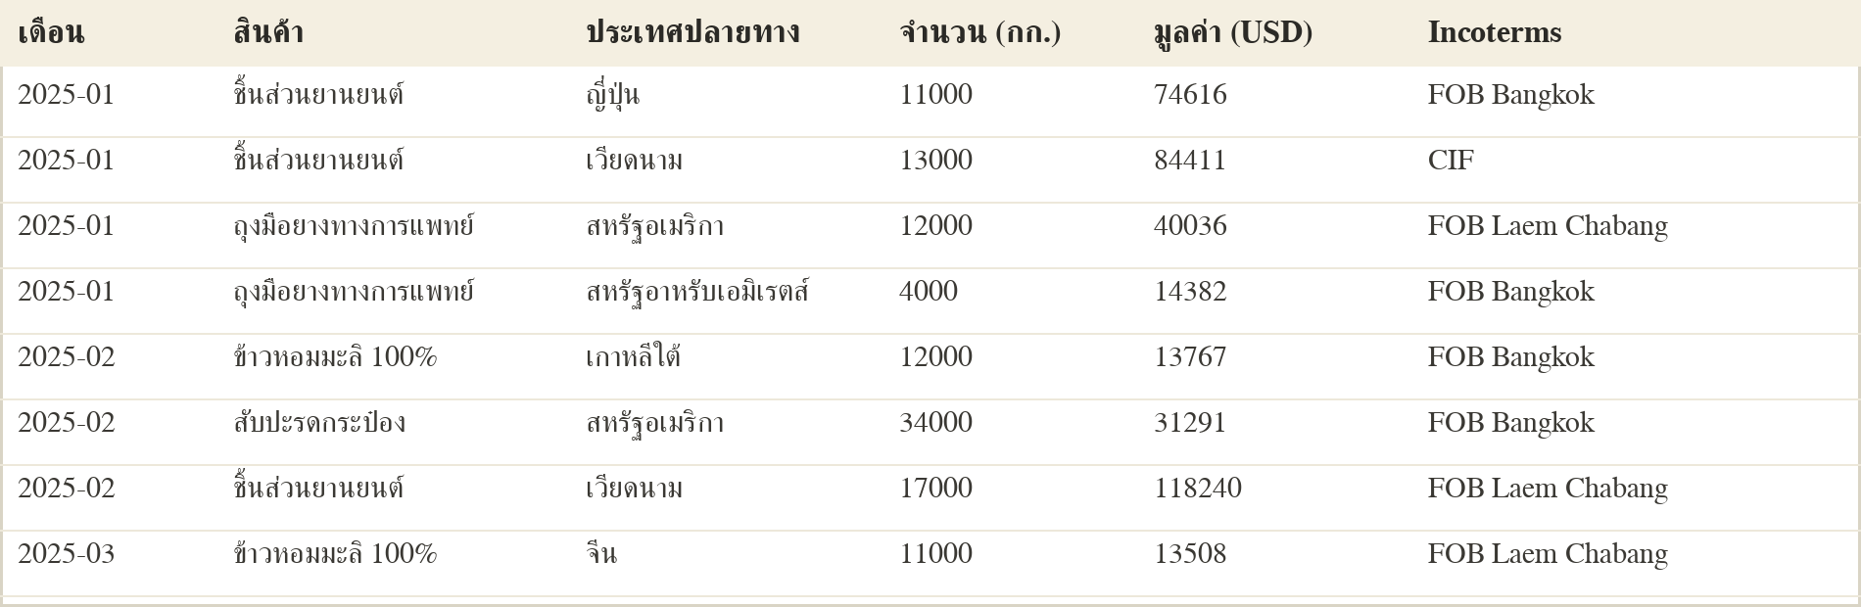
HOW TO 1 · หาตลาด-ผู้ซื้อ
Sample_Thai_Export_Data.xlsx
ตัวอย่างเนื้อหาในไฟล์นี้ (ภาพจริงจากไฟล์)
สินค้า/ตลาด
ข้าวหอมมะลิ ข้าวขาว ชิ้นส่วนยานยนต์ ถุงมือยาง สับปะรดกระป๋อง ส่งไปกว่า 10 ประเทศ
จำนวนแถว
รวม 72 แถว ตั้งแต่ปี 2025 ถึงต้นปี 2026 ครอบคลุมสินค้า 5 ประเภท
คอลัมน์หลัก
เดือน, สินค้า, HS Code, ประเทศปลายทาง, จำนวน (กก.), มูลค่า (USD), Incoterms, ผู้ซื้อ
นี่คือตัวอย่างจริงจากไฟล์ภาคผนวก — หน้าถัดไปมี QR ให้ดาวน์โหลดไฟล์นี้

Slide 5
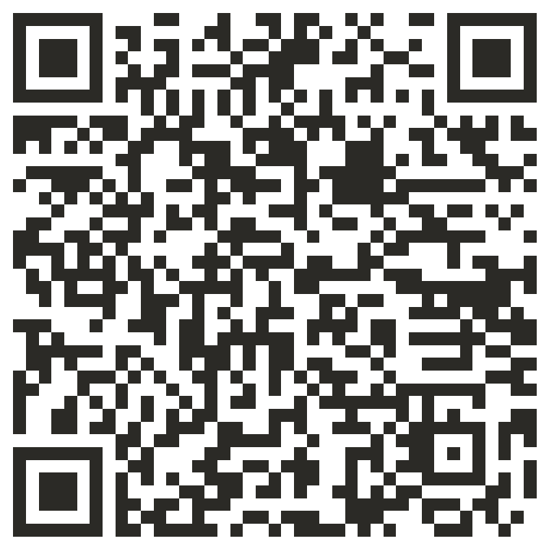
HOW TO 1 · หาตลาด-ผู้ซื้อ
ดาวน์โหลดไฟล์ตัวอย่างนี้ไปใช้ฝึกได้ทันที
Sample_Thai_Export_Data.xlsx
ไฟล์บันทึกการส่งออก 72 รายการที่ใช้ในขั้นตอนถัดไปทั้งหมดของ HOW TO 1 — สแกน QR เพื่อดาวน์โหลดไฟล์จริงจากภาคผนวกของแพ็กเกจคู่มือ แล้วใช้แทนไฟล์ข้อมูลส่งออกของกิจการคุณเองได้เลย
https://raw.githubusercontent.com/skunpoj/krungsri/claude/ai-sme-workshop-handoff-gfde4c/deck/Sample_Thai_Export_Data.xlsx
สแกนเพื่อดาวน์โหลดไฟล์นี้โดยตรง
ไฟล์นี้อยู่ในภาคผนวกของแพ็กเกจคู่มือ ใช้ทดลองพิมพ์คำสั่งกับ AI ได้จริง

Slide 6
HOW TO 1 · หาตลาด-ผู้ซื้อ
ขั้นที่ 1 / 13
1
เปิดเว็บเบราว์เซอร์ แล้วไปที่ chatgpt.com
chatgpt.com
หน้าแชตเปล่า — พร้อมเริ่มคุยกับ ChatGPT
ล็อกอินด้วยบัญชีของคุณ แล้วเริ่มแชตใหม่ (กดปุ่ม “New chat” มุมซ้ายบน ถ้ามีแชตเก่าเปิดอยู่)
ทำตามทีละขั้น — ไม่ต้องเดาว่าต้องกดอะไรต่อ

Slide 7
HOW TO 1 · หาตลาด-ผู้ซื้อ
ขั้นที่ 2 / 13
2
กดปุ่ม “+” ข้างกล่องพิมพ์ข้อความ
กดปุ่ม “+” ที่อยู่ข้างกล่องพิมพ์ข้อความ ด้านล่างซ้ายของหน้าแชต
+
ปุ่มนี้อยู่ทางซ้ายของกล่องพิมพ์ข้อความ ด้านล่างของหน้าจอ
ทำตามทีละขั้น — ไม่ต้องเดาว่าต้องกดอะไรต่อ

Slide 8
HOW TO 1 · หาตลาด-ผู้ซื้อ
ขั้นที่ 3 / 13
3
เลือก “เพิ่มรูปและไฟล์” แล้วแนบไฟล์ Excel
เลือก “เพิ่มรูปและไฟล์” แล้วเลือกไฟล์ Sample_Thai_Export_Data.xlsx จากเครื่องของคุณ
⚠ ต้อง Login เข้า ChatGPT ก่อน — ถ้ายังไม่ Login ปุ่มนี้จะให้ Login ก่อนเสมอ
เลือกไฟล์ Sample_Thai_Export_Data.xlsx (หรือไฟล์ข้อมูลส่งออกจริงของคุณ) จากเครื่อง
ทำตามทีละขั้น — ไม่ต้องเดาว่าต้องกดอะไรต่อ

Slide 9

HOW TO 1 · หาตลาด-ผู้ซื้อ
ขั้นที่ 4 / 13
4
รอจนไฟล์อัปโหลดเสร็จ เห็นการ์ดไฟล์ในกล่องแชต
ไฟล์ขึ้นเป็นการ์ดแนบในกล่องพิมพ์ข้อความ แสดงว่าอัปโหลดสำเร็จ พร้อมพิมพ์คำสั่งต่อได้เลย
Sample_Thai_Export_Data.xlsx
เมื่อเห็นชื่อไฟล์ขึ้นเป็นการ์ดแล้ว แสดงว่าพร้อมให้พิมพ์คำสั่งต่อได้
ทำตามทีละขั้น — ไม่ต้องเดาว่าต้องกดอะไรต่อ

Slide 10
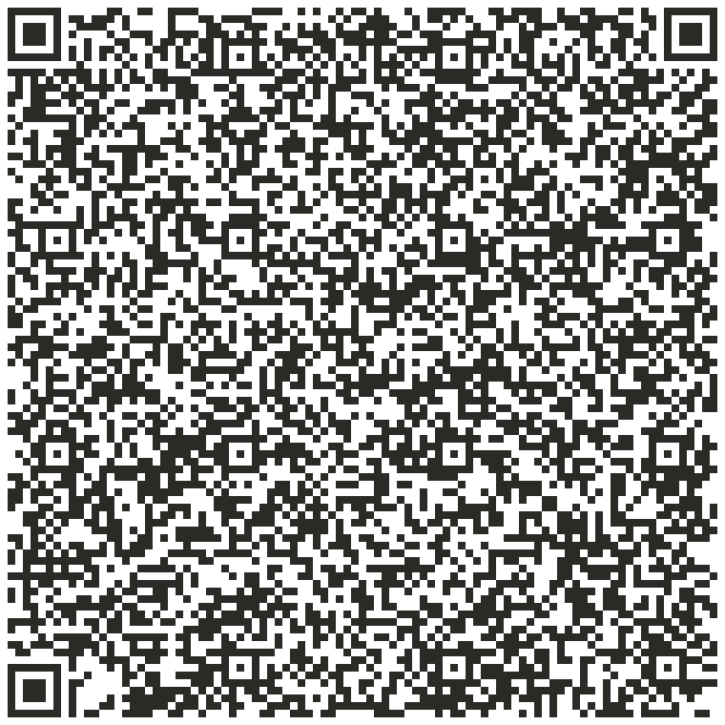
HOW TO 1 · หาตลาด-ผู้ซื้อ
ขั้นที่ 5 / 13
5
พิมพ์คำสั่งนี้ แล้วกดส่ง
พิมพ์ / คัดลอกข้อความนี้
จากไฟล์ข้อมูลส่งออกนี้ ช่วยวิเคราะห์ Top 5 ตลาดส่งออกของฉันปี 2026 — ดูจากดีมานด์ การเติบโต ภาษี และคู่แข่ง เรียงลำดับพร้อมเหตุผล
หรือสแกน QR ทางขวาเพื่อเปิดแชตพร้อมข้อความนี้ทันทีบนมือถือ
สแกนนี้ก่อน → เปิดแชตพร้อมข้อความ
ทำตามทีละขั้น — ไม่ต้องเดาว่าต้องกดอะไรต่อ

Slide 11
HOW TO 1 · หาตลาด-ผู้ซื้อ
AI ตอบ — Top 5 ตลาดส่งออกปี 2026
AI อ่านไฟล์บันทึกการส่งออกทั้ง 72 รายการแล้วสรุปว่า อินเดียคือโอกาสที่สูงที่สุดของปีนี้ เพราะตลาดข้าวพรีเมียมที่นั่นมีขนาดถึง 22 ล้านตันต่อปีและเติบโตถึง 28% ในช่วง 3 ปีที่ผ่านมา ชนชั้นกลางใหม่กว่า 300 ล้านคนยินดีจ่ายราคาสูงกว่าสำหรับสินค้าที่มีตรารับรองสิ่งบ่งชี้ทางภูมิศาสตร์ (GI) และที่สำคัญคือเมื่อใช้สิทธิ์ภายใต้ความตกลง RCEP ผ่าน Form D ภาษีนำเข้าจะลดจาก 70% เหลือ 0% ทันที ทำให้ข้าวหอมมะลิไทยได้เปรียบคู่แข่งจากปากีสถานและอินโดนีเซียอย่างชัดเจน ส่วนจีนตามมาเป็นอันดับสองด้วยมูลค่าสูงและส่งถึงเร็ว เพราะผู้บริโภคในเซี่ยงไฮ้และปักกิ่งยอมจ่ายแพงกว่าข้าวทั่วไปถึง 5-8 เท่า บวกกับ RCEP Form E ที่ให้ภาษี 0% เช่นกัน และเวลาขนส่งจากแหลมฉบังไปเซี่ยงไฮ้เพียง 7 วัน อันดับสามคือเวียดนามซึ่งเป็นจุดกระจายสินค้าของอาเซียนที่ค่าขนส่งถูกและส่งต่อไปยุโรปหรือสหรัฐฯ ได้สะดวก ตามมาด้วยเยอรมนีที่ให้มูลค่าต่อหน่วยสูงสุดหากมีใบรับรองออร์แกนิก เพราะตลาดออร์แกนิกในสหภาพยุโรปเติบโต 12% ต่อปี และสุดท้ายคือสหรัฐอาหรับเอมิเรตส์ที่เป็นศูนย์กลางกระจายสินค้าไปทั่วตะวันออกกลาง 22 ประเทศด้วยภาษีเพียง 5% และไม่มีโควต้า อย่างไรก็ตาม AI เตือนว่าตลาดสหรัฐอเมริกาตอนนี้มีความเสี่ยงสูงเพราะภาษีตอบโต้ (reciprocal tariff) อยู่ที่ประมาณ 19% จึงแนะนำให้กระจายไปสามตลาดหลักเพื่อลดความเสี่ยงจากการพึ่งพานโยบายของประเทศเดียว
นี่คือคำตอบจริงจาก AI — ใช้เป็นจุดตั้งต้น ตรวจสอบตัวเลข/กฎกับแหล่งทางการก่อนใช้จริง

Slide 12
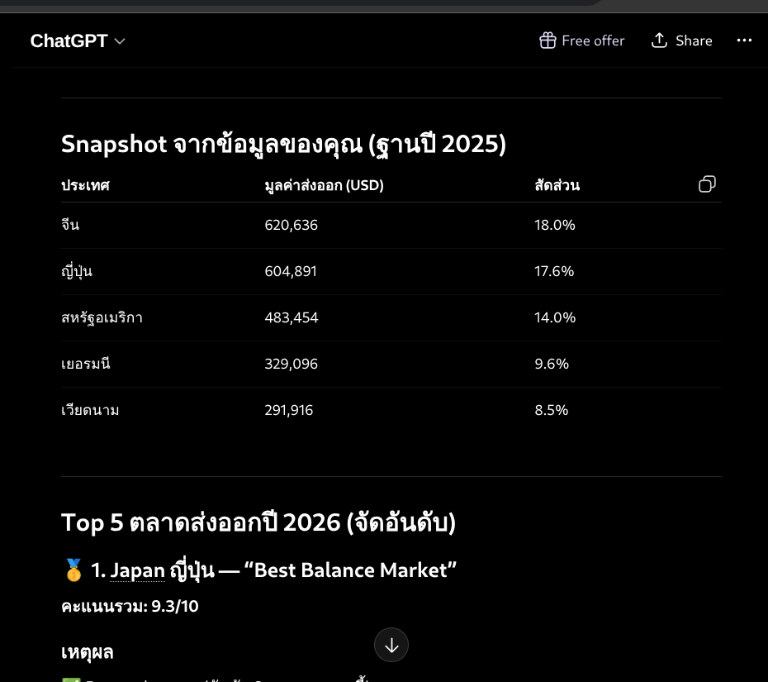
HOW TO 1 · หาตลาด-ผู้ซื้อ
ภาพหน้าจอจริง — ทดสอบสดบน ChatGPT (ตลาด #1 ที่ AI แนะนำจะขึ้นอยู่กับรอบที่รัน)
ภาพจริงจากการทดสอบสด — คำตอบของ AI อาจต่างไปบ้างในแต่ละครั้งที่รัน เนื้อหาหลักจะคล้ายกัน

Slide 13
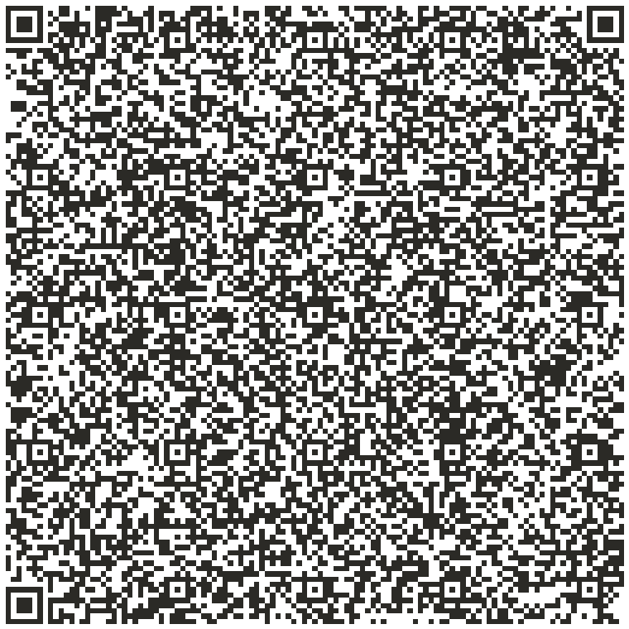
HOW TO 1 · หาตลาด-ผู้ซื้อ
ขั้นที่ 6 / 13
6
พิมพ์ต่อในแชตเดิม ไม่ต้องเริ่มใหม่
พิมพ์ / คัดลอกข้อความนี้
ในตลาดอันดับ 1 ที่แนะนำมา ใครคือผู้นำเข้า/ผู้จัดจำหน่ายสินค้าหลักของฉันที่มีโอกาสมากที่สุดในตลาดนั้นรายใหญ่? ช่วยหารายชื่อบริษัท ประเภทธุรกิจ และช่องทางติดต่อที่หาได้ พร้อมแนะนำว่าควรเข้าหาอย่างไร
AI จำไฟล์และบทสนทนาก่อนหน้าได้ จึงตอบต่อเนื่องโดยไม่ต้องอัปโหลดไฟล์ซ้ำ
สแกนนี้ก่อน → เปิดแชตพร้อมข้อความ
ทำตามทีละขั้น — ไม่ต้องเดาว่าต้องกดอะไรต่อ

Slide 14
HOW TO 1 · หาตลาด-ผู้ซื้อ
AI ตอบ — ผู้นำเข้า/ผู้ซื้อตัวจริงในตลาดอันดับ 1 ที่ AI แนะนำ
เมื่อให้ AI เจาะลึกเฉพาะตลาดอินเดีย AI ได้รวบรวมรายชื่อผู้นำเข้าข้าวรายใหญ่สามแห่งที่น่าติดต่อที่สุด อันดับแรกคือ ITC Limited จากเมืองมุมไบ ซึ่งมีแผนกอาหารที่ทำรายได้ถึง 2,100 ล้านดอลลาร์ในปี 2025 และนำเข้าข้าวพรีเมียมปีละ 5,000 ถึง 8,000 ตัน ขายผ่านแบรนด์ Aashirvaad ที่มีวางขายในซูเปอร์มาร์เก็ตทั่วประเทศ โดยบริษัทนี้ต้องการใบรับรอง SGS ใบรับรองสุขอนามัยพืช และใบรับรอง GI ก่อนพิจารณาสั่งซื้อ อันดับสองคือ Amira Nature Foods จากเดลี ซึ่งเชี่ยวชาญด้านข้าวพิเศษ ข้าว GI และข้าวออร์แกนิก มีลูกค้าเป็นห้างค้าปลีกรายใหญ่อย่าง Big Bazaar, Reliance Fresh และ D-Mart และส่งออกต่อไปกว่า 60 ประเทศทั่วโลก ส่วนอันดับสามคือ KRBL Limited จากเมือง Noida ผู้ส่งออกข้าวอันดับหนึ่งของอินเดียภายใต้แบรนด์ India Gate ซึ่งมักซื้อในปริมาณมากเพื่อนำไปผสมและบรรจุใหม่ก่อนส่งออกต่อไปยังตะวันออกกลาง ทำให้ออเดอร์มีขนาดใหญ่แต่กำไรต่อหน่วยจะต่ำกว่า AI แนะนำว่าวิธีเข้าหาที่ได้ผลดีที่สุดคือการส่งอีเมลภาษาอังกฤษพร้อมแนบสเปกสินค้า ใบรับรองสุขอนามัยพืช ใบรับรองออร์แกนิก และใบรับรอง GI ไปพร้อมกัน เสนอตัวอย่างสินค้าฟรี 5 กิโลกรัมก่อนให้สั่งซื้อทดลองจริงที่ 20 ถึง 50 ตัน และควรลงทะเบียนในระบบ APEDA ของอินเดียเพื่อให้ผู้ซื้อค้นหาเราเจอได้เอง รวมถึงขอคำแนะนำเพิ่มเติมผ่านสำนักงาน DITP ประจำมุมไบ
นี่คือคำตอบจริงจาก AI — ใช้เป็นจุดตั้งต้น ตรวจสอบตัวเลข/กฎกับแหล่งทางการก่อนใช้จริง

Slide 15
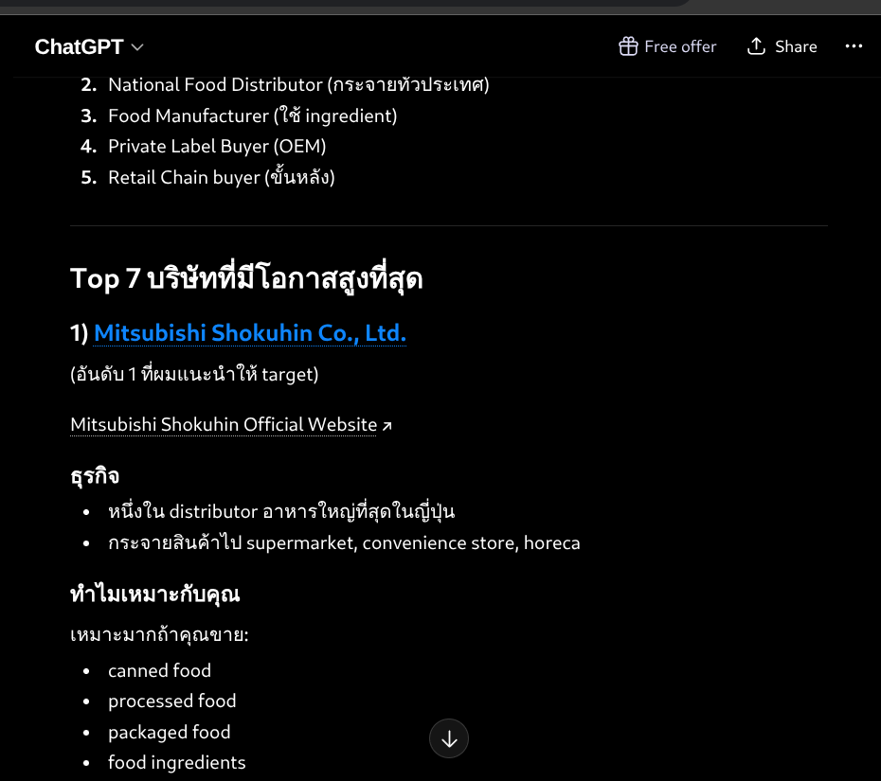
HOW TO 1 · หาตลาด-ผู้ซื้อ
ภาพหน้าจอจริง — ทดสอบสดบน ChatGPT (ชื่อผู้ซื้อจริงในตลาดที่ AI เลือกจากขั้นที่แล้ว)
ภาพจริงจากการทดสอบสด — คำตอบของ AI อาจต่างไปบ้างในแต่ละครั้งที่รัน เนื้อหาหลักจะคล้ายกัน

Slide 16
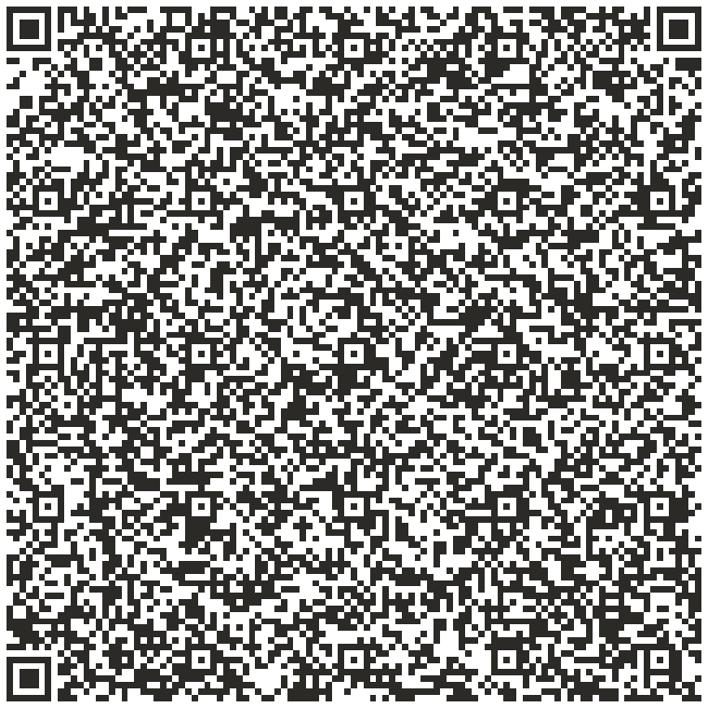
HOW TO 1 · หาตลาด-ผู้ซื้อ
ขั้นที่ 7 / 13
7
พิมพ์คำสั่งให้ร่างอีเมลถึงผู้ซื้อที่เลือก
พิมพ์ / คัดลอกข้อความนี้
ร่างอีเมลแนะนำสินค้าและบริษัทเราถึงผู้นำเข้ารายแรกที่แนะนำมา เป็นภาษาอังกฤษ โทนมืออาชีพ กระชับ เน้นคุณภาพ ราคา และใบรับรอง แล้วเตรียมคำตอบสำหรับคำถามที่เขาน่าจะถาม
เปลี่ยนชื่อบริษัท/ผู้ซื้อในข้อความให้ตรงกับที่คุณเลือกจากขั้นที่แล้ว
สแกนนี้ก่อน → เปิดแชตพร้อมข้อความ
ทำตามทีละขั้น — ไม่ต้องเดาว่าต้องกดอะไรต่อ

Slide 17
HOW TO 1 · หาตลาด-ผู้ซื้อ
AI ตอบ — อีเมลพร้อมส่ง + คำตอบเตรียมไว้ล่วงหน้า
ขั้นสุดท้าย AI ร่างอีเมลภาษาอังกฤษให้ทันที โดยตั้งหัวเรื่องว่า Premium Thai Hom Mali Rice — Grade A Organic, GI Certified | New Supplier Inquiry และเปิดอีเมลด้วยการแนะนำตัวว่า Siam Rice Co., Ltd. เป็นผู้ส่งออกข้าวออร์แกนิกที่มีใบรับรองมาตรฐานจากประเทศไทย ต้องการสร้างความร่วมมือระยะยาวกับแผนกอาหารของ ITC ตัวอีเมลระบุรายละเอียดสินค้าอย่างครบถ้วน ทั้งเลขทะเบียน GI ความชื้นไม่เกิน 14.5% เมล็ดหักไม่เกิน 5% ความบริสุทธิ์ 99.7% กำลังผลิต 200 ตันต่อเดือน ราคาส่งมอบที่ท่าเรือกรุงเทพ 1.45 ดอลลาร์ต่อกิโลกรัมซึ่งได้สิทธิ์ภาษี 0% ภายใต้ RCEP และเสนอตัวอย่างสินค้าทดลอง 5 กิโลกรัมโดยไม่มีข้อผูกมัด ปิดท้ายด้วยการขอนัดคุยทางโทรศัพท์ 20 นาทีในสัปดาห์นั้น นอกจากตัวอีเมลแล้ว AI ยังเตรียมคำถามที่ผู้ซื้อมักถามไว้ให้ล่วงหน้าพร้อมคำตอบ เช่น ทำไมต้องเลือกข้าวไทยแทนเวียดนาม คำตอบคือมีใบรับรอง GI และออร์แกนิกพร้อมกลิ่นหอมที่ได้รับการยืนยันมาตรฐาน ISO ปริมาณขั้นต่ำในการสั่งซื้อคือ 20 ตันสำหรับรอบทดลองและ 50 ตันสำหรับรอบปกติ การชำระเงินรับได้ทั้งแบบ L/C at sight หรือโอนล่วงหน้า 30% และเอกสารที่พร้อมแนบมีทั้งใบรับรองสุขอนามัยพืช ใบรับรองออร์แกนิก ใบรับรอง GI และใบตรวจสอบจาก SGS — ทำให้ทีมขายพร้อมส่งอีเมลได้ทันทีโดยไม่ต้องเขียนเองตั้งแต่ต้น
นี่คือคำตอบจริงจาก AI — ใช้เป็นจุดตั้งต้น ตรวจสอบตัวเลข/กฎกับแหล่งทางการก่อนใช้จริง

Slide 18
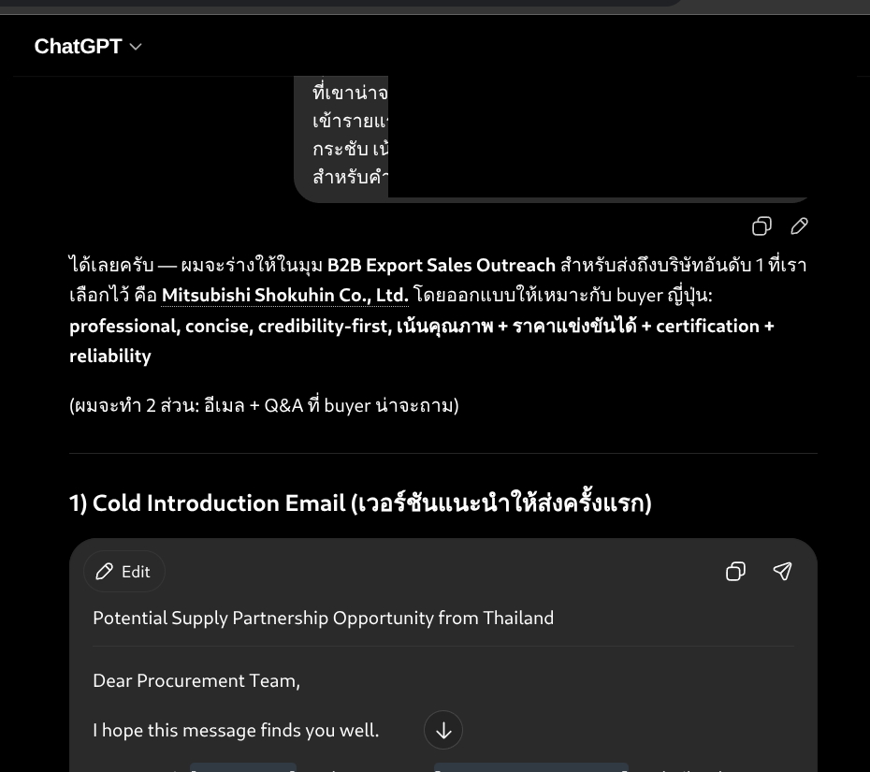
HOW TO 1 · หาตลาด-ผู้ซื้อ
ภาพหน้าจอจริง — ทดสอบสดบน ChatGPT (อีเมลร่างจริงถึงผู้ซื้อที่ AI เลือก)
ภาพจริงจากการทดสอบสด — คำตอบของ AI อาจต่างไปบ้างในแต่ละครั้งที่รัน เนื้อหาหลักจะคล้ายกัน

Slide 19
HOW TO 1 — สรุป
จากไฟล์ Excel เก่า สู่ตลาดเป้าหมาย ผู้ซื้อ และอีเมลพร้อมส่ง
อัปโหลดไฟล์ข้อมูลส่งออกที่มีอยู่แล้ว ไม่ต้องเตรียมข้อมูลใหม่
1
ได้ Top 5 ตลาดพร้อมเหตุผลเรื่องดีมานด์ ภาษี และคู่แข่ง
2
ได้รายชื่อผู้ซื้อจริงพร้อมวิธีเข้าหาที่เหมาะกับตลาดนั้น
3
ได้อีเมลภาษาอังกฤษพร้อมส่ง และคำตอบเตรียมรับคำถาม
4
ขั้นต่อไป (HOW TO 2): ตรวจภาษีและคำนวณ landed cost ของตลาดที่เลือกไว้

Slide 20
HOW TO 2
AI คำนวณภาษีนำเข้าและต้นทุนที่แท้จริง
ก่อนเสนอราคาลูกค้าต่างประเทศ
วัตถุประสงค์
ให้ AI ช่วยตอบคำถามที่ตัดสินใจได้ว่าจะ “ขายแล้วได้กำไรจริงหรือไม่” — เพราะราคา FOB หน้าโรงงานอย่างเดียวไม่บอกต้นทุนที่แท้จริงเมื่อสินค้าไปถึงมือผู้ซื้อ
สถานการณ์ตอนนี้
จากขั้นที่แล้ว Siam Rice ได้ตลาดอันดับหนึ่งที่ AI แนะนำมาแล้ว แต่ทีมขายยังอยากรู้ว่าถ้าจะลองตลาดสหรัฐฯ ด้วย จะเจอภาษี Trump Reciprocal Tariff เท่าไหร่ และเทียบกับตลาดอื่นแล้วคุ้มหรือไม่
ปัญหาคืออะไร
ภาษีนำเข้าเปลี่ยนบ่อยและซับซ้อน มีทั้งภาษีฐาน (MFN) ภาษีตอบโต้ (Reciprocal Tariff) และสิทธิพิเศษทางการค้า (FTA) ซ้อนกันหลายชั้น ถ้าคำนวณผิดอาจเสนอราคาขาดทุนโดยไม่รู้ตัว
ให้ AI ทำอะไร
ให้ AI ช่วย (1) หาภาษีนำเข้าที่แท้จริงตาม HS Code (2) คำนวณ landed cost ต่อกิโลกรัมเทียบหลายตลาด (3) ชี้สิทธิประโยชน์ FTA ที่ลดภาษีได้ (4) สรุปเป็นตารางพร้อมร่างอีเมลเสนอราคา
ผลลัพธ์ที่คาดหวัง
ได้ตัวเลขต้นทุนที่แท้จริงต่อหน่วยในแต่ละตลาด พร้อมรู้ว่าควรใช้เอกสารสิทธิพิเศษทางการค้าใดเพื่อลดภาษีให้เหลือน้อยที่สุดหรือเป็น 0% — ก่อนเสนอราคาให้ผู้ซื้อจริง

Slide 21
HOW TO 2 · เอกสาร/ข้อมูลที่ใช้
ใบเสนอราคาฉบับร่าง — FOB Bangkok $1.45/kg
ทีมขายเตรียมใบเสนอราคาฉบับร่างสำหรับข้าวหอมมะลิเกรด A จำนวน 20,000 กิโลกรัม ราคา FOB กรุงเทพฯ ที่ 1.45 ดอลลาร์ต่อกิโลกรัม (รวม 29,000 ดอลลาร์) ภายใต้ HS Code 1006.30.90 — แต่ยังไม่รู้ว่าราคานี้เมื่อไปถึงผู้ซื้อที่สหรัฐฯ จะถูกบวกภาษีและค่าใช้จ่ายอะไรเพิ่มอีกเท่าไหร่
$1.45
20,000 kg
1006.30.90
$29,000
ราคา FOB ต่อกิโลกรัม
ปริมาณที่เสนอ
HS Code ข้าวหอมมะลิ
มูลค่ารวม FOB
ใช้ในขั้นถัดไป
ในขั้นต่อไป เราจะให้ AI คำนวณภาษีนำเข้าจริงตาม HS Code นี้ และเปรียบเทียบ landed cost ในหลายตลาดเพื่อหาว่าตลาดไหนคุ้มที่สุด
ตัวเลขราคาที่ AI คำนวณเป็นจุดตั้งต้น ควรตรวจกับ USTR.gov / CBP HTS / กรมศุลกากรไทยก่อนเสนอราคาจริง

Slide 22
HOW TO 2 · ภาษี-ต้นทุนนำเข้า
Sample_Thai_Export_Data.xlsx (ใช้ไฟล์เดียวกับ HOW TO 1)
ตัวอย่างเนื้อหาในไฟล์นี้ (ภาพจริงจากไฟล์)
FOB
ราคา FOB กรุงเทพฯ ของข้าวหอมมะลิเกรด A: $1.45 ต่อกิโลกรัม
HS Code
1006.30.90 — พิกัดศุลกากรข้าวหอมมะลิเกรดพรีเมียม
ปริมาณ
ตัวอย่างออเดอร์ 20,000 กิโลกรัม มูลค่ารวม $29,000
นี่คือตัวอย่างจริงจากไฟล์ภาคผนวก — หน้าถัดไปมี QR ให้ดาวน์โหลดไฟล์นี้

Slide 23
HOW TO 2 · ภาษี-ต้นทุนนำเข้า
ดาวน์โหลดไฟล์ตัวอย่างนี้ไปใช้ฝึกได้ทันที
Sample_Thai_Export_Data.xlsx
ไฟล์ข้อมูลส่งออกเดียวกับ HOW TO 1 — มีราคา FOB และพิกัดศุลกากรที่ใช้คำนวณภาษีและ landed cost ในขั้นตอนนี้ สแกน QR เพื่อดาวน์โหลด
https://raw.githubusercontent.com/skunpoj/krungsri/claude/ai-sme-workshop-handoff-gfde4c/deck/Sample_Thai_Export_Data.xlsx
สแกนเพื่อดาวน์โหลดไฟล์นี้โดยตรง
ไฟล์นี้อยู่ในภาคผนวกของแพ็กเกจคู่มือ ใช้ทดลองพิมพ์คำสั่งกับ AI ได้จริง

Slide 24
HOW TO 2 · ภาษี-ต้นทุนนำเข้า
ขั้นที่ 1 / 13
1
เปิดแชตใหม่ที่ chatgpt.com
chatgpt.com
หน้าแชตเปล่า — พร้อมเริ่มคุยกับ ChatGPT
กด “New chat” เพื่อเริ่มหัวข้อใหม่ แยกจากแชตหาตลาดในขั้นก่อนหน้า
ทำตามทีละขั้น — ไม่ต้องเดาว่าต้องกดอะไรต่อ

Slide 25
HOW TO 2 · ภาษี-ต้นทุนนำเข้า
ขั้นที่ 2 / 13
2
กดปุ่ม “+” ข้างกล่องพิมพ์ข้อความ
กดปุ่ม “+” ที่อยู่ข้างกล่องพิมพ์ข้อความ ด้านล่างซ้ายของหน้าแชต
+
ปุ่มนี้อยู่ทางซ้ายของกล่องพิมพ์ข้อความ ด้านล่างของหน้าจอ
ทำตามทีละขั้น — ไม่ต้องเดาว่าต้องกดอะไรต่อ

Slide 26
HOW TO 2 · ภาษี-ต้นทุนนำเข้า
ขั้นที่ 3 / 13
3
เลือก “เพิ่มรูปและไฟล์” แล้วแนบใบเสนอราคา
เลือก “เพิ่มรูปและไฟล์” แล้วเลือกไฟล์ Sample_Thai_Export_Data.xlsx จากเครื่องของคุณ
⚠ ต้อง Login เข้า ChatGPT ก่อน — ถ้ายังไม่ Login ปุ่มนี้จะให้ Login ก่อนเสมอ
แนบไฟล์ใบเสนอราคาฉบับร่าง หรือพิมพ์ตัวเลข FOB/HS Code ลงในแชตได้เลยถ้าไม่มีไฟล์
ทำตามทีละขั้น — ไม่ต้องเดาว่าต้องกดอะไรต่อ

Slide 27
HOW TO 2 · ภาษี-ต้นทุนนำเข้า
ขั้นที่ 4 / 13
4
รอจนไฟล์อัปโหลดเสร็จ
ไฟล์ขึ้นเป็นการ์ดแนบในกล่องพิมพ์ข้อความ แสดงว่าอัปโหลดสำเร็จ พร้อมพิมพ์คำสั่งต่อได้เลย
Sample_Thai_Export_Data.xlsx
เห็นชื่อไฟล์เป็นการ์ดในกล่องแชตแล้ว พร้อมพิมพ์คำสั่งต่อ
ทำตามทีละขั้น — ไม่ต้องเดาว่าต้องกดอะไรต่อ

Slide 28
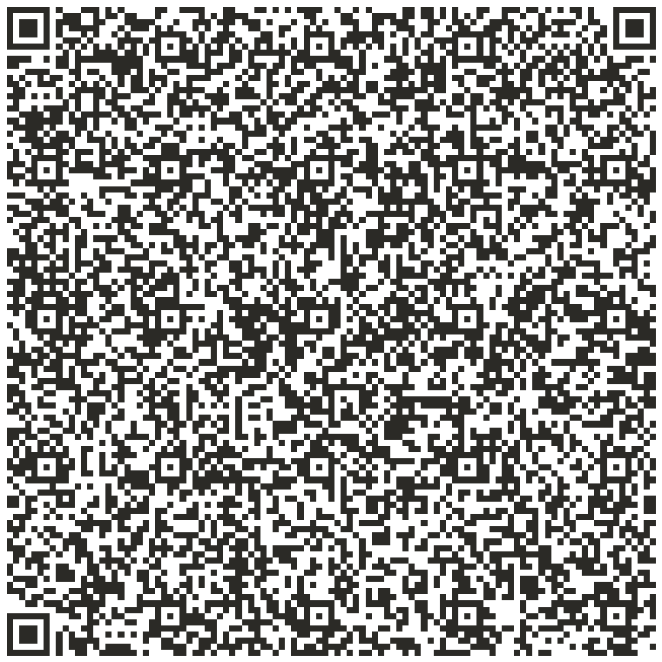
HOW TO 2 · ภาษี-ต้นทุนนำเข้า
ขั้นที่ 5 / 13
5
พิมพ์คำสั่งถามภาษีนำเข้าสหรัฐฯ แล้วกดส่ง
พิมพ์ / คัดลอกข้อความนี้
ข้าวหอมมะลิของฉัน HS Code 1006.30.90 ราคา FOB กรุงเทพฯ $1.45/kg ถ้าส่งไปสหรัฐฯ ตอนนี้เจอภาษีนำเข้าเท่าไหร่ ช่วยคำนวณ MFN base tariff รวมกับ Reciprocal Tariff ปี 2026 พร้อมตัวอย่าง landed cost ถึงท่าเรือ Los Angeles สำหรับออเดอร์ 20,000 กิโลกรัม
สแกน QR ทางขวาเพื่อเปิดแชตพร้อมข้อความนี้บนมือถือ
สแกนนี้ก่อน → เปิดแชตพร้อมข้อความ
ทำตามทีละขั้น — ไม่ต้องเดาว่าต้องกดอะไรต่อ

Slide 29
HOW TO 2 · ภาษี-ต้นทุนนำเข้า
AI ตอบ — ภาษีนำเข้าสหรัฐฯ และ landed cost
AI ยืนยันว่า HS Code 1006.30.90 ตรงกับข้าวหอมมะลิเกรดพรีเมียมตามระบบศุลกากรสหรัฐฯ แล้วอธิบายว่าภาษีที่ต้องจ่ายมีสองชั้นซ้อนกัน ชั้นแรกคือภาษีฐาน MFN ซึ่งอยู่ที่ประมาณ 0.52 เซนต์ต่อกิโลกรัมเท่านั้น แต่ชั้นที่สองคือภาษีตอบโต้ (Reciprocal Tariff) ที่ประกาศเพิ่มเติมในปี 2026 อีก 18.5% ทำให้อัตราภาษีรวมที่แท้จริงตกอยู่ที่ประมาณ 19% ของมูลค่าสินค้า AI คำนวณตัวอย่างให้เห็นภาพว่าถ้าส่งออเดอร์มูลค่า FOB 29,000 ดอลลาร์ (20,000 กิโลกรัม) ไปถึงท่าเรือ Los Angeles จะต้องจ่ายภาษีนำเข้าประมาณ 5,510 ดอลลาร์ บวกค่าระวางเรืออีกราว 1,600 ดอลลาร์ และค่าประกันภัยอีกประมาณ 350 ดอลลาร์ รวมต้นทุนที่แท้จริงเป็น 36,460 ดอลลาร์ หรือเทียบเท่าประมาณ 1.82 ดอลลาร์ต่อกิโลกรัม ซึ่งสูงกว่าราคา FOB ตั้งต้นถึง 25.5% AI อ้างอิงตัวเลขจากเว็บไซต์ USTR.gov ตารางพิกัดศุลกากรของ CBP บทที่ 10 และกรมศุลกากรไทยเป็นแหล่งข้อมูล และเตือนว่าตัวเลขนี้อาจเปลี่ยนแปลงได้หากมีประกาศภาษีฉบับใหม่ ควรตรวจสอบอีกครั้งก่อนเสนอราคาจริง
นี่คือคำตอบจริงจาก AI — ใช้เป็นจุดตั้งต้น ตรวจสอบตัวเลข/กฎกับแหล่งทางการก่อนใช้จริง

Slide 30
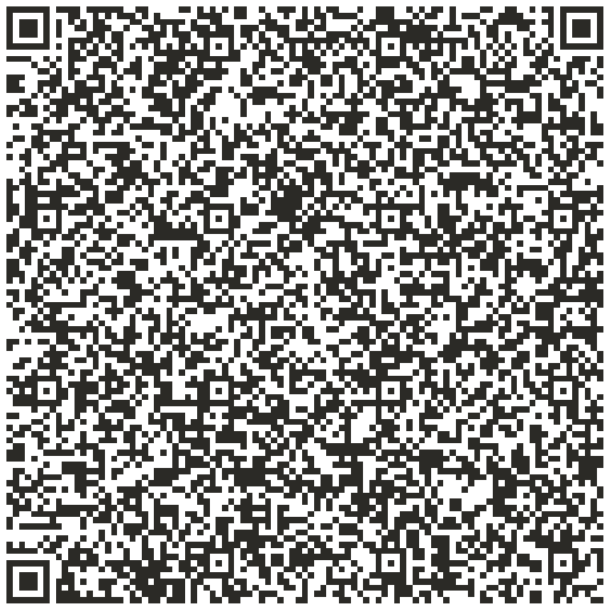
HOW TO 2 · ภาษี-ต้นทุนนำเข้า
ขั้นที่ 6 / 13
6
พิมพ์คำสั่งเทียบ landed cost หลายตลาด
พิมพ์ / คัดลอกข้อความนี้
เปรียบเทียบ landed cost ต่อกิโลกรัมของข้าวหอมมะลิราคา FOB $1.45 ถ้าส่งไปสหรัฐฯ สหภาพยุโรป จีน อินเดีย และเวียดนาม ตลาดไหนคุ้มที่สุดเมื่อรวมภาษีนำเข้าแล้ว
พิมพ์ต่อในแชตเดิม AI จะใช้ข้อมูลและตัวเลขจากคำตอบก่อนหน้าต่อเนื่อง
สแกนนี้ก่อน → เปิดแชตพร้อมข้อความ
ทำตามทีละขั้น — ไม่ต้องเดาว่าต้องกดอะไรต่อ

Slide 31
HOW TO 2 · ภาษี-ต้นทุนนำเข้า
AI ตอบ — เปรียบเทียบ landed cost 5 ตลาด
เมื่อเทียบทั้งห้าตลาดจากราคาตั้งต้น FOB เดียวกันที่ 1.45 ดอลลาร์ต่อกิโลกรัม AI พบว่าผลต่างกันมาก สหรัฐอเมริกามี landed cost สูงสุดที่ 1.82 ดอลลาร์เพราะภาษีรวม 25.5% ตามที่คำนวณไว้ก่อนหน้า ตามมาด้วยสหภาพยุโรปที่ 1.70 ดอลลาร์จากภาษี 17.2% แต่ AI ตั้งข้อสังเกตว่ามาตรการ CBAM และ EUDR ของยุโรปยังไม่บังคับใช้กับสินค้าข้าว จึงไม่มีต้นทุนเพิ่มจากด้านสิ่งแวดล้อม ส่วนตลาดที่ต้นทุนต่ำที่สุดคือจีน อินเดีย และเวียดนาม ซึ่งภาษีนำเข้าอยู่ที่เพียง 2.5 ถึง 3.2% เท่านั้น ทำให้ landed cost อยู่ระหว่าง 1.49 ถึง 1.497 ดอลลาร์ต่อกิโลกรัม ใกล้เคียงกับราคาตั้งต้นมาก AI แนะนำกลยุทธ์การตั้งราคาที่ต่างกันตามตลาด คือสำหรับสหภาพยุโรปควรเน้นใบรับรองออร์แกนิกเพราะผู้บริโภคยินดีจ่ายเพิ่ม 30 ถึง 40% ทำให้ชดเชยภาษีที่สูงได้ ส่วนจีน อินเดีย และเวียดนามซึ่งต้นทุนต่ำอยู่แล้วควรเน้นเจาะปริมาณขายให้มากเพื่อทำกำไรจากปริมาณ ในขณะที่ตลาดสหรัฐฯ ควรระวังเพราะภาษีสูงและมีความเสี่ยงจากการเปลี่ยนนโยบายบ่อย จึงไม่ควรพึ่งพาตลาดนี้เป็นหลัก
นี่คือคำตอบจริงจาก AI — ใช้เป็นจุดตั้งต้น ตรวจสอบตัวเลข/กฎกับแหล่งทางการก่อนใช้จริง

Slide 32
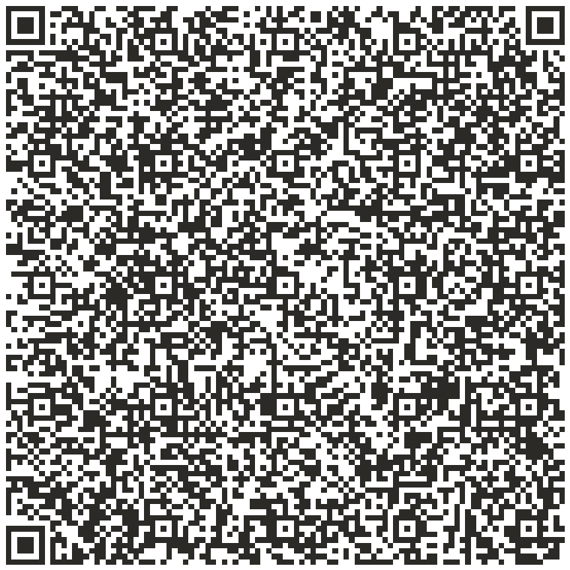
HOW TO 2 · ภาษี-ต้นทุนนำเข้า
ขั้นที่ 7 / 13
7
พิมพ์คำสั่งถามสิทธิประโยชน์ทางการค้า (FTA)
พิมพ์ / คัดลอกข้อความนี้
มีสิทธิประโยชน์ทางภาษีอะไรที่ช่วยให้ส่งออกข้าวไปจีนหรืออินเดียได้ภาษี 0% บ้าง ต้องใช้เอกสารอะไร ขอที่ไหน ใช้เวลานานแค่ไหน และมีข้อควรระวังอะไรบ้าง
คำตอบนี้จะบอกว่าใช้เอกสารอะไรขอภาษี 0% ได้
สแกนนี้ก่อน → เปิดแชตพร้อมข้อความ
ทำตามทีละขั้น — ไม่ต้องเดาว่าต้องกดอะไรต่อ

Slide 33
HOW TO 2 · ภาษี-ต้นทุนนำเข้า
AI ตอบ — สิทธิประโยชน์ FTA ที่ใช้ได้จริง
AI อธิบายสิทธิประโยชน์ทางการค้าสี่ความตกลงที่ช่วยลดภาษีได้จริง ตัวแรกคือ RCEP สำหรับส่งไปจีน ใช้เอกสาร Form E ลดภาษีจาก 65% เหลือ 0% โดยสินค้าต้องมีสัดส่วนคุณค่าในประเทศ (RVC) ไม่น้อยกว่า 40% และยื่นขอผ่านกรมการค้าต่างประเทศ (DFT) เสียค่าธรรมเนียมประมาณ 500 บาทต่อใบ ตัวที่สองคือความตกลงอาเซียน-อินเดีย (AICEFTA) ใช้ Form D ลดภาษีจากเดิม 50 ถึง 70% ลงมาเหลือ 0 ถึง 5% โดยต้องมี RVC ไม่น้อยกว่า 35% ออกใบรับรองได้ภายใน 2 วันทำการ ตัวที่สามคือความตกลงอาเซียน-เกาหลีใต้ (AKFTA) ใช้ Form AK ได้ภาษี 0% ทันที และตัวที่สี่คือความตกลงการค้าเสรีอาเซียน (AFTA) ซึ่งให้ภาษี 0% กับประเทศสมาชิกอาเซียนทันทีโดยไม่ต้องรออะไรเพิ่ม AI แนะนำว่าหากกังวลเรื่องภาษีสหรัฐฯ ที่สูงถึง 19% ทางเลือกที่คุ้มกว่าคือเปลี่ยนไปเจาะตลาดอินเดียที่ได้ภาษี 0% ผ่าน CEFTA หรือจีนที่ได้ 0% ผ่าน RCEP หรือสหรัฐอาหรับเอมิเรตส์ที่ภาษีเพียง 5% และไม่มีโควต้า แต่ AI เตือนอย่างชัดเจนว่าห้ามใช้วิธีส่งผ่านประเทศที่สามเพื่อหลบเลี่ยงภาษี (transshipment) เพราะถ้ามูลค่าที่แปรรูปในประเทศที่สามเกิน 40% ของมูลค่าสินค้า จะถือเป็นการฉ้อโกงแหล่งกำเนิดสินค้าซึ่งผิดกฎหมายทั้งในไทยและประเทศปลายทาง
นี่คือคำตอบจริงจาก AI — ใช้เป็นจุดตั้งต้น ตรวจสอบตัวเลข/กฎกับแหล่งทางการก่อนใช้จริง

Slide 34
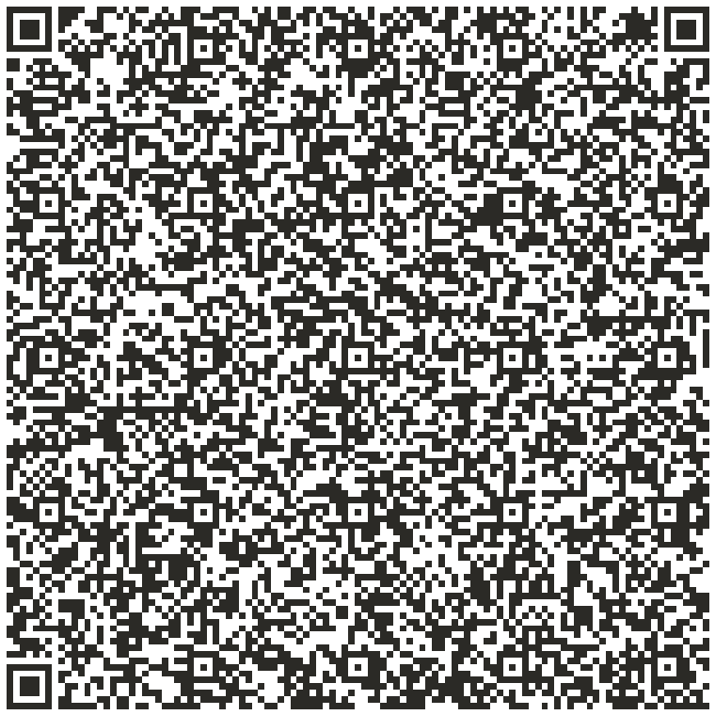
HOW TO 2 · ภาษี-ต้นทุนนำเข้า
ขั้นที่ 8 / 13
8
พิมพ์คำสั่งให้สรุปตารางและร่างอีเมลเสนอราคา
พิมพ์ / คัดลอกข้อความนี้
สรุปทุกตลาดที่เปรียบเทียบมาเป็นตารางเดียว (ภาษี/landed cost/ข้อแนะนำ) แล้วร่างอีเมลเสนอราคาภาษาอังกฤษไปยังผู้ซื้อในเยอรมนีที่ราคา CIF Hamburg พร้อมเน้นจุดขายเรื่องใบรับรองออร์แกนิก
เปลี่ยนชื่อผู้ซื้อ/ตลาดในข้อความให้ตรงกับลูกค้าจริงของคุณ
สแกนนี้ก่อน → เปิดแชตพร้อมข้อความ
ทำตามทีละขั้น — ไม่ต้องเดาว่าต้องกดอะไรต่อ

Slide 35
HOW TO 2 · ภาษี-ต้นทุนนำเข้า
AI ตอบ — ตารางสรุป + อีเมลเสนอราคา CIF Hamburg
AI สรุปทั้งหกตลาดเป็นตารางเดียว ระบุว่าสหรัฐฯ มีภาษีรวม 19% และ landed cost 1.82 ดอลลาร์ ถือเป็นตลาดที่ควรเลี่ยงในช่วงนี้ ส่วนสหภาพยุโรปภาษี 12% (หลังหักสิทธิพิเศษบางส่วน) landed cost 1.70 ดอลลาร์ แนะนำให้ไปพร้อมใบรับรองออร์แกนิก จีนและอินเดียภาษี 0% landed cost ประมาณ 1.49 ถึง 1.50 ดอลลาร์ เป็นตลาดที่น่าไปมากที่สุด เวียดนามภาษี 0% landed cost 1.49 ดอลลาร์ เหมาะเป็นจุดกระจายสินค้า และสหรัฐอาหรับเอมิเรตส์ภาษี 5% landed cost 1.55 ดอลลาร์ เหมาะเป็นศูนย์กลางกระจายต่อตะวันออกกลาง จากนั้น AI ร่างอีเมลภาษาอังกฤษให้ทันทีถึงผู้ซื้อชื่อ Mr. Weber ในเยอรมนี เสนอราคา CIF Hamburg ที่ 1.70 ดอลลาร์ต่อกิโลกรัม ระบุว่าราคานี้ต่ำกว่าคู่แข่งจากเวียดนามที่เสนอ 1.84 ดอลลาร์ถึง 8% และเน้นว่าใบรับรองออร์แกนิกจากหน่วยงาน ACT ของไทยทำให้สินค้าสามารถตั้งราคาขายปลีกในชั้นวางได้ถึง 4.50 ถึง 6.00 ยูโรต่อกิโลกรัม พร้อมระบุกำลังผลิตที่รองรับได้ 50 ถึง 200 ตันต่อเดือน AI ปิดท้ายด้วยข้อสังเกตว่างานวิเคราะห์ทั้งหมดนี้ใช้เวลากับ AI เพียงประมาณ 4 นาที เทียบกับการคำนวณภาษีและต้นทุนด้วยมือเองที่ต้องใช้เวลา 4 ถึง 5 ชั่วโมง คิดเป็นการประหยัดเวลาไปถึง 98%
นี่คือคำตอบจริงจาก AI — ใช้เป็นจุดตั้งต้น ตรวจสอบตัวเลข/กฎกับแหล่งทางการก่อนใช้จริง

Slide 36
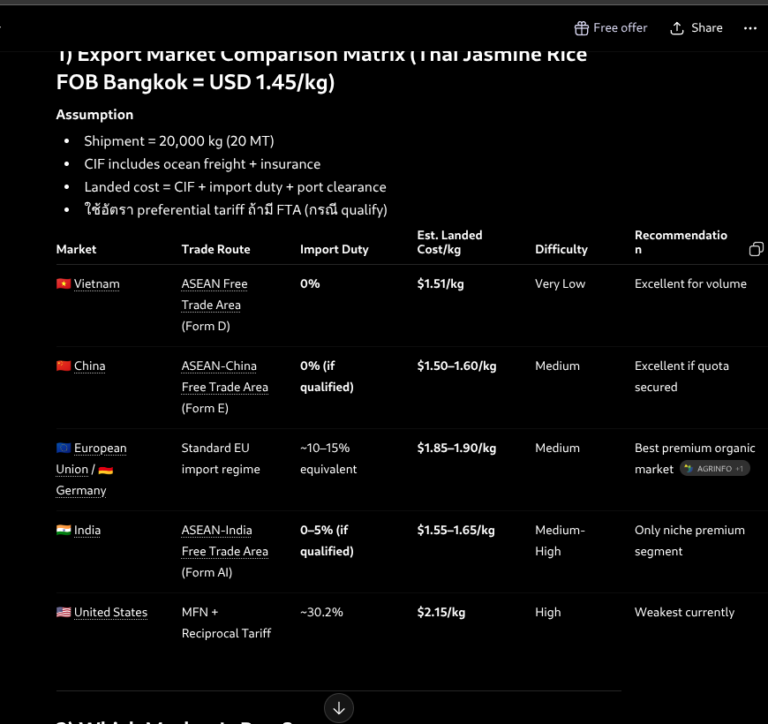
HOW TO 2 · ภาษี-ต้นทุนนำเข้า
ภาพหน้าจอจริง — ทดสอบสดบน ChatGPT (ตารางเปรียบเทียบ landed cost จริง)
ภาพจริงจากการทดสอบสด — คำตอบของ AI อาจต่างไปบ้างในแต่ละครั้งที่รัน เนื้อหาหลักจะคล้ายกัน

Slide 37
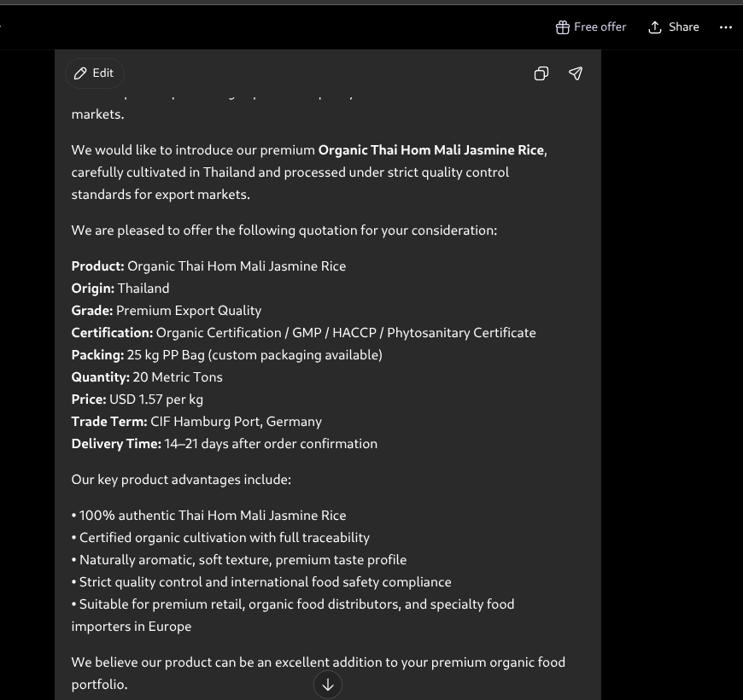
HOW TO 2 · ภาษี-ต้นทุนนำเข้า
ภาพหน้าจอจริง — ทดสอบสดบน ChatGPT (อีเมลเสนอราคา CIF Hamburg จริง)
ภาพจริงจากการทดสอบสด — คำตอบของ AI อาจต่างไปบ้างในแต่ละครั้งที่รัน เนื้อหาหลักจะคล้ายกัน

Slide 38
HOW TO 2 — สรุป
จากราคา FOB เดียว สู่ต้นทุนแท้จริงในทุกตลาด
รู้ภาษีนำเข้าจริงตาม HS Code รวมภาษีตอบโต้ของแต่ละตลาด
1
เทียบ landed cost ต่อกิโลกรัมได้ครบ 5 ตลาดในไม่กี่นาที
2
รู้ว่าต้องใช้เอกสารสิทธิพิเศษ FTA ใดเพื่อลดภาษีเหลือ 0%
3
ได้ตารางสรุป + อีเมลเสนอราคาพร้อมส่งให้ผู้ซื้อจริง
4
ขั้นต่อไป (HOW TO 3): ให้ AI ร่างเอกสารส่งออก (Invoice/Packing List) จากข้อมูลออเดอร์จริง

Slide 39
HOW TO 3
AI ร่าง Commercial Invoice และ Packing List
ให้ภายในไม่กี่สิบวินาที
วัตถุประสงค์
ให้ AI ช่วยลดงานคีย์เอกสารซ้ำที่ทีมส่งออกต้องทำทุกออเดอร์ — แทนที่จะพิมพ์ Invoice และ Packing List ใหม่ทุกครั้งจากศูนย์
สถานการณ์ตอนนี้
Siam Rice ปิดออเดอร์กับ EuroFood GmbH ที่เมืองฮัมบูร์กได้แล้ว ตามที่ตกลงราคาไว้ในขั้นก่อนหน้า ตอนนี้ต้องออกเอกสารส่งออกชุดแรกให้ทันกำหนดเรือออก
ปัญหาคืออะไร
การคีย์เอกสารส่งออกด้วยมือใช้เวลานานและเสี่ยงพิมพ์ตัวเลขผิด พนักงานต้องเปิดหลายไฟล์พร้อมกันแล้วคัดลอกข้อมูลไปวางในแบบฟอร์มที่ต่างกัน เสียเวลา 15 ถึง 20 นาทีต่อเอกสารหนึ่งชุด
ให้ AI ทำอะไร
ให้ AI อ่านข้อมูลออเดอร์ที่มีอยู่แล้ว แล้วร่าง Commercial Invoice และ Packing List ให้ตรงกันทุกตัวเลข พร้อมตรวจสอบว่าเอกสารชุดใดที่อุตสาหกรรมและตลาดปลายทางต้องใช้ และแก้ไขให้ตรงตามข้อกำหนดเฉพาะของประเทศปลายทาง
ผลลัพธ์ที่คาดหวัง
ได้เอกสารส่งออกชุดแรกที่ถูกต้องตรงกันทุกตัวเลขภายในไม่กี่สิบวินาที พร้อมรายการเอกสาร/ใบรับรองที่ต้องเตรียมเพิ่มตามกฎของตลาดปลายทาง

Slide 40
HOW TO 3 · เอกสาร/ข้อมูลที่ใช้
Invoice INV-2026-014 — ออเดอร์ EuroFood GmbH
ทีมขายมีข้อมูลออเดอร์อยู่แล้วในอีเมลยืนยันคำสั่งซื้อ ระบุว่าจัดส่งข้าวหอมมะลิ 1,200 กระสอบ กระสอบละ 25 กิโลกรัม รวม 30,000 กิโลกรัมสุทธิ ลงเรือ EVER GIVEN 2 เที่ยวเรือ VOY-2026-018 — สิ่งที่ต้องทำต่อคือแปลงข้อมูลนี้เป็น Invoice และ Packing List ที่ใช้ยื่นกับธนาคารและศุลกากรได้จริง
1,200
30,000 kg
24
28 วิ
กระสอบ × 25 กก.
น้ำหนักสุทธิรวม
พาเลท (ISPM-15)
เวลาที่ AI ใช้ร่างเอกสาร
ใช้ในขั้นถัดไป
ในขั้นต่อไป เราจะให้ AI อ่านข้อมูลออเดอร์นี้แล้วร่างเอกสารส่งออกให้ครบชุด พร้อมตรวจว่าตัวเลขในทุกเอกสารตรงกัน 100%
ไฟล์ตัวอย่างอีเมลยืนยันคำสั่งซื้อดาวน์โหลดได้จาก QR ในภาคผนวกท้ายเล่ม

Slide 41
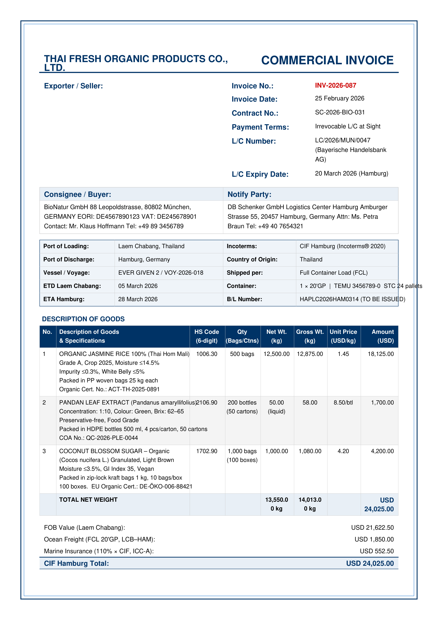
HOW TO 3 · สร้างเอกสารส่งออก
A1_MultiProduct_Invoice_INV-2026-087.pdf
ตัวอย่างเนื้อหาในไฟล์นี้ (ภาพจริงจากไฟล์)
ผู้ขาย/ผู้ซื้อ
Siam Rice Co., Ltd. → ผู้ซื้อต่างประเทศ พร้อมที่อยู่และเลขทะเบียนเต็มรูปแบบ
รายการสินค้า
หลายรายการในใบเดียว (multi-product) แต่ละบรรทัดมี HS Code น้ำหนัก ราคาต่อหน่วยแยกกัน
เงื่อนไข
Incoterm + วิธีชำระเงิน + เลขที่ใบสั่งซื้ออ้างอิงระบุไว้ครบที่หัวเอกสาร
นี่คือตัวอย่างจริงจากไฟล์ภาคผนวก — หน้าถัดไปมี QR ให้ดาวน์โหลดไฟล์นี้

Slide 42
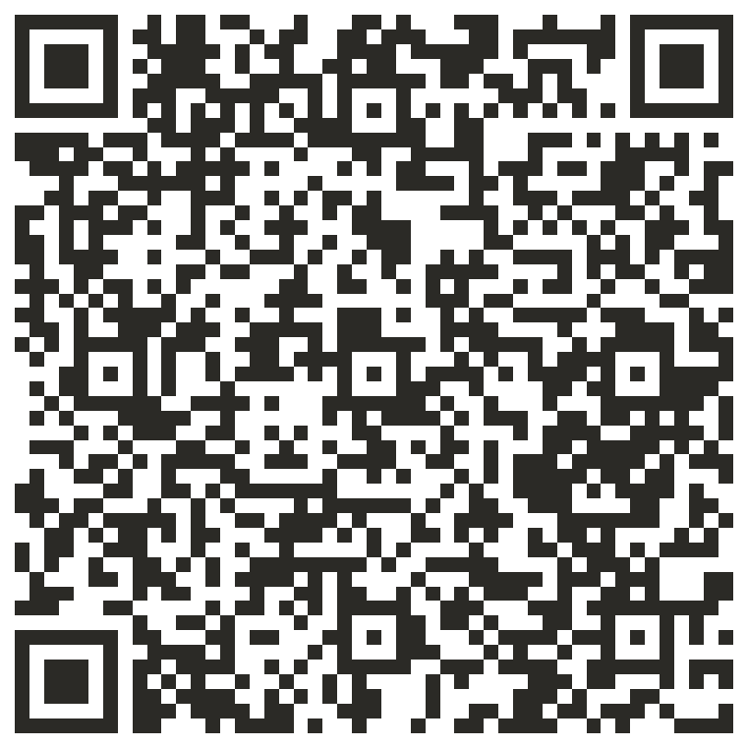
HOW TO 3 · สร้างเอกสารส่งออก
ดาวน์โหลดไฟล์ตัวอย่างนี้ไปใช้ฝึกได้ทันที
A1_MultiProduct_Invoice_INV-2026-087.pdf
ตัวอย่าง Commercial Invoice จริงที่มีหลายรายการสินค้าในใบเดียว ใช้เป็นต้นแบบรูปแบบเอกสารที่ AI จะช่วยร่างให้ในขั้นถัดไป
https://raw.githubusercontent.com/skunpoj/krungsri/claude/ai-sme-workshop-handoff-gfde4c/handoff/02_documents_assets/A1_MultiProduct_Invoice_INV-2026-087.pdf
สแกนเพื่อดาวน์โหลดไฟล์นี้โดยตรง
ไฟล์นี้อยู่ในภาคผนวกของแพ็กเกจคู่มือ ใช้ทดลองพิมพ์คำสั่งกับ AI ได้จริง

Slide 43
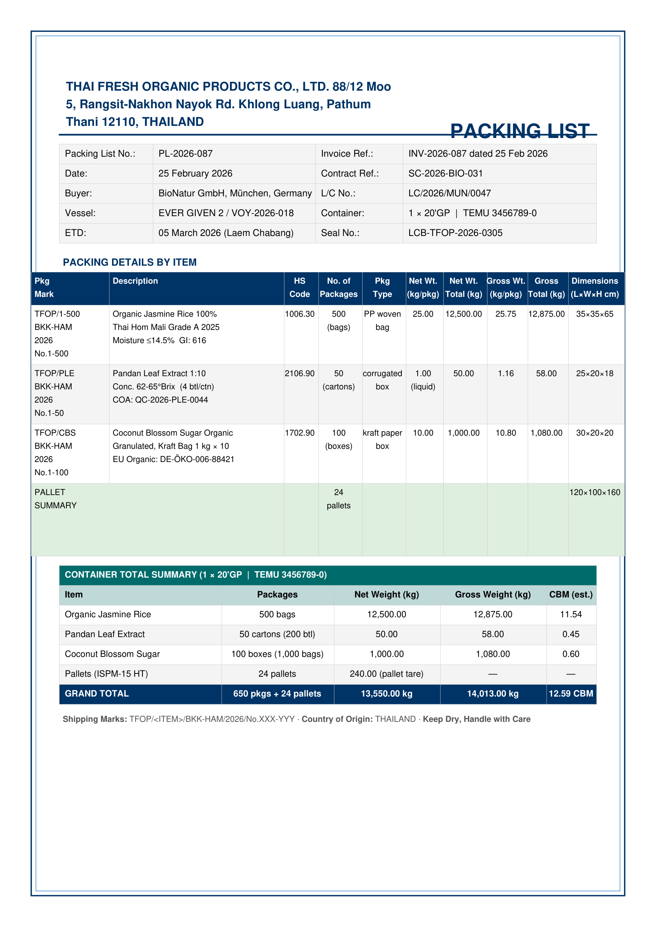
HOW TO 3 · สร้างเอกสารส่งออก
A2_MultiProduct_PackingList_PL-2026-087.pdf
ตัวอย่างเนื้อหาในไฟล์นี้ (ภาพจริงจากไฟล์)
คู่กับ Invoice
เลขที่เอกสารอ้างอิงกลับไปยัง Invoice ฉบับเดียวกัน ตัวเลขต้องตรงกันทุกบรรทัด
น้ำหนัก/บรรจุภัณฑ์
แยกน้ำหนักสุทธิและน้ำหนักรวมเป็นรายบรรทัดสินค้า พร้อมจำนวนพาเลท/หีบ
เครื่องหมายหน้าหีบ
Shipping marks ระบุชื่อผู้รับ ปลายทาง และเลขลำดับกล่อง
นี่คือตัวอย่างจริงจากไฟล์ภาคผนวก — หน้าถัดไปมี QR ให้ดาวน์โหลดไฟล์นี้

Slide 44
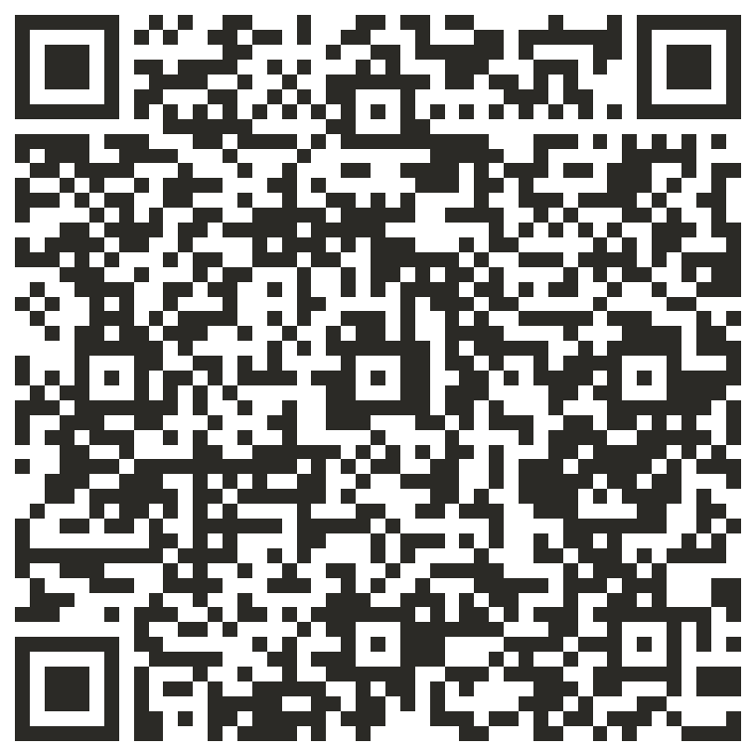
HOW TO 3 · สร้างเอกสารส่งออก
ดาวน์โหลดไฟล์ตัวอย่างนี้ไปใช้ฝึกได้ทันที
A2_MultiProduct_PackingList_PL-2026-087.pdf
ตัวอย่าง Packing List คู่กันกับ Invoice ฉบับก่อนหน้า ใช้ดูว่าตัวเลขทั้งสองเอกสารต้องตรงกันแบบไหนก่อนยื่นจริง
https://raw.githubusercontent.com/skunpoj/krungsri/claude/ai-sme-workshop-handoff-gfde4c/handoff/02_documents_assets/A2_MultiProduct_PackingList_PL-2026-087.pdf
สแกนเพื่อดาวน์โหลดไฟล์นี้โดยตรง
ไฟล์นี้อยู่ในภาคผนวกของแพ็กเกจคู่มือ ใช้ทดลองพิมพ์คำสั่งกับ AI ได้จริง

Slide 45
HOW TO 3 · สร้างเอกสารส่งออก
ขั้นที่ 1 / 11
1
เปิดแชตใหม่ที่ chatgpt.com
chatgpt.com
หน้าแชตเปล่า — พร้อมเริ่มคุยกับ ChatGPT
กด “New chat” เพื่อเริ่มหัวข้อใหม่สำหรับงานร่างเอกสารส่งออก
ทำตามทีละขั้น — ไม่ต้องเดาว่าต้องกดอะไรต่อ

Slide 46
HOW TO 3 · สร้างเอกสารส่งออก
ขั้นที่ 2 / 11
2
กดปุ่ม “+” ข้างกล่องพิมพ์ข้อความ แล้วแนบอีเมลยืนยันคำสั่งซื้อ
เลือก “เพิ่มรูปและไฟล์” แล้วเลือกไฟล์ Sample_Thai_Export_Data.xlsx จากเครื่องของคุณ
⚠ ต้อง Login เข้า ChatGPT ก่อน — ถ้ายังไม่ Login ปุ่มนี้จะให้ Login ก่อนเสมอ
หรือพิมพ์รายละเอียดออเดอร์ลงในแชตตรงๆ ก็ได้ถ้าไม่มีไฟล์แนบ
ทำตามทีละขั้น — ไม่ต้องเดาว่าต้องกดอะไรต่อ

Slide 47
HOW TO 3 · สร้างเอกสารส่งออก
ขั้นที่ 3 / 11
3
รอจนไฟล์อัปโหลดเสร็จ
ไฟล์ขึ้นเป็นการ์ดแนบในกล่องพิมพ์ข้อความ แสดงว่าอัปโหลดสำเร็จ พร้อมพิมพ์คำสั่งต่อได้เลย
Sample_Thai_Export_Data.xlsx
เห็นชื่อไฟล์เป็นการ์ดในกล่องแชตแล้ว พร้อมพิมพ์คำสั่งต่อ
ทำตามทีละขั้น — ไม่ต้องเดาว่าต้องกดอะไรต่อ

Slide 48
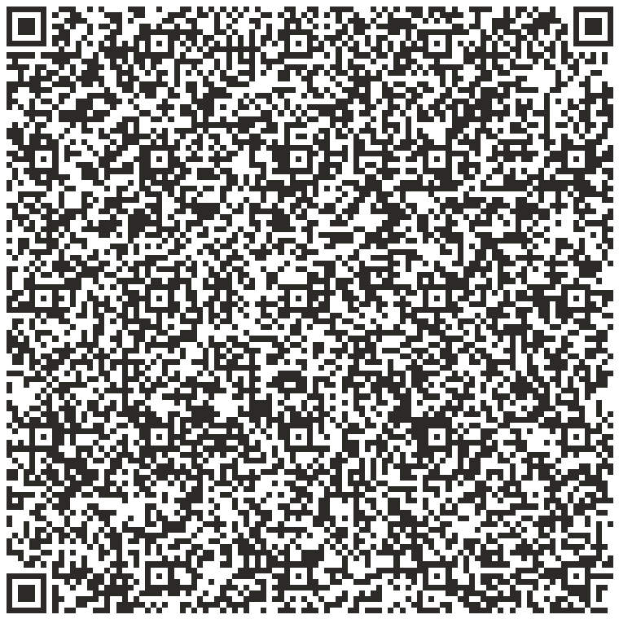
HOW TO 3 · สร้างเอกสารส่งออก
ขั้นที่ 4 / 11
4
พิมพ์คำสั่งให้ร่าง Invoice + Packing List
พิมพ์ / คัดลอกข้อความนี้
จากข้อมูลออเดอร์นี้ (Siam Rice ขายให้ EuroFood GmbH ฮัมบูร์ก ข้าวหอมมะลิ 1,200 กระสอบ x 25kg = 30,000kg สุทธิ ลงเรือ EVER GIVEN 2 เที่ยว VOY-2026-018) ช่วยร่าง Commercial Invoice และ Packing List ฉบับสมบูรณ์ให้หน่อย ใส่เลขที่เอกสาร INV-2026-014 และ PL-2026-014
สแกน QR ทางขวาเพื่อเปิดแชตพร้อมข้อความนี้บนมือถือ
สแกนนี้ก่อน → เปิดแชตพร้อมข้อความ
ทำตามทีละขั้น — ไม่ต้องเดาว่าต้องกดอะไรต่อ

Slide 49
HOW TO 3 · สร้างเอกสารส่งออก
AI ตอบ — Invoice + Packing List ฉบับสมบูรณ์
ภายในเวลาเพียง 28 วินาที AI ร่าง Packing List เลขที่ PL-2026-014 ให้ครบถ้วน โดยอ้างอิงตัวเลขทุกตัวมาจาก Invoice INV-2026-014 อย่างตรงกัน เอกสารระบุผู้ส่งสินค้าคือ Siam Rice ผู้รับสินค้าคือ EuroFood GmbH ที่เมืองฮัมบูร์ก ลงเรือ EVER GIVEN 2 เที่ยวเรือ VOY-2026-018 พร้อมเครื่องหมายหน้าหีบ (shipping marks) ว่า EFG/HAMBURG/2026/NO.1-1200 ระบุจำนวน 1,200 กระสอบ กระสอบละ 25 กิโลกรัม รวมเป็นน้ำหนักสุทธิ 30,000 กิโลกรัมและน้ำหนักรวมบรรจุภัณฑ์ 30,600 กิโลกรัม จัดเรียงบนพาเลท 24 พาเลทที่ผ่านมาตรฐาน ISPM-15 สำหรับบรรจุภัณฑ์ไม้ AI ยืนยันว่าตัวเลขทั้งหมดในสองเอกสารตรงกัน 100% ไม่มีจุดที่ต้องแก้ไข และที่สำคัญคือทีมไม่ต้องคีย์ข้อมูลซ้ำด้วยมือเลยแม้แต่ตัวเดียว ซึ่งปกติงานแบบนี้ใช้เวลา 15 ถึง 20 นาทีต่อเอกสารหนึ่งชุดถ้าทำด้วยมือ
นี่คือคำตอบจริงจาก AI — ใช้เป็นจุดตั้งต้น ตรวจสอบตัวเลข/กฎกับแหล่งทางการก่อนใช้จริง

Slide 50
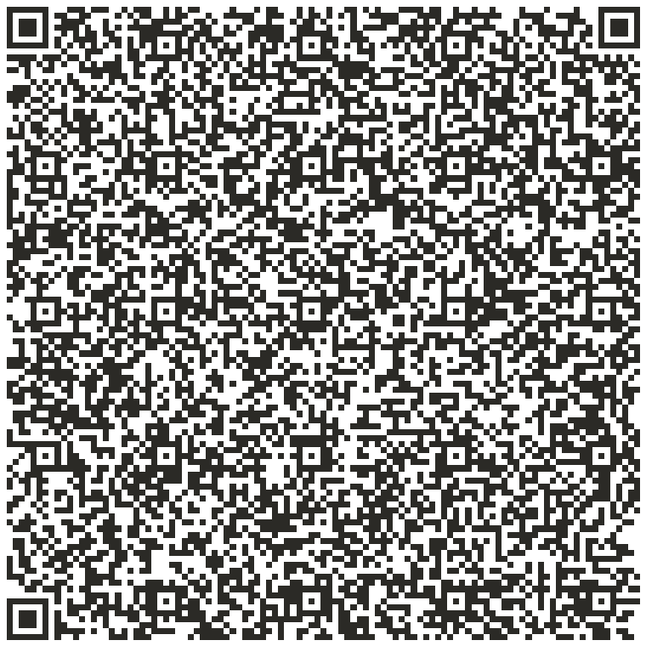
HOW TO 3 · สร้างเอกสารส่งออก
ขั้นที่ 5 / 11
5
พิมพ์คำสั่งถามว่าต้องเตรียมเอกสารเพิ่มอะไร
พิมพ์ / คัดลอกข้อความนี้
เอกสารส่งออกชุดนี้เป็นสินค้าข้าว/อาหารส่งไปสหภาพยุโรป ต้องเตรียมเอกสารและใบรับรองอะไรเพิ่มอีกบ้างให้ครบตามข้อกำหนดของอุตสาหกรรมอาหารและตลาดปลายทางนี้
พิมพ์ต่อในแชตเดิม ระบุประเภทสินค้าและตลาดปลายทางให้ชัดเจน
สแกนนี้ก่อน → เปิดแชตพร้อมข้อความ
ทำตามทีละขั้น — ไม่ต้องเดาว่าต้องกดอะไรต่อ

Slide 51
HOW TO 3 · สร้างเอกสารส่งออก
AI ตอบ — รายการเอกสาร/ใบรับรองที่ต้องเตรียม
AI อธิบายว่าเอกสารที่ต้องใช้จะต่างกันไปตามประเภทสินค้าและตลาดปลายทาง สำหรับสินค้าอาหารและเกษตรที่ส่งไปสหภาพยุโรปอย่างกรณีนี้ ต้องมีอย่างน้อยห้าชุด ได้แก่ Commercial Invoice และ Packing List ที่ร่างไว้แล้ว ใบรับรองแหล่งกำเนิดสินค้า (C/O) แบบ Form A หรือ EUR.1 เพื่อขอใช้สิทธิพิเศษทางภาษี ใบรับรองสุขอนามัยพืช (Phytosanitary Certificate) ที่ต้องขอจากกรมวิชาการเกษตรในราคาประมาณ 500 บาทต่อใบ และถ้าสินค้าผ่านการแปรรูปเพิ่มเติมต้องมีใบรับรองสุขอนามัย (Health Certificate) จากสำนักงานคณะกรรมการอาหารและยาของไทยด้วย หากต้องการเน้นจุดขายด้านออร์แกนิก ควรแนบใบรับรองออร์แกนิกจากหน่วยงาน ACT หรือ IFOAM ไปด้วย AI ยังให้ตัวอย่างเอกสารของอุตสาหกรรมอื่นเพื่อเทียบให้เห็นว่าแต่ละอุตสาหกรรมมีข้อกำหนดต่างกันมาก เช่น สิ่งทอส่งไปสหรัฐฯ ต้องมีใบประกาศส่วนผสมเส้นใย (Fiber Content Declaration) และถ้าเป็นเสื้อผ้าเด็กต้องผ่านมาตรฐาน CPSC เพิ่ม เหล็กและโลหะส่งไปยุโรปตั้งแต่ปี 2026 ต้องมีใบรับรองผลทดสอบโรงงาน (Mill Test Certificate) และแบบฟอร์ม CBAM Declaration ที่เป็นข้อบังคับใหม่ ส่วนเครื่องมือแพทย์ต้องมีตรา CE หรือผ่านการขึ้นทะเบียน FDA 510(k) พร้อมมาตรฐาน ISO 13485
นี่คือคำตอบจริงจาก AI — ใช้เป็นจุดตั้งต้น ตรวจสอบตัวเลข/กฎกับแหล่งทางการก่อนใช้จริง

Slide 52
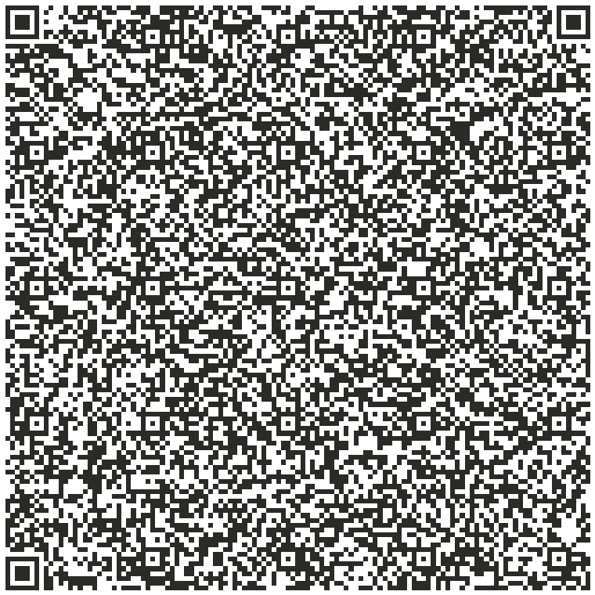
HOW TO 3 · สร้างเอกสารส่งออก
ขั้นที่ 6 / 11
6
พิมพ์คำสั่งให้ตรวจแก้ตามกฎปลายทางอีกครั้ง
พิมพ์ / คัดลอกข้อความนี้
เอกสารชุดนี้จะส่งไปเยอรมนี ช่วยตรวจว่ามีอะไรต้องแก้เพิ่มเพื่อให้ผ่านศุลกากรสหภาพยุโรป เช่น เลข EORI ของผู้ซื้อ ประเทศแหล่งกำเนิดสินค้า การแยกน้ำหนักรายบรรทัด และพิกัดศุลกากร 8 หลัก แล้วตรวจความสอดคล้องของตัวเลขทั้งหมดอีกครั้ง
AI จะชี้จุดที่ต้องแก้และยืนยันความสอดคล้องของตัวเลขทั้งหมด
สแกนนี้ก่อน → เปิดแชตพร้อมข้อความ
ทำตามทีละขั้น — ไม่ต้องเดาว่าต้องกดอะไรต่อ

Slide 53
HOW TO 3 · สร้างเอกสารส่งออก
AI ตอบ — แก้ไขครบ 4 จุด + ยืนยันความสอดคล้อง
AI ตรวจพบจุดที่ต้องแก้ไขก่อนส่งจริงสี่จุด จุดแรกคือเอกสารยังไม่มีเลข EORI ของผู้ซื้อซึ่งเป็นเลขทะเบียนผู้ประกอบการที่สหภาพยุโรปกำหนดให้ต้องระบุบนช่องผู้รับสินค้าของ Invoice เช่นเลข DE4567890123 ถ้าไม่มีเลขนี้สินค้าอาจถูกกักที่ท่าเรือฮัมบูร์ก จุดที่สองคือต้องระบุประเทศแหล่งกำเนิดสินค้าว่า THAILAND ให้ปรากฏชัดเจนในทุกเอกสาร จุดที่สามคือ Packing List ต้องแยกน้ำหนักสุทธิและน้ำหนักรวมเป็นรายบรรทัดสินค้า ไม่ใช่แค่ตัวเลขรวมท้ายเอกสาร และจุดที่สี่คือพิกัดศุลกากรของสหภาพยุโรปต้องใช้รหัส CN แปดหลักคือ 1006.30.27 ไม่ใช่รหัสไทยหกหลักที่ใช้อยู่ หลังจากแก้ไขครบทั้งสี่จุด AI ตรวจสอบความสอดคล้องอีกครั้งและยืนยันว่าทุกตัวเลขตรงกันแล้ว ทั้งจำนวน 1,200 กระสอบ มูลค่ารวม 36,000 ดอลลาร์ ราคา FOB กรุงเทพฯ เลข EORI ประเทศแหล่งกำเนิด และพิกัดศุลกากร ทำให้เอกสารทั้งห้าชุด (Invoice, Packing List, C/O, Phytosanitary, Bill of Lading) พร้อมยื่นโดยไม่มีข้อขัดแย้ง และธนาคารที่รับเอกสารตาม L/C จะตรวจผ่านได้แน่นอน
นี่คือคำตอบจริงจาก AI — ใช้เป็นจุดตั้งต้น ตรวจสอบตัวเลข/กฎกับแหล่งทางการก่อนใช้จริง

Slide 54
HOW TO 3 — สรุป
จากอีเมลยืนยันออเดอร์ สู่เอกสารส่งออกที่พร้อมยื่นจริง
ร่าง Invoice + Packing List ตรงกันทุกตัวเลขภายใน 28 วินาที
1
รู้รายการเอกสาร/ใบรับรองที่ต้องเตรียมตามอุตสาหกรรมและตลาดปลายทาง
2
AI ตรวจและแก้ไขตามข้อกำหนดเฉพาะของประเทศปลายทางให้ครบ
3
เอกสารทั้งชุดพร้อมยื่นธนาคาร/ศุลกากรโดยไม่มีข้อขัดแย้ง
4
ขั้นต่อไป (HOW TO 4): ให้ AI อ่าน-สกัดข้อมูลจากเอกสารที่มีอยู่ พร้อมตรวจความเสี่ยงตามกฎปลายทาง

Slide 55
HOW TO 4
AI อ่านและสกัดข้อมูลจากเอกสารส่งออก
พร้อมตรวจความเสี่ยงก่อนเรือออก
วัตถุประสงค์
ให้ AI ช่วยอ่านเอกสารที่มีอยู่แล้วแทนการนั่งไล่ดูทีละบรรทัด แล้วช่วยจับความเสี่ยงที่อาจทำให้สินค้าถูกกักหรือเงินไม่เข้าตามนัด
สถานการณ์ตอนนี้
Siam Garment Co. ได้รับ Invoice ฉบับร่างจากฝ่ายขายสำหรับออเดอร์เสื้อยืดผ้าฝ้ายส่งไป Fashion Import GmbH ที่เยอรมนี ต้องตรวจสอบให้ครบก่อนส่งเอกสารจริง
ปัญหาคืออะไร
เอกสารส่งออกมีฟิลด์ข้อมูลจำนวนมาก การอ่านด้วยตาเปล่าเสี่ยงพลาดจุดสำคัญ เช่น เลขทะเบียนที่ขาดหรือพิกัดศุลกากรที่ไม่ครบหลัก ซึ่งอาจทำให้สินค้าถูกกักที่ท่าเรือปลายทาง
ให้ AI ทำอะไร
ให้ AI อ่าน Invoice แล้ว (1) สกัดข้อมูลสำคัญทั้งหมดออกมาเป็นรายการที่ตรวจสอบง่าย (2) ชี้จุดเสี่ยงที่อาจทำให้เกิดปัญหาที่ศุลกากรหรือธนาคาร (3) แนะนำใบรับรองที่ต้องเตรียมเพิ่มสำหรับสินค้าและตลาดปลายทางนี้
ผลลัพธ์ที่คาดหวัง
ได้ข้อมูลที่สกัดแล้วพร้อมใช้ในระบบอื่น และรู้จุดเสี่ยงทั้งหมดก่อนส่งเอกสารจริง — ลดความเสี่ยงสินค้าถูกกักหรือธนาคารปฏิเสธจ่ายเงิน

Slide 56
HOW TO 4 · เอกสาร/ข้อมูลที่ใช้
Invoice INV-TX-2026-051 — เสื้อยืดผ้าฝ้ายส่งฮัมบูร์ก
ฝ่ายขายร่าง Invoice สำหรับออเดอร์เสื้อยืดผ้าฝ้าย 5,000 ตัว ขายให้ Fashion Import GmbH ที่เยอรมนีในราคา 2.50 ดอลลาร์ต่อตัว มูลค่ารวม 12,500 ดอลลาร์ เงื่อนไข FOB กรุงเทพฯ ชำระด้วย L/C at sight — เอกสารนี้ต้องผ่านการตรวจสอบให้ครบก่อนส่งจริง
5,000
6109.10
$12,500
8 วิ
ตัว เสื้อยืดผ้าฝ้าย
HS Code (6 หลัก)
มูลค่ารวม FOB
เวลาที่ AI ใช้สกัดข้อมูล
ใช้ในขั้นถัดไป
ในขั้นต่อไป เราจะให้ AI อ่าน Invoice นี้แล้วสกัดข้อมูลสำคัญทั้งหมด พร้อมตรวจหาจุดเสี่ยงก่อนส่งเอกสารจริงให้ผู้ซื้อและธนาคาร
ไฟล์ตัวอย่าง Invoice นี้ดาวน์โหลดได้จาก QR ในภาคผนวกท้ายเล่ม

Slide 57
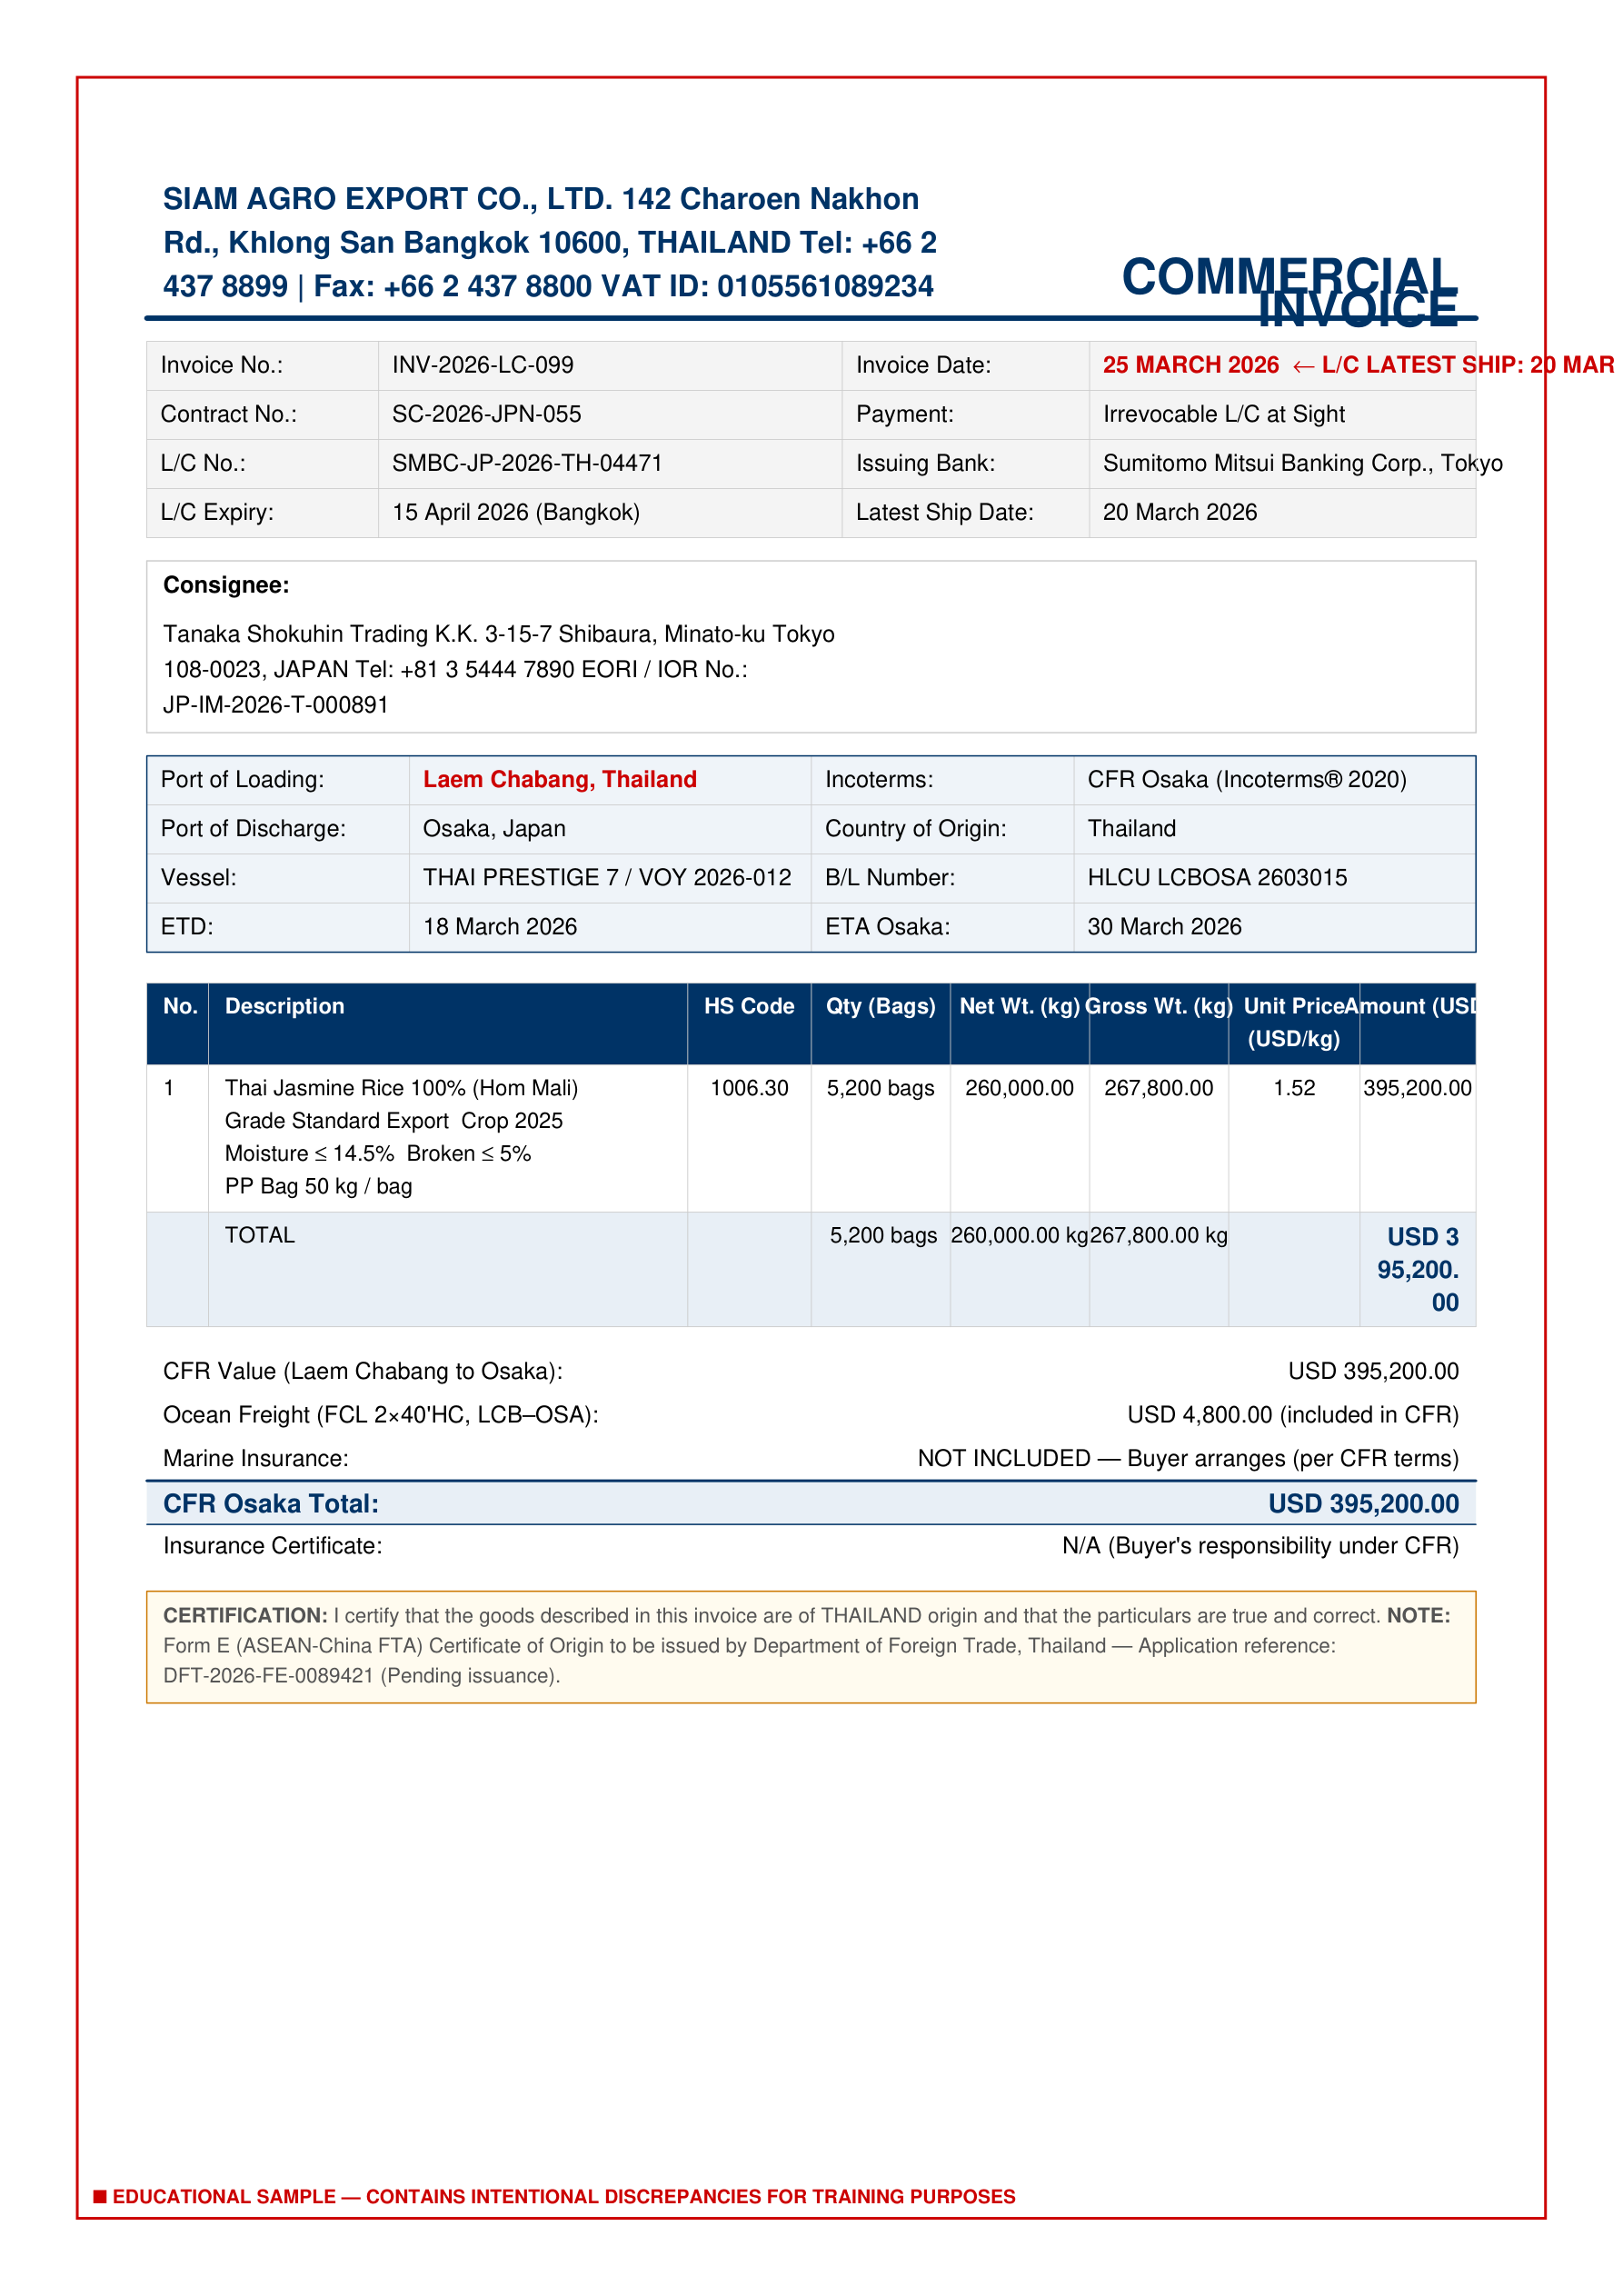
HOW TO 4 · อ่านเอกสารส่งออก
B1_HardCase_Invoice_INV-2026-LC-099.pdf
ตัวอย่างเนื้อหาในไฟล์นี้ (ภาพจริงจากไฟล์)
ผู้ขาย/ผู้ซื้อ
Siam Garment Co. → Fashion Import GmbH ประเทศเยอรมนี พร้อมที่อยู่เต็มรูปแบบ
สินค้า
เสื้อยืดผ้าฝ้าย พิกัดศุลกากร 6109.10 จำนวน 5,000 ตัว
เงื่อนไข
FOB กรุงเทพฯ ชำระเงินแบบ L/C at sight — แต่ขาดเลข EORI ของผู้ซื้อ
นี่คือตัวอย่างจริงจากไฟล์ภาคผนวก — หน้าถัดไปมี QR ให้ดาวน์โหลดไฟล์นี้

Slide 58
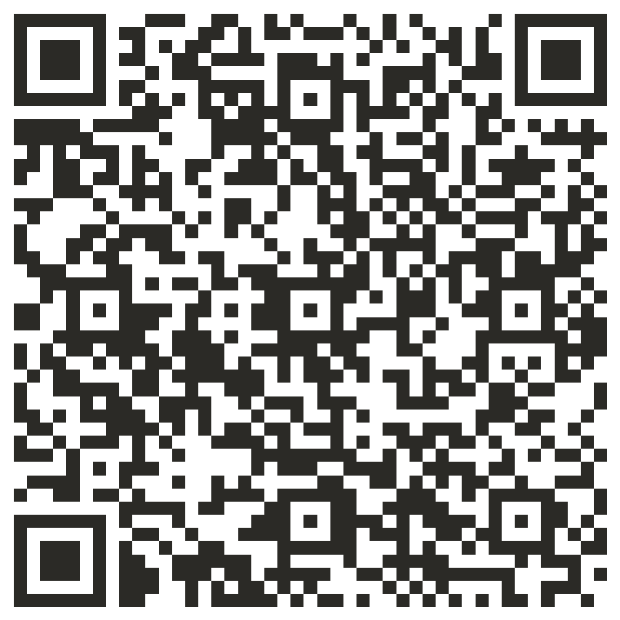
HOW TO 4 · อ่านเอกสารส่งออก
ดาวน์โหลดไฟล์ตัวอย่างนี้ไปใช้ฝึกได้ทันที
B1_HardCase_Invoice_INV-2026-LC-099.pdf
ตัวอย่าง Invoice จริงที่มีจุดเสี่ยงซ่อนอยู่ (ขาดเลข EORI, พิกัดศุลกากรไม่ครบหลัก) — ใช้ฝึกให้ AI สกัดข้อมูลและตรวจความเสี่ยงในขั้นถัดไป
https://raw.githubusercontent.com/skunpoj/krungsri/claude/ai-sme-workshop-handoff-gfde4c/handoff/02_documents_assets/B1_HardCase_Invoice_INV-2026-LC-099.pdf
สแกนเพื่อดาวน์โหลดไฟล์นี้โดยตรง
ไฟล์นี้อยู่ในภาคผนวกของแพ็กเกจคู่มือ ใช้ทดลองพิมพ์คำสั่งกับ AI ได้จริง

Slide 59
HOW TO 4 · อ่านเอกสารส่งออก
ขั้นที่ 1 / 11
1
เปิดแชตใหม่ที่ chatgpt.com
chatgpt.com
หน้าแชตเปล่า — พร้อมเริ่มคุยกับ ChatGPT
กด “New chat” เพื่อเริ่มหัวข้อใหม่สำหรับงานอ่านเอกสาร
ทำตามทีละขั้น — ไม่ต้องเดาว่าต้องกดอะไรต่อ

Slide 60
HOW TO 4 · อ่านเอกสารส่งออก
ขั้นที่ 2 / 11
2
กดปุ่ม “+” แล้วแนบไฟล์ Invoice
เลือก “เพิ่มรูปและไฟล์” แล้วเลือกไฟล์ Sample_Thai_Export_Data.xlsx จากเครื่องของคุณ
⚠ ต้อง Login เข้า ChatGPT ก่อน — ถ้ายังไม่ Login ปุ่มนี้จะให้ Login ก่อนเสมอ
แนบไฟล์ Invoice INV-TX-2026-051 หรือเอกสารส่งออกจริงของคุณ
ทำตามทีละขั้น — ไม่ต้องเดาว่าต้องกดอะไรต่อ

Slide 61
HOW TO 4 · อ่านเอกสารส่งออก
ขั้นที่ 3 / 11
3
รอจนไฟล์อัปโหลดเสร็จ
ไฟล์ขึ้นเป็นการ์ดแนบในกล่องพิมพ์ข้อความ แสดงว่าอัปโหลดสำเร็จ พร้อมพิมพ์คำสั่งต่อได้เลย
Sample_Thai_Export_Data.xlsx
เห็นชื่อไฟล์เป็นการ์ดในกล่องแชตแล้ว พร้อมพิมพ์คำสั่งต่อ
ทำตามทีละขั้น — ไม่ต้องเดาว่าต้องกดอะไรต่อ

Slide 62
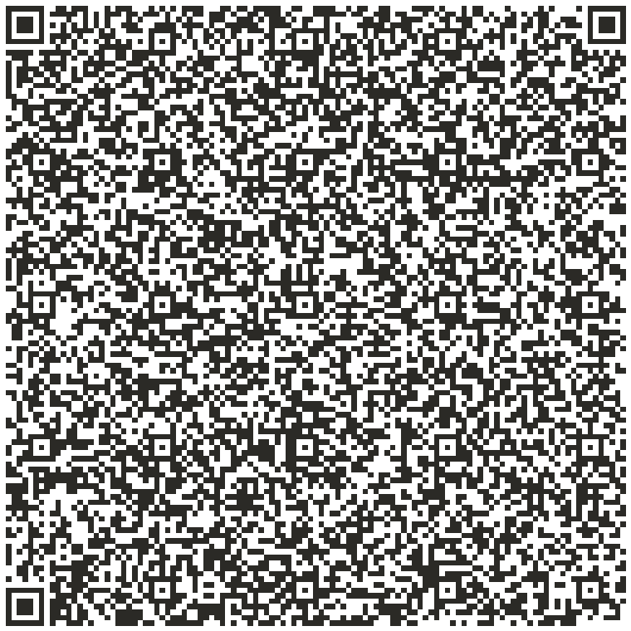
HOW TO 4 · อ่านเอกสารส่งออก
ขั้นที่ 4 / 11
4
พิมพ์คำสั่งให้สกัดข้อมูลสำคัญออกมา
พิมพ์ / คัดลอกข้อความนี้
อ่าน Invoice ฉบับนี้ (Siam Garment Co. ขายเสื้อยืดผ้าฝ้าย HS 6109.10 5,000 ตัว ให้ Fashion Import GmbH เยอรมนี ราคา $2.50/ตัว รวม $12,500 FOB กรุงเทพฯ L/C at sight) แล้วสกัดข้อมูลสำคัญทั้งหมดออกมาเป็นรายการที่ตรวจสอบง่าย พร้อมบอกว่าแต่ละฟิลด์ตรงกันหรือไม่
สแกน QR ทางขวาเพื่อเปิดแชตพร้อมข้อความนี้บนมือถือ
สแกนนี้ก่อน → เปิดแชตพร้อมข้อความ
ทำตามทีละขั้น — ไม่ต้องเดาว่าต้องกดอะไรต่อ

Slide 63
HOW TO 4 · อ่านเอกสารส่งออก
AI ตอบ — สกัดข้อมูล 15 ฟิลด์ใน 8 วินาที
ภายในเวลาเพียง 8 วินาที AI สกัดข้อมูลสำคัญออกมาได้ครบ 15 ฟิลด์จาก Invoice ฉบับนี้ ได้แก่ ผู้ขายคือ Siam Garment Co. ผู้ซื้อคือ Fashion Import GmbH ที่เยอรมนี สินค้าคือเสื้อยืดผ้าฝ้ายภายใต้พิกัดศุลกากร 6109.10 จำนวน 5,000 ตัว น้ำหนักสุทธิ 1,000 กิโลกรัม (เฉลี่ยตัวละ 200 กรัม) น้ำหนักรวมบรรจุภัณฑ์ 1,150 กิโลกรัม ราคาต่อหน่วย 2.50 ดอลลาร์ คิดเป็นมูลค่ารวม 12,500 ดอลลาร์ เงื่อนไขการส่งมอบแบบ FOB กรุงเทพฯ และวิธีชำระเงินแบบเลตเตอร์ออฟเครดิตที่จ่ายเมื่อเห็นเอกสาร (L/C at sight) AI ตรวจสอบไขว้ทุกฟิลด์โดยอัตโนมัติและยืนยันว่าตัวเลขน้ำหนัก ราคา และจำนวนสอดคล้องกันทั้งหมด ไม่มีความขัดแย้งภายในเอกสารฉบับนี้ ข้อมูลที่สกัดได้นี้สามารถส่งออกไปต่อได้หลายรูปแบบ ทั้งไฟล์ Excel ไฟล์ JSON สำหรับเชื่อมระบบ แบบฟอร์มศุลกากร หรือนำเข้าระบบ ERP ของบริษัทได้ทันทีโดยไม่ต้องคีย์ซ้ำ
นี่คือคำตอบจริงจาก AI — ใช้เป็นจุดตั้งต้น ตรวจสอบตัวเลข/กฎกับแหล่งทางการก่อนใช้จริง

Slide 64
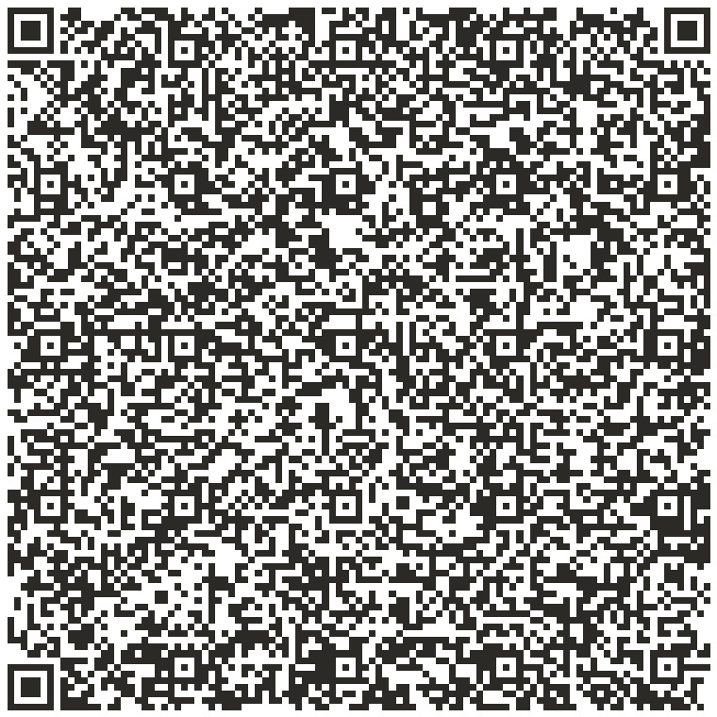
HOW TO 4 · อ่านเอกสารส่งออก
ขั้นที่ 5 / 11
5
พิมพ์คำสั่งให้ตรวจหาจุดเสี่ยง
พิมพ์ / คัดลอกข้อความนี้
จากข้อมูลที่สกัดมา ช่วยตรวจหาจุดเสี่ยงที่อาจทำให้สินค้าถูกกักที่ศุลกากรเยอรมนีหรือธนาคารปฏิเสธจ่ายเงินตาม L/C บอกระดับความเสี่ยงและอ้างอิงกฎที่เกี่ยวข้องด้วย
พิมพ์ต่อในแชตเดิม AI จะใช้ข้อมูลที่สกัดไว้แล้วมาตรวจต่อ
สแกนนี้ก่อน → เปิดแชตพร้อมข้อความ
ทำตามทีละขั้น — ไม่ต้องเดาว่าต้องกดอะไรต่อ

Slide 65
HOW TO 4 · อ่านเอกสารส่งออก
AI ตอบ — พบ 3 จุดเสี่ยง พร้อมระดับความเสี่ยง
AI พบจุดเสี่ยงสามจุดที่ต้องแก้ไขก่อนส่งเอกสารจริง จุดแรกเป็นความเสี่ยงระดับสูงคือ Invoice ยังไม่มีเลข EORI ของผู้ซื้อ Fashion Import GmbH ซึ่งตามระเบียบสหภาพยุโรป EC 2913/92 และฉบับแก้ไขปี 2024 กำหนดให้ผู้นำเข้าในยุโรปทุกรายต้องมีเลขนี้ ถ้าไม่มีจะทำให้สินค้าถูกกักไว้ที่ท่าเรือฮัมบูร์กหรือเมืองแอนต์เวิร์ป จุดที่สองเป็นความเสี่ยงระดับกลางคือพิกัดศุลกากรที่ระบุไว้มีเพียง 6 หลักคือ 6109.10 แต่ระบบ TARIC ของสหภาพยุโรปกำหนดให้ต้องระบุครบ 10 หลักคือ 6109.10.0010 จึงต้องเพิ่มหลักที่เหลือให้ครบก่อนยื่นศุลกากร และจุดที่สามคือเอกสารไม่ได้ระบุระยะเวลาการยื่นเอกสารตาม L/C ไว้อย่างชัดเจน ซึ่งตามกฎ UCP 600 ข้อ 14(c) หากไม่ระบุไว้จะถือว่ามีเวลายื่นเอกสารได้ 21 วันโดยอัตโนมัติ แต่ AI แนะนำว่าควรระบุไว้อย่างชัดเจนในเอกสารเพื่อป้องกันความเข้าใจผิด ส่วนจุดอื่นๆ ทั้งน้ำหนัก ราคา เงื่อนไขการส่งมอบ ชนิดสินค้า และจำนวน ตรวจสอบแล้วผ่านทั้งหมดไม่มีความเสี่ยง
นี่คือคำตอบจริงจาก AI — ใช้เป็นจุดตั้งต้น ตรวจสอบตัวเลข/กฎกับแหล่งทางการก่อนใช้จริง

Slide 66
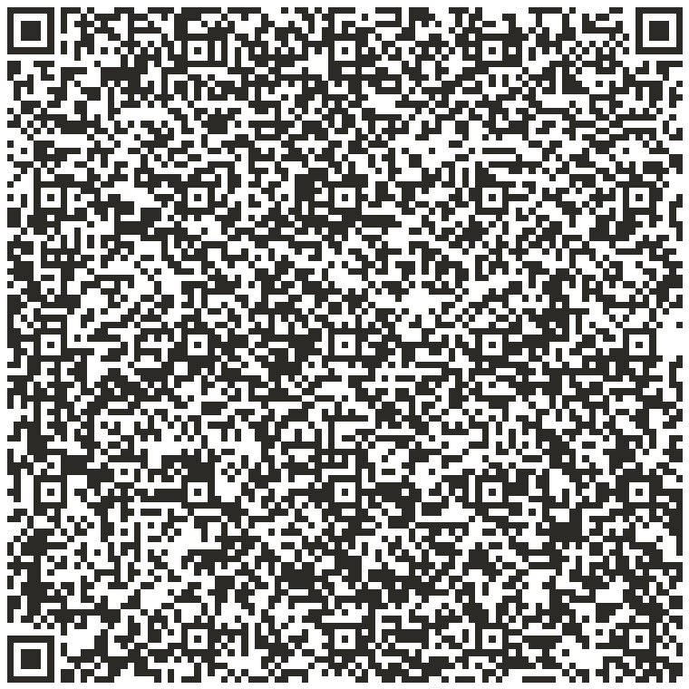
HOW TO 4 · อ่านเอกสารส่งออก
ขั้นที่ 6 / 11
6
พิมพ์คำสั่งถามใบรับรองที่ต้องเตรียมเพิ่ม
พิมพ์ / คัดลอกข้อความนี้
ออเดอร์นี้จะส่งไปฮัมบูร์ก ต้องเตรียมใบรับรองอะไรเพิ่มอีกบ้าง โดยเฉพาะถ้าเป็นเสื้อผ้าเด็ก และถ้าจะเปลี่ยนไปส่งสหรัฐฯ แทนต้องเตรียมอะไรต่างไปบ้าง
ระบุตลาดปลายทางและประเภทสินค้าเฉพาะให้ชัดเจน
สแกนนี้ก่อน → เปิดแชตพร้อมข้อความ
ทำตามทีละขั้น — ไม่ต้องเดาว่าต้องกดอะไรต่อ

Slide 67
HOW TO 4 · อ่านเอกสารส่งออก
AI ตอบ — ใบรับรองที่ต้องเตรียม + กรณีพิเศษ
สำหรับออเดอร์ที่จะส่งไปฮัมบูร์ก AI แนะนำให้เตรียมใบรับรองแหล่งกำเนิดสินค้าแบบ Form A ภายใต้สิทธิพิเศษ GSP ของสหภาพยุโรป ซึ่งขอได้ภายใน 2 วันผ่านสภาหอการค้าไทย ช่วยลดภาษีนำเข้าจาก 12% ลงเหลือ 0% ประหยัดได้ประมาณ 1,500 ดอลลาร์ต่อออเดอร์ เสียค่าธรรมเนียมเพียง 600 ถึง 800 บาท ส่วนเลข EORI ที่ยังขาดอยู่ต้องให้ผู้ซื้อเป็นผู้แจ้งมาเพิ่ม ส่วน Packing List สามารถให้ AI สร้างต่อจากข้อมูลที่สกัดไว้แล้วได้ทันที และใบตราส่งสินค้า (Bill of Lading) ต้องขอจากสายการเดินเรือที่ใช้บริการ AI เตือนเป็นกรณีพิเศษว่าถ้าสินค้านี้เป็นเสื้อผ้าเด็กจะต้องมีมาตรฐานเพิ่มอีกสามอย่างคือ EN 14682:2014 เรื่องสายรัดและเชือกผูกที่ปลอดภัย EN 14878:2007 เรื่องการติดไฟของเนื้อผ้า และต้องผ่านระเบียบ REACH ที่ตรวจสารเคมีอย่างสาร PFAS และสีย้อม AZO รวมถึงควรขอมาตรฐาน Oeko-Tex Standard 100 เพิ่มซึ่งจะช่วยเพิ่มมูลค่าสินค้าได้ถึง 20% หากเปลี่ยนไปส่งสหรัฐฯ แทน ต้องเตรียมต่างออกไปคือตรวจสอบสารตะกั่วในสีให้ไม่เกิน 100 ส่วนในล้านส่วนตามมาตรฐาน CPSC ติดป้ายข้อมูลการดูแลรักษาผ้าตามกฎ FTC และติดป้ายแหล่งกำเนิดสินค้าว่า Made in Thailand ให้ชัดเจนบนสินค้าทุกชิ้น
นี่คือคำตอบจริงจาก AI — ใช้เป็นจุดตั้งต้น ตรวจสอบตัวเลข/กฎกับแหล่งทางการก่อนใช้จริง

Slide 68
HOW TO 4 — สรุป
จาก Invoice หนึ่งใบ สู่ข้อมูลที่ตรวจสอบแล้วและความเสี่ยงที่รู้ล่วงหน้า
สกัดข้อมูลสำคัญจากเอกสารได้ครบใน 8 วินาที พร้อมส่งออกไปใช้ต่อได้
1
พบจุดเสี่ยงที่อาจทำให้สินค้าถูกกักหรือธนาคารปฏิเสธจ่ายเงิน
2
รู้ว่าต้องอ้างอิงกฎข้อไหน (UCP 600 / EU Customs) เพื่อแก้ไขให้ถูกต้อง
3
รู้ใบรับรองที่ต้องเตรียมเพิ่มตามตลาดปลายทางและกรณีพิเศษของสินค้า
4
ขั้นต่อไป (HOW TO 5): ให้ AI ตรวจความสอดคล้องระหว่างเอกสารหลายชุดในออเดอร์เดียวกัน

Slide 69
HOW TO 5
AI ตรวจความสอดคล้องระหว่าง Invoice, Packing List
และสัญญาในออเดอร์เดียวกัน
วัตถุประสงค์
ให้ AI ช่วยจับความขัดแย้งของตัวเลขระหว่างเอกสารหลายชุดในออเดอร์เดียวกัน ก่อนที่ความขัดแย้งนั้นจะกลายเป็นปัญหาที่ธนาคารหรือศุลกากร
สถานการณ์ตอนนี้
Siam Rice มีเอกสารสามชุดสำหรับออเดอร์เดียวกัน คือ Invoice, Packing List และสัญญาซื้อขาย (Sales Contract) ซึ่งร่างโดยคนละแผนกและคนละช่วงเวลา ความเสี่ยงคือตัวเลขอาจไม่ตรงกัน
ปัญหาคืออะไร
เมื่อเอกสารถูกร่างโดยหลายแผนกแยกกัน ตัวเลขอาจคลาดเคลื่อนกันได้ง่าย เช่น จำนวนกระสอบหรือน้ำหนักที่พิมพ์ผิดไปจากเอกสารต้นทาง ซึ่งถ้าไม่ตรวจก่อนยื่นจะกลายเป็นปัญหาใหญ่ที่แก้ยากภายหลัง
ให้ AI ทำอะไร
ให้ AI อ่านเอกสารทั้งสามชุดพร้อมกัน แล้วเทียบตัวเลขทุกฟิลด์ระหว่างกัน ชี้จุดที่ขัดแย้งพร้อมระดับความรุนแรง อ้างอิงกฎสากลที่เกี่ยวข้อง และเสนอแผนแก้ไขเป็นขั้นตอนพร้อมกำหนดเวลา
ผลลัพธ์ที่คาดหวัง
ได้รายงานความขัดแย้งที่ชี้จุดชัดเจนภายในไม่กี่สิบวินาที พร้อมแผนแก้ไขที่บอกว่าใครต้องทำอะไรภายในกี่ชั่วโมง ปกป้องมูลค่าออเดอร์ทั้งหมดไม่ให้เสียหาย

Slide 70
HOW TO 5 · เอกสาร/ข้อมูลที่ใช้
INV-2026-014 / PL-2026-014 / SC-2026-007 — เอกสารชุดเดียวกัน 3 ฉบับ
ออเดอร์เดียวกันของ Siam Rice มีเอกสารสามชุดที่ร่างโดยสามแผนกต่างกัน ฝ่ายขายร่างสัญญาซื้อขาย ฝ่ายบัญชีออก Invoice และฝ่ายคลังสินค้าจัดทำ Packing List — ก่อนส่งเอกสารทั้งหมดให้ธนาคารและลูกค้า ต้องมั่นใจว่าตัวเลขทุกตัวตรงกัน
3
1,200 vs 1,180
FOB vs CIF
15 วิ
เอกสารที่ต้องเทียบ
จำนวนกระสอบที่ไม่ตรงกัน
เงื่อนไขที่ขัดแย้งกัน
เวลาที่ AI ใช้ตรวจทั้งหมด
ใช้ในขั้นถัดไป
ในขั้นต่อไป เราจะให้ AI อ่านเอกสารทั้งสามชุดพร้อมกัน แล้วเทียบตัวเลขทุกฟิลด์เพื่อหาความขัดแย้งก่อนส่งเอกสารจริง
ไฟล์ตัวอย่างเอกสารทั้งสามชุดดาวน์โหลดได้จาก QR ในภาคผนวกท้ายเล่ม

Slide 71
HOW TO 5 · ตรวจความสอดคล้อง
B1_HardCase_Invoice_INV-2026-LC-099.pdf
ตัวอย่างเนื้อหาในไฟล์นี้ (ภาพจริงจากไฟล์)
จำนวน/น้ำหนัก
ระบุ 1,200 กระสอบ น้ำหนักสุทธิ 30,000 กิโลกรัม
เงื่อนไข
FOB กรุงเทพฯ — ใช้ตัวเลขนี้เทียบกับอีกสองเอกสารในขั้นถัดไป
นี่คือตัวอย่างจริงจากไฟล์ภาคผนวก — หน้าถัดไปมี QR ให้ดาวน์โหลดไฟล์นี้

Slide 72
HOW TO 5 · ตรวจความสอดคล้อง
ดาวน์โหลดไฟล์ตัวอย่างนี้ไปใช้ฝึกได้ทันที
B1_HardCase_Invoice_INV-2026-LC-099.pdf
เอกสารชุดที่ 1 จาก 3 ชุดของออเดอร์เดียวกัน ใช้คู่กับ Packing List และ Sales Contract เพื่อตรวจความสอดคล้อง
https://raw.githubusercontent.com/skunpoj/krungsri/claude/ai-sme-workshop-handoff-gfde4c/handoff/02_documents_assets/B1_HardCase_Invoice_INV-2026-LC-099.pdf
สแกนเพื่อดาวน์โหลดไฟล์นี้โดยตรง
ไฟล์นี้อยู่ในภาคผนวกของแพ็กเกจคู่มือ ใช้ทดลองพิมพ์คำสั่งกับ AI ได้จริง

Slide 73
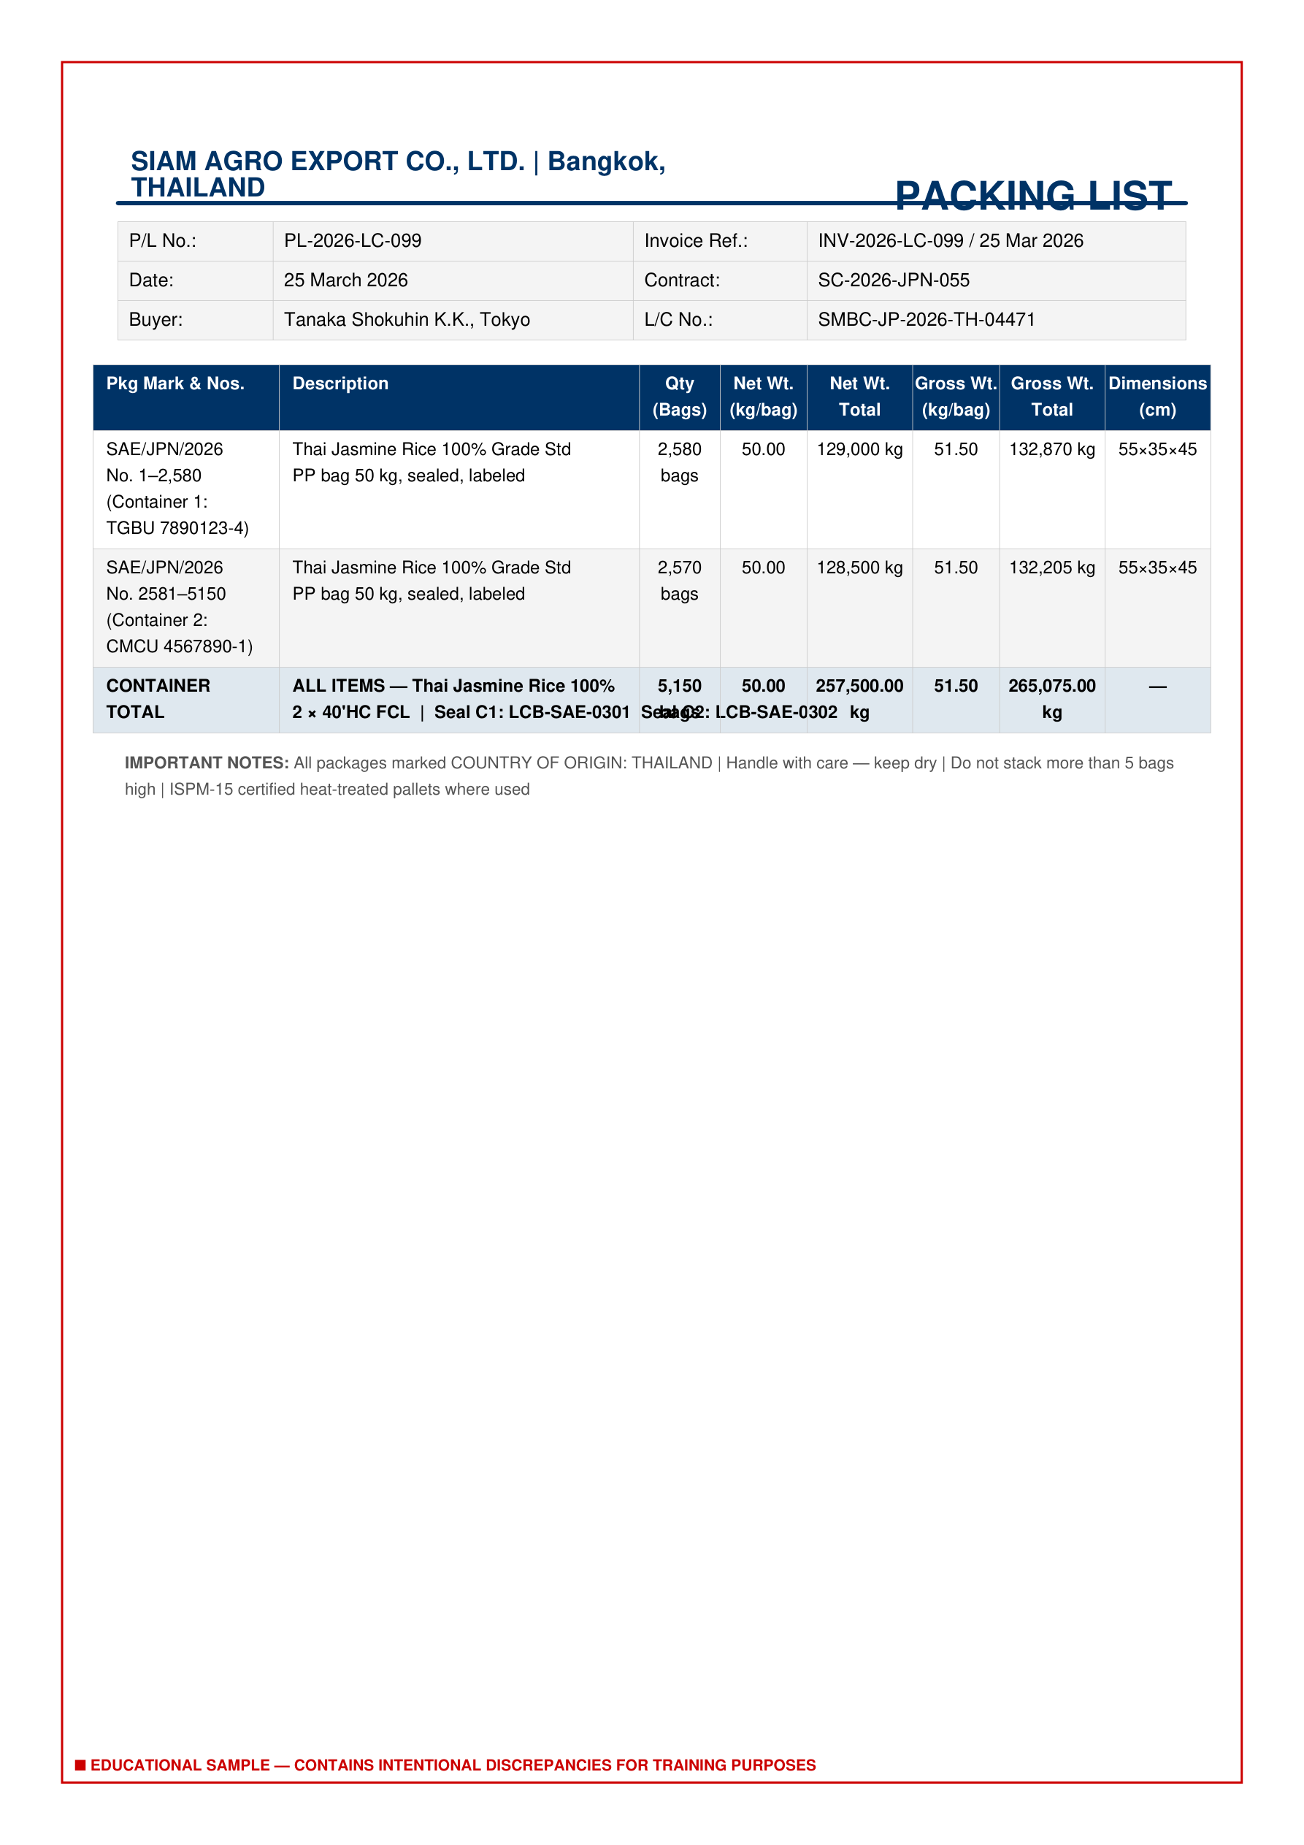
HOW TO 5 · ตรวจความสอดคล้อง
B2_HardCase_PackingList_PL-2026-LC-099.pdf
ตัวอย่างเนื้อหาในไฟล์นี้ (ภาพจริงจากไฟล์)
จำนวน/น้ำหนัก
ระบุเพียง 1,180 กระสอบ น้ำหนักสุทธิ 29,500 กิโลกรัม — ไม่ตรงกับ Invoice
เงื่อนไข
ระบุ FOB กรุงเทพฯ ตรงกับ Invoice
นี่คือตัวอย่างจริงจากไฟล์ภาคผนวก — หน้าถัดไปมี QR ให้ดาวน์โหลดไฟล์นี้

Slide 74

HOW TO 5 · ตรวจความสอดคล้อง
ดาวน์โหลดไฟล์ตัวอย่างนี้ไปใช้ฝึกได้ทันที
B2_HardCase_PackingList_PL-2026-LC-099.pdf
เอกสารชุดที่ 2 จาก 3 ชุด — สังเกตว่าจำนวนกระสอบและน้ำหนักไม่ตรงกับ Invoice ฉบับก่อนหน้า
https://raw.githubusercontent.com/skunpoj/krungsri/claude/ai-sme-workshop-handoff-gfde4c/handoff/02_documents_assets/B2_HardCase_PackingList_PL-2026-LC-099.pdf
สแกนเพื่อดาวน์โหลดไฟล์นี้โดยตรง
ไฟล์นี้อยู่ในภาคผนวกของแพ็กเกจคู่มือ ใช้ทดลองพิมพ์คำสั่งกับ AI ได้จริง

Slide 75
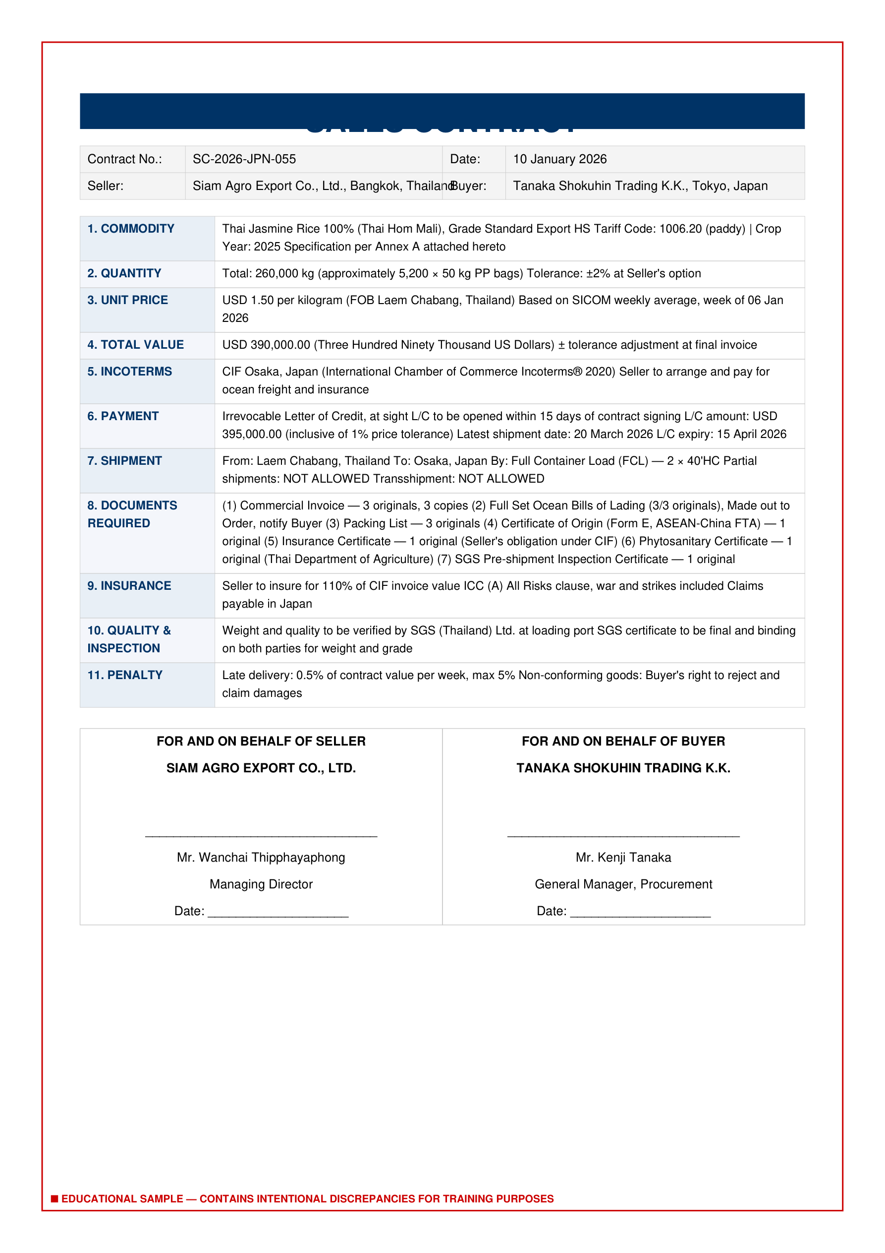
HOW TO 5 · ตรวจความสอดคล้อง
B3_HardCase_SalesContract_SC-2026-JPN-055.pdf
ตัวอย่างเนื้อหาในไฟล์นี้ (ภาพจริงจากไฟล์)
เงื่อนไข
ระบุเป็น CIF ฮัมบูร์ก — ขัดแย้งกับ FOB ในอีกสองเอกสาร
ข้อมูลที่ขาด
ไม่มีพิกัดศุลกากรและประเทศแหล่งกำเนิดสินค้าระบุไว้เลย
นี่คือตัวอย่างจริงจากไฟล์ภาคผนวก — หน้าถัดไปมี QR ให้ดาวน์โหลดไฟล์นี้

Slide 76
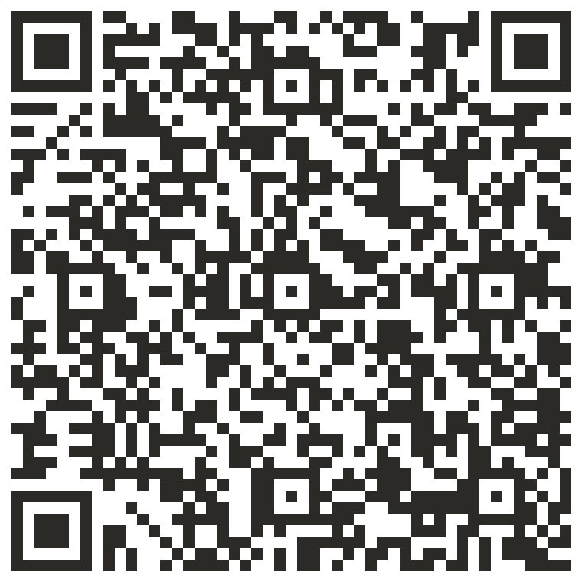
HOW TO 5 · ตรวจความสอดคล้อง
ดาวน์โหลดไฟล์ตัวอย่างนี้ไปใช้ฝึกได้ทันที
B3_HardCase_SalesContract_SC-2026-JPN-055.pdf
เอกสารชุดที่ 3 จาก 3 ชุด — เงื่อนไขการส่งมอบขัดแย้งกับอีกสองเอกสาร และขาดข้อมูลสำคัญที่ศุลกากรต้องใช้
https://raw.githubusercontent.com/skunpoj/krungsri/claude/ai-sme-workshop-handoff-gfde4c/handoff/02_documents_assets/B3_HardCase_SalesContract_SC-2026-JPN-055.pdf
สแกนเพื่อดาวน์โหลดไฟล์นี้โดยตรง
ไฟล์นี้อยู่ในภาคผนวกของแพ็กเกจคู่มือ ใช้ทดลองพิมพ์คำสั่งกับ AI ได้จริง

Slide 77
HOW TO 5 · ตรวจความสอดคล้อง
ขั้นที่ 1 / 11
1
เปิดแชตใหม่ที่ chatgpt.com
chatgpt.com
หน้าแชตเปล่า — พร้อมเริ่มคุยกับ ChatGPT
กด “New chat” เพื่อเริ่มหัวข้อใหม่สำหรับงานตรวจความสอดคล้อง
ทำตามทีละขั้น — ไม่ต้องเดาว่าต้องกดอะไรต่อ

Slide 78
HOW TO 5 · ตรวจความสอดคล้อง
ขั้นที่ 2 / 11
2
กดปุ่ม “+” แล้วแนบเอกสารทั้ง 3 ชุดพร้อมกัน
เลือก “เพิ่มรูปและไฟล์” แล้วเลือกไฟล์ Sample_Thai_Export_Data.xlsx จากเครื่องของคุณ
⚠ ต้อง Login เข้า ChatGPT ก่อน — ถ้ายังไม่ Login ปุ่มนี้จะให้ Login ก่อนเสมอ
เลือกแนบ Invoice, Packing List และ Sales Contract ทั้งสามไฟล์ในครั้งเดียว
ทำตามทีละขั้น — ไม่ต้องเดาว่าต้องกดอะไรต่อ

Slide 79
HOW TO 5 · ตรวจความสอดคล้อง
ขั้นที่ 3 / 11
3
รอจนไฟล์ทั้ง 3 ชุดอัปโหลดเสร็จ
ไฟล์ขึ้นเป็นการ์ดแนบในกล่องพิมพ์ข้อความ แสดงว่าอัปโหลดสำเร็จ พร้อมพิมพ์คำสั่งต่อได้เลย
Sample_Thai_Export_Data.xlsx
เห็นการ์ดไฟล์ครบทั้งสามชื่อในกล่องแชตแล้ว พร้อมพิมพ์คำสั่งต่อ
ทำตามทีละขั้น — ไม่ต้องเดาว่าต้องกดอะไรต่อ

Slide 80
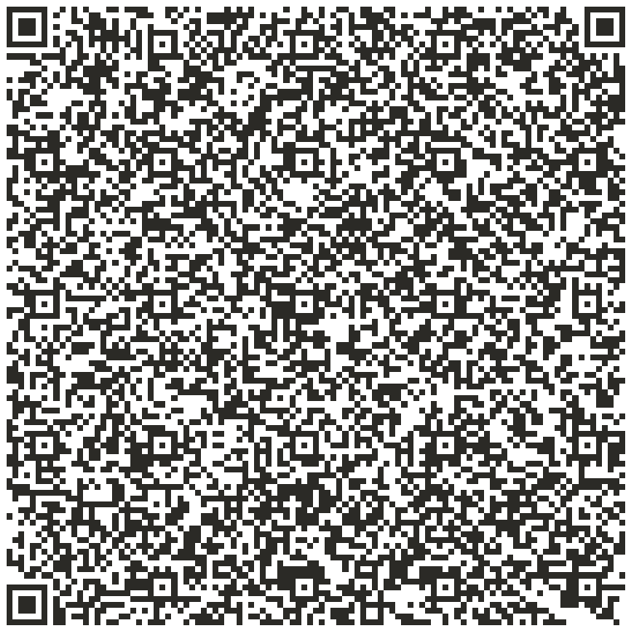
HOW TO 5 · ตรวจความสอดคล้อง
ขั้นที่ 4 / 11
4
พิมพ์คำสั่งให้เทียบตัวเลขทุกฟิลด์ระหว่างเอกสาร
พิมพ์ / คัดลอกข้อความนี้
อ่านเอกสารสามชุดนี้พร้อมกัน (Invoice INV-2026-014, Packing List PL-2026-014, Sales Contract SC-2026-007 ของออเดอร์เดียวกัน) แล้วเทียบตัวเลขทุกฟิลด์ระหว่างเอกสาร ทำเป็นตารางเปรียบเทียบที่ชี้จุดตรงกันและไม่ตรงกันให้ชัดเจน
สแกน QR ทางขวาเพื่อเปิดแชตพร้อมข้อความนี้บนมือถือ
สแกนนี้ก่อน → เปิดแชตพร้อมข้อความ
ทำตามทีละขั้น — ไม่ต้องเดาว่าต้องกดอะไรต่อ

Slide 81
HOW TO 5 · ตรวจความสอดคล้อง
AI ตอบ — พบความขัดแย้ง 5 จุดใน 15 วินาที
AI ใช้เวลาเพียง 15 วินาทีในการอ่านเอกสารทั้งสามชุดแล้วสร้างตารางเปรียบเทียบ พบว่าข้อมูลผู้ส่งสินค้า ผู้รับสินค้า และชนิดสินค้าตรงกันในทุกเอกสาร แต่พบความขัดแย้งสำคัญสี่จุด จุดแรกคือจำนวนกระสอบ ซึ่ง Invoice ระบุ 1,200 กระสอบแต่ Packing List ระบุเพียง 1,180 กระสอบ ไม่ตรงกัน จุดที่สองคือน้ำหนักสุทธิ ซึ่ง Invoice และสัญญาระบุตรงกันที่ 30,000 กิโลกรัม แต่ Packing List ระบุเพียง 29,500 กิโลกรัม ไม่ตรงกัน จุดที่สามคือเงื่อนไขการส่งมอบ ซึ่ง Invoice และ Packing List ใช้ FOB กรุงเทพฯ แต่สัญญาซื้อขายระบุเป็น CIF ฮัมบูร์ก ขัดแย้งกันโดยตรง และจุดที่สี่คือสัญญาซื้อขายไม่มีการระบุพิกัดศุลกากรและประเทศแหล่งกำเนิดสินค้าไว้เลย ในขณะที่เอกสารอีกสองชุดมีระบุครบ สรุปแล้วพบความขัดแย้งทั้งหมดห้าจุด แบ่งเป็นระดับวิกฤต 3 จุดและระดับกลาง 2 จุด ซึ่งถ้าเป็นการตรวจด้วยมือเองจะต้องใช้เวลา 30 ถึง 45 นาทีในการไล่เทียบตัวเลขทีละบรรทัด
นี่คือคำตอบจริงจาก AI — ใช้เป็นจุดตั้งต้น ตรวจสอบตัวเลข/กฎกับแหล่งทางการก่อนใช้จริง

Slide 82
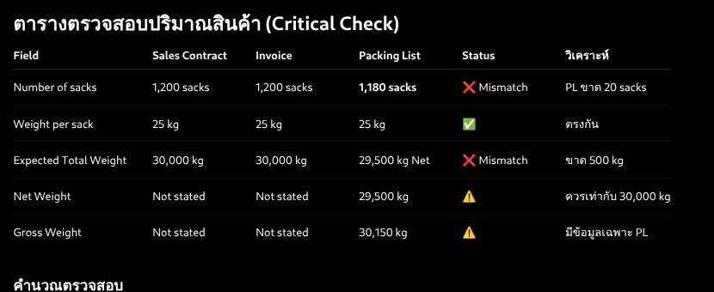
HOW TO 5 · ตรวจความสอดคล้อง
ภาพหน้าจอจริง — ทดสอบสดบน ChatGPT (ตารางเทียบจำนวนกระสอบ/น้ำหนัก)
ภาพจริงจากการทดสอบสด — คำตอบของ AI อาจต่างไปบ้างในแต่ละครั้งที่รัน เนื้อหาหลักจะคล้ายกัน

Slide 83
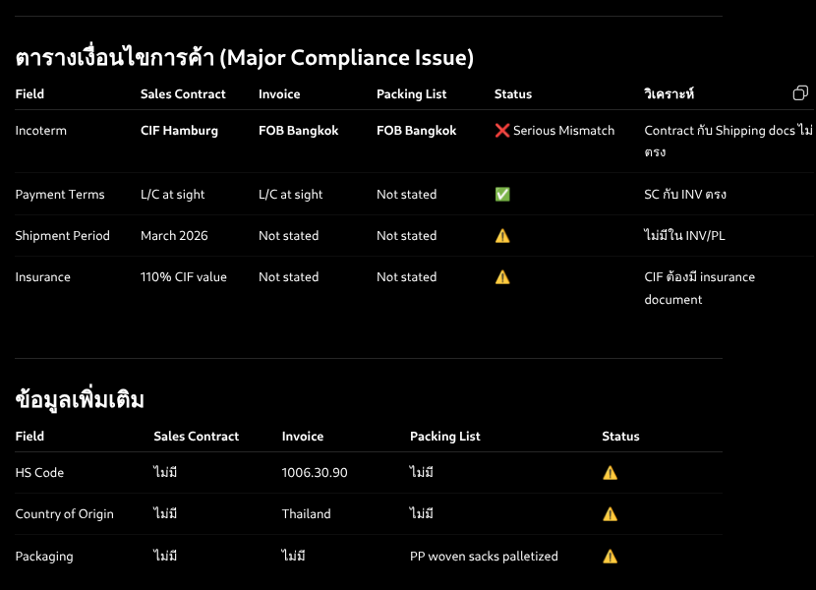
HOW TO 5 · ตรวจความสอดคล้อง
ภาพหน้าจอจริง — ทดสอบสดบน ChatGPT (ตาราง Incoterm/HS Code ที่ขัดแย้งกัน)
ภาพจริงจากการทดสอบสด — คำตอบของ AI อาจต่างไปบ้างในแต่ละครั้งที่รัน เนื้อหาหลักจะคล้ายกัน

Slide 84
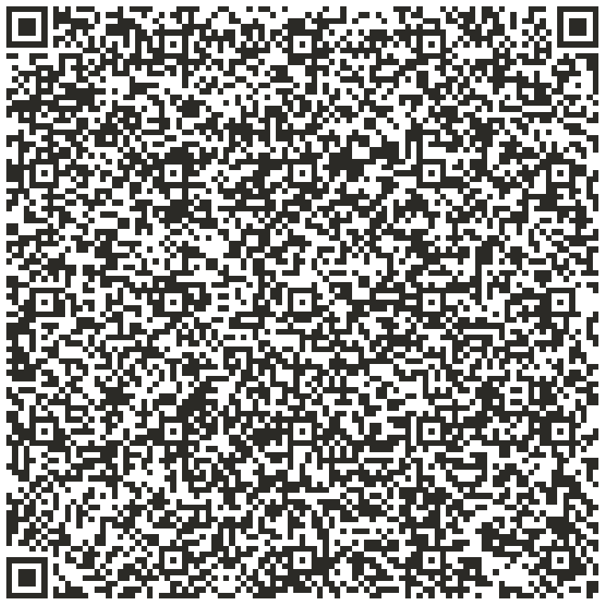
HOW TO 5 · ตรวจความสอดคล้อง
ขั้นที่ 5 / 11
5
พิมพ์คำสั่งให้อธิบายผลกระทบของแต่ละจุด
พิมพ์ / คัดลอกข้อความนี้
จากความขัดแย้งที่พบ ช่วยอธิบายรายละเอียดแต่ละจุดว่าจะส่งผลอะไรตามมา อ้างอิงกฎ UCP 600 และ Incoterms 2020 ที่เกี่ยวข้อง พร้อมประเมินความเสียหายที่อาจเกิดขึ้นเป็นตัวเลข
พิมพ์ต่อในแชตเดิม AI จะอ้างอิงกฎสากลที่เกี่ยวข้องให้
สแกนนี้ก่อน → เปิดแชตพร้อมข้อความ
ทำตามทีละขั้น — ไม่ต้องเดาว่าต้องกดอะไรต่อ

Slide 85
HOW TO 5 · ตรวจความสอดคล้อง
AI ตอบ — ผลกระทบ + กฎอ้างอิง (UCP 600 / Incoterms)
AI อธิบายผลกระทบของความขัดแย้งแต่ละจุดอย่างละเอียด สำหรับจำนวนกระสอบและน้ำหนักที่ไม่ตรงกัน อ้างอิงกฎ UCP 600 ข้อ 18(c) ซึ่งระบุว่าหากจำนวนสินค้าในเอกสารไม่ตรงกัน ธนาคารมีสิทธิ์ปฏิเสธจ่ายเงินเต็มมูลค่า 36,000 ดอลลาร์ของออเดอร์นี้ได้ทันที สำหรับความขัดแย้งระหว่างเงื่อนไข FOB และ CIF อ้างอิงกฎ Incoterms 2020 ข้อ A3 และ B3 ซึ่งกำหนดว่าใครต้องรับผิดชอบค่าขนส่งและประกันภัย ความขัดแย้งนี้จะนำไปสู่ข้อพิพาทเรื่องต้นทุนที่ต่างกันถึง 1,800 ถึง 2,500 ดอลลาร์ต่อตู้คอนเทนเนอร์ขนาด 20 ฟุต ซึ่งทั้งสองฝ่ายต้องเจรจาตกลงกันใหม่ก่อนเรือออก และสำหรับการไม่มีพิกัดศุลกากรและแหล่งกำเนิดสินค้าในสัญญา อ้างอิงระเบียบศุลกากรสหภาพยุโรปปี 2021 ซึ่งอาจทำให้สินค้าถูกกักที่ท่าเรือฮัมบูร์กได้นานถึง 14 วันในกรณีที่เจ้าหน้าที่ต้องการเอกสารยืนยันเพิ่ม AI สรุปว่าความขัดแย้งเหล่านี้แม้จะดูเป็นรายละเอียดเล็กน้อย แต่ส่งผลกระทบโดยตรงต่อมูลค่าออเดอร์ทั้งหมด 36,000 ดอลลาร์ที่อาจไม่ได้รับการชำระตามกำหนด
นี่คือคำตอบจริงจาก AI — ใช้เป็นจุดตั้งต้น ตรวจสอบตัวเลข/กฎกับแหล่งทางการก่อนใช้จริง

Slide 86
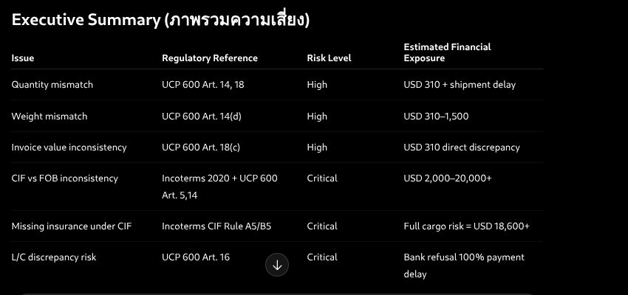
HOW TO 5 · ตรวจความสอดคล้อง
ภาพหน้าจอจริง — ทดสอบสดบน ChatGPT (ผลกระทบ + UCP 600 / Incoterms 2020 จริง)
ภาพจริงจากการทดสอบสด — คำตอบของ AI อาจต่างไปบ้างในแต่ละครั้งที่รัน เนื้อหาหลักจะคล้ายกัน

Slide 87
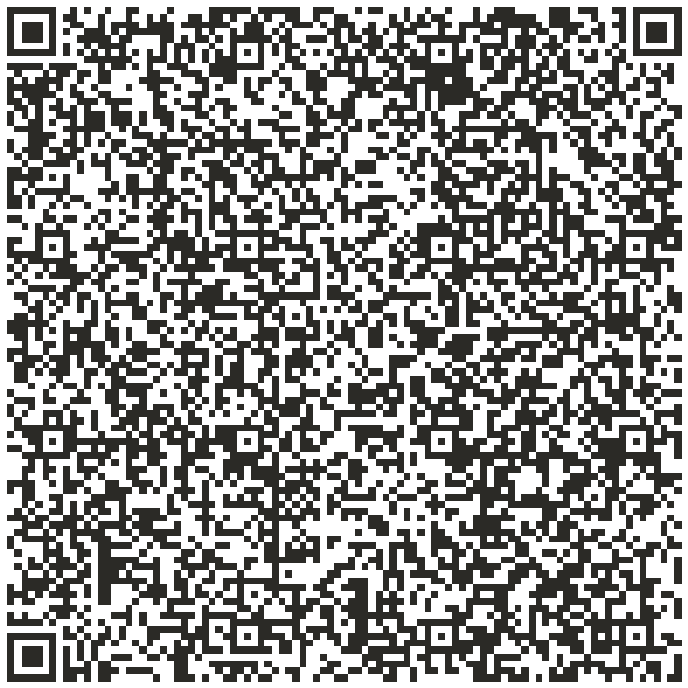
HOW TO 5 · ตรวจความสอดคล้อง
ขั้นที่ 6 / 11
6
พิมพ์คำสั่งให้ทำแผนแก้ไขพร้อมกำหนดเวลา
พิมพ์ / คัดลอกข้อความนี้
ช่วยทำแผนปฏิบัติแก้ไขความขัดแย้งทั้งหมด แยกตามความเร่งด่วน ระบุว่าแผนกไหนต้องทำอะไรภายในกี่ชั่วโมง แล้วร่างประกาศแจ้งทีมภายในให้ด้วย
AI จะแบ่งงานตามความเร่งด่วนและระบุว่าแผนกไหนต้องทำอะไร
สแกนนี้ก่อน → เปิดแชตพร้อมข้อความ
ทำตามทีละขั้น — ไม่ต้องเดาว่าต้องกดอะไรต่อ

Slide 88
HOW TO 5 · ตรวจความสอดคล้อง
AI ตอบ — แผนปฏิบัติแก้ไข 3 ระดับความเร่งด่วน
AI จัดทำแผนปฏิบัติแก้ไขโดยแบ่งตามความเร่งด่วนเป็นสามระดับ ระดับวิกฤตที่ต้องทำภายใน 24 ชั่วโมงคือให้ฝ่ายคลังสินค้าและฝ่ายขนส่งแก้ไขตัวเลขใน Packing List จาก 1,180 กระสอบเป็น 1,200 กระสอบ และจาก 29,500 กิโลกรัมเป็น 30,000 กิโลกรัม ลงนามรับรองใหม่ แล้วส่งให้ธนาคารก่อนวันยื่นเอกสารจริง ระดับวิกฤตที่ต้องทำภายใน 48 ชั่วโมงคือให้ฝ่ายขาย ฝ่ายบัญชี และฝ่ายกฎหมายประชุมตกลงกันให้ชัดว่าจะใช้เงื่อนไข FOB หรือ CIF แล้วแก้ไขทั้ง Invoice และสัญญาให้ตรงกัน หากตกลงใช้ CIF ต้องจัดทำประกันภัยให้ครอบคลุมไม่น้อยกว่า 110% ของมูลค่า CIF ตามมาตรฐานสากล ส่วนระดับความเร่งด่วนปานกลางคือให้ฝ่ายกฎหมายเพิ่มข้อความในสัญญาว่า พิกัดศุลกากร 1006.30 และประเทศแหล่งกำเนิดสินค้าคือประเทศไทย ซึ่งมีสิทธิ์ใช้ RCEP พร้อมแนบ Form E แล้วให้ EuroFood ลงนามรับรองร่วมด้วย AI ยังร่างประกาศแจ้งทีมภายในให้พร้อมใช้ทันที สรุปว่าทุกแผนกต้องเร่งดำเนินการเพื่อปกป้องมูลค่าออเดอร์ 36,000 ดอลลาร์ไม่ให้เกิดความเสียหายจากความขัดแย้งของเอกสาร
นี่คือคำตอบจริงจาก AI — ใช้เป็นจุดตั้งต้น ตรวจสอบตัวเลข/กฎกับแหล่งทางการก่อนใช้จริง

Slide 89
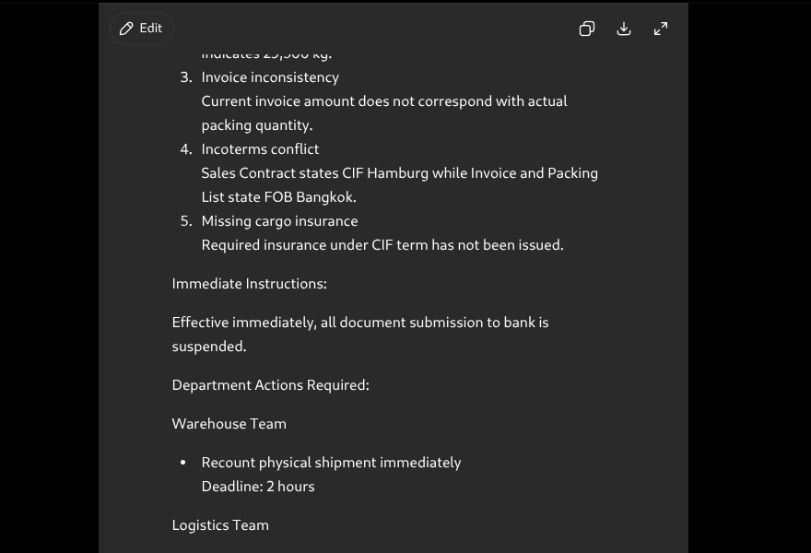
HOW TO 5 · ตรวจความสอดคล้อง
ภาพหน้าจอจริง — ทดสอบสดบน ChatGPT (แผนปฏิบัติแยกตามแผนก/กำหนดเวลาจริง)
ภาพจริงจากการทดสอบสด — คำตอบของ AI อาจต่างไปบ้างในแต่ละครั้งที่รัน เนื้อหาหลักจะคล้ายกัน

Slide 90
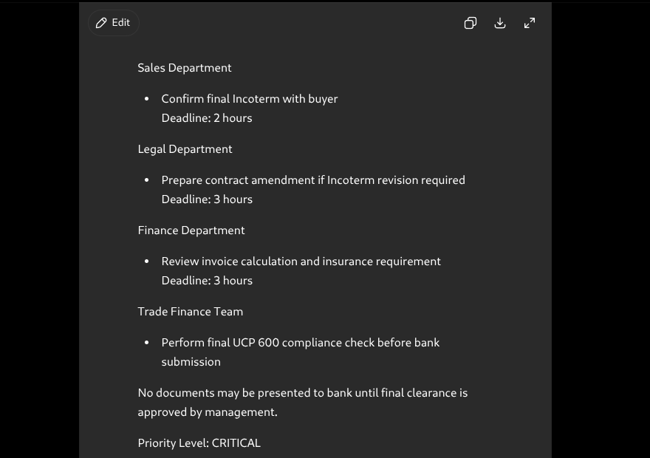
HOW TO 5 · ตรวจความสอดคล้อง
ภาพหน้าจอจริง — ทดสอบสดบน ChatGPT (ร่างประกาศแจ้งทีมภายในจริง)
ภาพจริงจากการทดสอบสด — คำตอบของ AI อาจต่างไปบ้างในแต่ละครั้งที่รัน เนื้อหาหลักจะคล้ายกัน

Slide 91
HOW TO 5 — สรุป
จากเอกสาร 3 ชุดที่ขัดแย้งกัน สู่แผนแก้ไขที่ปกป้องมูลค่าออเดอร์
เทียบตัวเลขทุกฟิลด์ระหว่างเอกสาร 3 ชุดได้ใน 15 วินาที
1
รู้ผลกระทบของความขัดแย้งแต่ละจุด พร้อมกฎสากลอ้างอิง
2
ได้แผนแก้ไขแบ่งตามความเร่งด่วน ระบุแผนกและกำหนดเวลาชัดเจน
3
ปกป้องมูลค่าออเดอร์ทั้งหมดไม่ให้เสียหายจากความขัดแย้งของเอกสาร
4
ขั้นต่อไป (Bonus): ให้ AI ทำงานเป็นทีมเอเจนต์ครบทุกขั้นในคำสั่งเดียว

Slide 92
BONUS 1 · ทีมเอเจนต์อัตโนมัติ
ให้ “เลขา AI” สั่งงานทีมเอเจนต์ 5 ตัว
ให้ทำงานทั้ง 5 HOW TO ในคำสั่งเดียว
วัตถุประสงค์
ให้ AI ทำหน้าที่เป็นเลขาที่ประสานงานทีมผู้เชี่ยวชาญเฉพาะด้าน 5 คนพร้อมกัน แทนการสลับไปคุยกับ AI ทีละหัวข้อเหมือน 5 HOW TO ก่อนหน้า
สถานการณ์ตอนนี้
Siam Rice อยากได้แผนส่งออกที่ครบทั้งตลาด ภาษี เอกสาร และความสอดคล้อง แต่ไม่มีเวลานั่งพิมพ์คำสั่งทีละขั้นห้ารอบ จึงอยากให้สั่งครั้งเดียวแล้วได้ผลลัพธ์ครบ
ปัญหาคืออะไร
การสลับงานไปมาระหว่างห้าหัวข้อด้วยตัวเองยังใช้เวลาและต้องจำลำดับขั้นตอนเอง ถ้ามีผู้ช่วยที่แบ่งงานให้ผู้เชี่ยวชาญแต่ละด้านพร้อมกันได้ จะประหยัดเวลาได้มากกว่าเดิม
ให้ AI ทำอะไร
ติดตั้งเครื่องมือ Claude Code และส่วนเสริม Pixel Agents ใน VS Code แล้วตั้งทีมเอเจนต์ 5 ตัว ได้แก่ Market Scout (หาตลาด+ผู้ซื้อ) Tariff Analyst (ภาษี+landed cost) Doc Drafter (ร่างเอกสาร) Doc Reader (อ่าน+สกัดข้อมูล) และ Compliance (ตรวจกฎสากล) ให้ทำงานพร้อมกันจากคำสั่งเดียว
ผลลัพธ์ที่คาดหวัง
พิมพ์คำสั่งเดียว แล้วได้รับแผนปฏิบัติที่ครบทั้ง 6 ขั้น ตั้งแต่อ่านไฟล์ หาตลาด วิเคราะห์ภาษี ร่างเอกสาร ตรวจความสอดคล้อง จนถึงสรุปแผนพร้อมเอกสารแนบ — ภายในคำสั่งเดียวจริงๆ

Slide 93
BONUS 1 · เครื่องมือที่ใช้
Claude Code + ส่วนเสริม Pixel Agents บน VS Code
เครื่องมือหลักของ Bonus นี้ไม่ใช่เอกสาร แต่เป็นโปรแกรม Claude Code ที่ติดตั้งผ่าน VS Code แล้วใช้ฟังก์ชัน Task เพื่อแบ่งงานให้เอเจนต์ย่อยห้าตัวทำงานคนละหน้าที่พร้อมกัน เหมือนมีผู้ช่วยห้าคนทำงานให้พร้อมกันจากคำสั่งเดียว
5
1
6
1
เอเจนต์เฉพาะทาง
คำสั่งเดียวที่ต้องพิมพ์
ขั้นตอนที่ทำให้ครบอัตโนมัติ
เลขา AI ผู้ประสานงานทีม
ใช้ในขั้นถัดไป
ในขั้นต่อไป เราจะติดตั้งเครื่องมือและพิมพ์คำสั่งมาสเตอร์เพียงคำสั่งเดียวที่สั่งให้ทีมเอเจนต์ทำงานครบทั้ง 6 ขั้นให้
ขั้นตอนติดตั้งนี้ทำครั้งเดียวบนเครื่อง ใช้ได้กับทุกออเดอร์ส่งออกต่อจากนี้

Slide 94
BONUS 1 · เลขา AI + ทีมเอเจนต์
Sample_Thai_Export_Data.xlsx (ไฟล์เดียวกับ HOW TO 1)
ตัวอย่างเนื้อหาในไฟล์นี้ (ภาพจริงจากไฟล์)
ขนาดไฟล์
72 รายการส่งออก ปี 2025 ถึงต้นปี 2026 ครอบคลุมสินค้า 5 ประเภท
ใช้ทำอะไร
ทีมเอเจนต์ทั้ง 5 ตัวจะอ่านไฟล์นี้ไฟล์เดียวแล้วแบ่งงานกันทำครบ 6 ขั้น
นี่คือตัวอย่างจริงจากไฟล์ภาคผนวก — หน้าถัดไปมี QR ให้ดาวน์โหลดไฟล์นี้

Slide 95
BONUS 1 · เลขา AI + ทีมเอเจนต์
ดาวน์โหลดไฟล์ตัวอย่างนี้ไปใช้ฝึกได้ทันที
Sample_Thai_Export_Data.xlsx
ไฟล์ข้อมูลส่งออกไฟล์เดียวกับที่ใช้ใน HOW TO 1 — แนบไฟล์นี้พร้อมกับคำสั่งมาสเตอร์ในขั้นถัดไปเพื่อให้ทีมเอเจนต์เริ่มทำงาน
https://raw.githubusercontent.com/skunpoj/krungsri/claude/ai-sme-workshop-handoff-gfde4c/deck/Sample_Thai_Export_Data.xlsx
สแกนเพื่อดาวน์โหลดไฟล์นี้โดยตรง
ไฟล์นี้อยู่ในภาคผนวกของแพ็กเกจคู่มือ ใช้ทดลองพิมพ์คำสั่งกับ AI ได้จริง

Slide 96
BONUS 1 · เลขา AI + ทีมเอเจนต์
ขั้นที่ 1 / 6
1
ติดตั้งโปรแกรม VS Code บนเครื่องคอมพิวเตอร์
ดาวน์โหลดและติดตั้ง Visual Studio Code จากเว็บไซต์ทางการ (code.visualstudio.com) — เป็นโปรแกรมแก้ไขโค้ดที่ใช้งานฟรี รองรับทั้ง Windows, Mac และ Linux
ถ้ามี VS Code อยู่แล้ว ข้ามขั้นนี้ไปขั้นต่อไปได้เลย
ทำตามทีละขั้น — ไม่ต้องเดาว่าต้องกดอะไรต่อ

Slide 97
BONUS 1 · เลขา AI + ทีมเอเจนต์
ขั้นที่ 2 / 6
2
ติดตั้งส่วนเสริม Claude Code ผ่าน Extensions
เปิดแถบ Extensions ทางซ้ายของ VS Code (ไอคอนรูปสี่เหลี่ยมต่อกัน) พิมพ์ค้นหาคำว่า “Claude Code” แล้วกด Install
ส่วนเสริมนี้ช่วยให้สั่งงาน AI ได้โดยตรงจากภายใน VS Code
ทำตามทีละขั้น — ไม่ต้องเดาว่าต้องกดอะไรต่อ

Slide 98
BONUS 1 · เลขา AI + ทีมเอเจนต์
ขั้นที่ 3 / 6
3
ติดตั้งส่วนเสริม Pixel Agents เพิ่มเติม
ค้นหาคำว่า “Pixel Agents” ในแถบ Extensions เดียวกัน แล้วกด Install — ส่วนเสริมนี้ช่วยตั้งทีมเอเจนต์ย่อยให้ทำงานคนละหน้าที่พร้อมกันได้
หลังติดตั้งเสร็จ ให้รีสตาร์ท VS Code หนึ่งครั้งเพื่อให้ส่วนเสริมทำงาน
ทำตามทีละขั้น — ไม่ต้องเดาว่าต้องกดอะไรต่อ

Slide 99
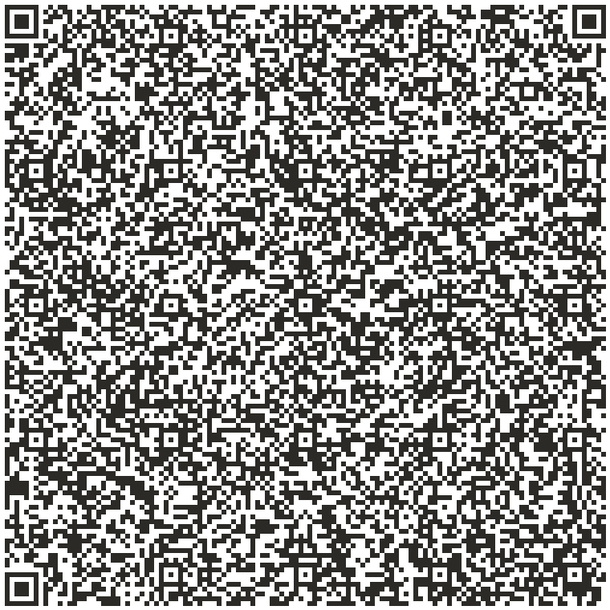
BONUS 1 · เลขา AI + ทีมเอเจนต์
ขั้นที่ 4 / 6
4
พิมพ์คำสั่งมาสเตอร์นี้ในแชต Claude Code แล้วกดส่ง
พิมพ์ / คัดลอกข้อความนี้
อัปโหลดไฟล์ข้อมูลส่งออกนี้ แล้วทำงานเป็นทีมเอเจนต์ให้ครบ 6 ขั้นในคำสั่งเดียว: (1) อ่านไฟล์ข้อมูล (2) หา Top 3 ตลาด + ผู้ซื้อ (3) วิเคราะห์ภาษีและ landed cost ของตลาดที่ดีที่สุด (4) ร่าง Commercial Invoice + Packing List (5) ตรวจความสอดคล้องและกฎปลายทาง (6) สรุปเป็นแผนปฏิบัติพร้อมเอกสารแนบ
แนบไฟล์ข้อมูลส่งออกไปพร้อมกับคำสั่งนี้ในข้อความเดียวกัน
สแกนนี้ก่อน → เปิดแชตพร้อมข้อความ
ทำตามทีละขั้น — ไม่ต้องเดาว่าต้องกดอะไรต่อ

Slide 100
BONUS 1 · เลขา AI + ทีมเอเจนต์
AI ตอบ — ทีมเอเจนต์ทำงานครบ 6 ขั้นจากคำสั่งเดียว
เมื่อพิมพ์คำสั่งมาสเตอร์เพียงคำสั่งเดียว เลขา AI จะรับคำสั่งแล้วแบ่งงานออกเป็นหกขั้นให้ทีมเอเจนต์ทั้งห้าตัวทำงานเรียงต่อกันโดยไม่ต้องให้เราพิมพ์อะไรเพิ่ม ขั้นแรก Doc Reader จะอ่านไฟล์ข้อมูลส่งออกที่อัปโหลดไว้ทั้งหมดก่อน จากนั้น Market Scout จะใช้ความสามารถค้นเว็บหาตลาดและผู้ซื้อที่มีโอกาสมากที่สุดสามอันดับ ขั้นต่อมา Tariff Analyst จะคำนวณภาษีนำเข้าและ landed cost ของตลาดอันดับหนึ่งโดยอัตโนมัติ ต่อด้วย Doc Drafter ที่ร่าง Commercial Invoice และ Packing List ให้พร้อมสำหรับออเดอร์ไปยังตลาดนั้น จากนั้น Compliance จะตรวจความสอดคล้องของเอกสารทั้งหมดและตรวจกฎของประเทศปลายทางว่าต้องมีใบรับรองอะไรเพิ่ม และขั้นสุดท้ายเลขา AI จะรวบรวมผลงานจากทุกเอเจนต์มาสรุปเป็นแผนปฏิบัติฉบับเดียวพร้อมรายการเอกสารแนบที่พร้อมใช้งานจริง ทั้งหมดนี้เกิดขึ้นจากการพิมพ์คำสั่งเพียงครั้งเดียว ไม่ต้องสลับไปมาระหว่างหัวข้อต่างๆ ด้วยตัวเองเหมือนห้า HOW TO ก่อนหน้า ทำให้งานที่ปกติต้องใช้เวลาทำทีละขั้นรวมกันหลายชั่วโมง ย่อลงมาทำสำเร็จได้ในการสั่งงานครั้งเดียว
นี่คือคำตอบจริงจาก AI — ใช้เป็นจุดตั้งต้น ตรวจสอบตัวเลข/กฎกับแหล่งทางการก่อนใช้จริง

Slide 101
BONUS 1 — สรุป
จากคำสั่งเดียว สู่แผนส่งออกที่ทำโดยทีมเอเจนต์ 5 ตัว
ติดตั้ง VS Code + Claude Code + Pixel Agents ครั้งเดียว ใช้ได้ตลอด
1
พิมพ์คำสั่งมาสเตอร์เพียงคำสั่งเดียว แทนการพิมพ์ทีละขั้น 5 รอบ
2
ทีมเอเจนต์ 5 ตัวทำงานพร้อมกัน ครบทั้งตลาด ภาษี เอกสาร และความสอดคล้อง
3
ได้แผนปฏิบัติพร้อมเอกสารแนบโดยไม่ต้องสลับหัวข้อด้วยตัวเอง
4
ขั้นต่อไป (Bonus 2): ทำขั้นตอนเดียวกันทั้งหมดในแชตเดียว แบบไม่ต้องติดตั้งเครื่องมือเพิ่ม

Slide 102
BONUS 2 · ครบในแชตเดียว
ทำครบทั้ง 6 ขั้นในแชตเดียวบน ChatGPT
ไม่ต้องติดตั้งเครื่องมือเพิ่มเลย
วัตถุประสงค์
ให้ผู้ที่ไม่อยากติดตั้ง VS Code หรือเครื่องมือเพิ่มเติมตาม Bonus 1 ก็สามารถได้ผลลัพธ์ครบทั้ง 6 ขั้นเหมือนกัน โดยพิมพ์ทีละคำสั่งต่อเนื่องในแชตเดียวบน ChatGPT ธรรมดา
สถานการณ์ตอนนี้
เจ้าของกิจการบางคนอยากลองทำเองแบบง่ายที่สุดก่อน โดยใช้แค่เว็บเบราว์เซอร์และบัญชี ChatGPT ที่มีอยู่แล้ว ไม่ต้องติดตั้งโปรแกรมอะไรเพิ่มในเครื่อง
ปัญหาคืออะไร
การเปิดแชตใหม่หรือใช้เครื่องมือหลายตัวอาจดูยุ่งยากสำหรับคนที่เพิ่งเริ่มใช้ AI ทำงาน จึงควรมีวิธีที่ง่ายที่สุดเป็นจุดเริ่มต้นก่อน แล้วค่อยขยับไปใช้ทีมเอเจนต์ตาม Bonus 1 เมื่อคุ้นมือแล้ว
ให้ AI ทำอะไร
เปิดแชตเดียวบน ChatGPT แล้วพิมพ์คำสั่งทีละขั้นต่อเนื่องกันทั้ง 6 ขั้น ตั้งแต่อัปโหลดไฟล์ หาตลาด วิเคราะห์ภาษี ร่างเอกสาร ตรวจความสอดคล้อง จนถึงสรุปแผนปฏิบัติ — โดยไม่ต้องออกจากแชตเดิมเลย
ผลลัพธ์ที่คาดหวัง
ได้ผลลัพธ์ครบทั้ง 6 ขั้นเหมือน Bonus 1 ทุกประการ เพียงแต่ใช้เวลาพิมพ์คำสั่งทีละขั้นมากกว่าเล็กน้อย และไม่ต้องติดตั้งเครื่องมือใดๆ เพิ่มจากที่มีอยู่แล้ว

Slide 103
BONUS 2 · เอกสาร/ข้อมูลที่ใช้
Sample_Thai_Export_Data.xlsx — ไฟล์เดียว ใช้ได้ตลอดทั้ง 6 ขั้น
ไฟล์ข้อมูลส่งออกไฟล์เดียวที่ใช้ใน HOW TO 1 สามารถใช้ซ้ำได้ตลอดทั้ง 6 ขั้นของ Bonus นี้ เพราะอัปโหลดเข้าแชตครั้งเดียวแล้ว AI จะจดจำไว้ใช้ต่อในทุกคำสั่งถัดไปโดยไม่ต้องอัปโหลดซ้ำ
1
1
6
0
ไฟล์ที่อัปโหลดครั้งเดียว
แชตเดียวตลอดทั้งงาน
คำสั่งที่พิมพ์ต่อเนื่องกัน
เครื่องมือเพิ่มเติมที่ต้องติดตั้ง
ใช้ในขั้นถัดไป
ในขั้นต่อไป เราจะอัปโหลดไฟล์นี้แล้วพิมพ์คำสั่งทีละขั้นต่อเนื่องกันทั้ง 6 ขั้นในแชตเดียว
ไฟล์ตัวอย่างนี้ดาวน์โหลดได้จาก QR ในภาคผนวกท้ายเล่ม เช่นเดียวกับ HOW TO 1

Slide 104
BONUS 2 · 6 ขั้นในแชตเดียว
Sample_Thai_Export_Data.xlsx (ไฟล์เดียวกับ HOW TO 1)
ตัวอย่างเนื้อหาในไฟล์นี้ (ภาพจริงจากไฟล์)
ขนาดไฟล์
72 รายการส่งออก ปี 2025 ถึงต้นปี 2026 ครอบคลุมสินค้า 5 ประเภท และ 10 ประเทศปลายทาง
ใช้ทำอะไร
อัปโหลดครั้งเดียวในแชตเดียว แล้วใช้ซ้ำได้ตลอดทั้ง 6 คำสั่งถัดไป
นี่คือตัวอย่างจริงจากไฟล์ภาคผนวก — หน้าถัดไปมี QR ให้ดาวน์โหลดไฟล์นี้

Slide 105
BONUS 2 · 6 ขั้นในแชตเดียว
ดาวน์โหลดไฟล์ตัวอย่างนี้ไปใช้ฝึกได้ทันที
Sample_Thai_Export_Data.xlsx
ไฟล์ข้อมูลส่งออกไฟล์เดียวกับที่ใช้ใน HOW TO 1 — แนบไฟล์นี้ในขั้นแรกของแชตเดียว แล้วใช้ต่อได้ตลอดทั้ง 6 ขั้น
https://raw.githubusercontent.com/skunpoj/krungsri/claude/ai-sme-workshop-handoff-gfde4c/deck/Sample_Thai_Export_Data.xlsx
สแกนเพื่อดาวน์โหลดไฟล์นี้โดยตรง
ไฟล์นี้อยู่ในภาคผนวกของแพ็กเกจคู่มือ ใช้ทดลองพิมพ์คำสั่งกับ AI ได้จริง

Slide 106
BONUS 2 · 6 ขั้นในแชตเดียว
ขั้นที่ 1 / 10
1
เปิดแชตใหม่ที่ chatgpt.com แล้วแนบไฟล์ข้อมูลส่งออก
เลือก “เพิ่มรูปและไฟล์” แล้วเลือกไฟล์ Sample_Thai_Export_Data.xlsx จากเครื่องของคุณ
⚠ ต้อง Login เข้า ChatGPT ก่อน — ถ้ายังไม่ Login ปุ่มนี้จะให้ Login ก่อนเสมอ
แนบไฟล์ Sample_Thai_Export_Data.xlsx ครั้งเดียว ใช้ได้ตลอดทั้ง 6 ขั้น
ทำตามทีละขั้น — ไม่ต้องเดาว่าต้องกดอะไรต่อ

Slide 107
BONUS 2 · 6 ขั้นในแชตเดียว
ขั้นที่ 2 / 10
2
รอจนไฟล์อัปโหลดเสร็จ
ไฟล์ขึ้นเป็นการ์ดแนบในกล่องพิมพ์ข้อความ แสดงว่าอัปโหลดสำเร็จ พร้อมพิมพ์คำสั่งต่อได้เลย
Sample_Thai_Export_Data.xlsx
เห็นชื่อไฟล์เป็นการ์ดในกล่องแชตแล้ว พร้อมพิมพ์คำสั่งขั้นที่ 1
ทำตามทีละขั้น — ไม่ต้องเดาว่าต้องกดอะไรต่อ

Slide 108
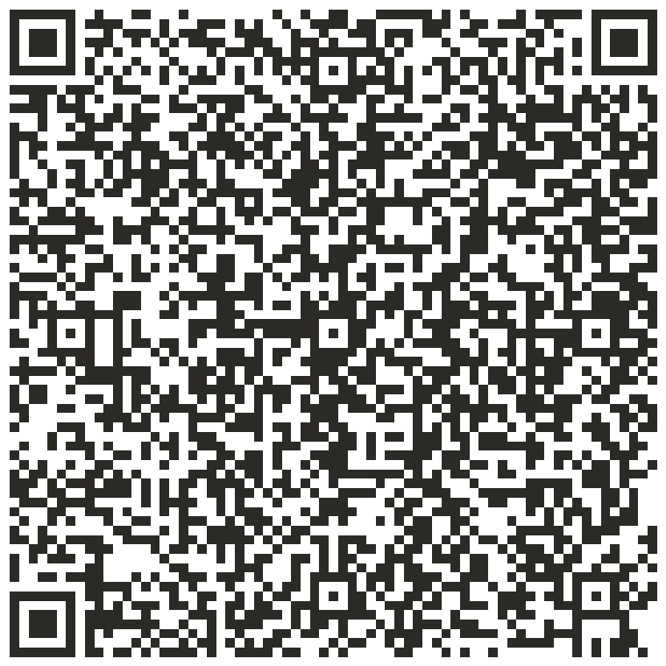
BONUS 2 · 6 ขั้นในแชตเดียว
ขั้นที่ 3 / 10
3
ขั้นที่ 1 — พิมพ์คำสั่งให้ AI ดูข้อมูลในไฟล์
พิมพ์ / คัดลอกข้อความนี้
นี่คือข้อมูลส่งออกของฉัน ช่วยดูให้หน่อยว่ามีอะไรอยู่ในไฟล์นี้บ้าง
สแกน QR ทางขวาเพื่อเปิดแชตพร้อมข้อความนี้บนมือถือ
สแกนนี้ก่อน → เปิดแชตพร้อมข้อความ
ทำตามทีละขั้น — ไม่ต้องเดาว่าต้องกดอะไรต่อ

Slide 109
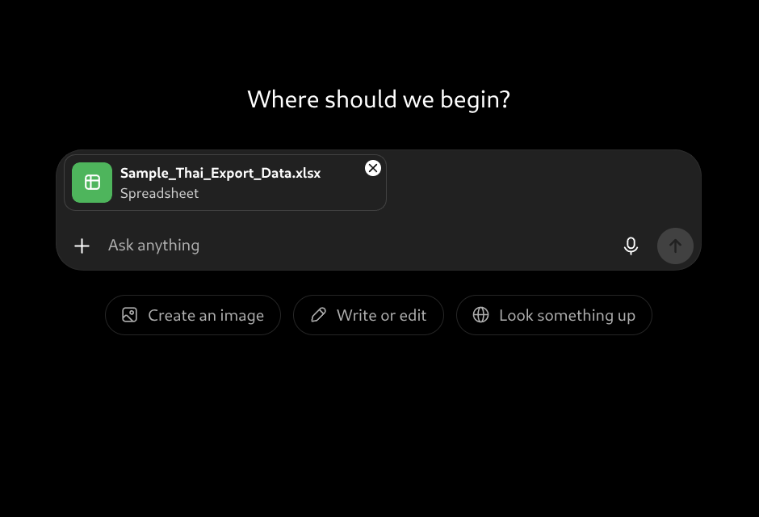
BONUS 2 · 6 ขั้นในแชตเดียว
ภาพหน้าจอจริง — ไฟล์แนบสำเร็จ เห็นการ์ดไฟล์ในกล่องแชตก่อนส่งคำสั่ง
ภาพจริงจากการทดสอบสด — คำตอบของ AI อาจต่างไปบ้างในแต่ละครั้งที่รัน เนื้อหาหลักจะคล้ายกัน

Slide 110
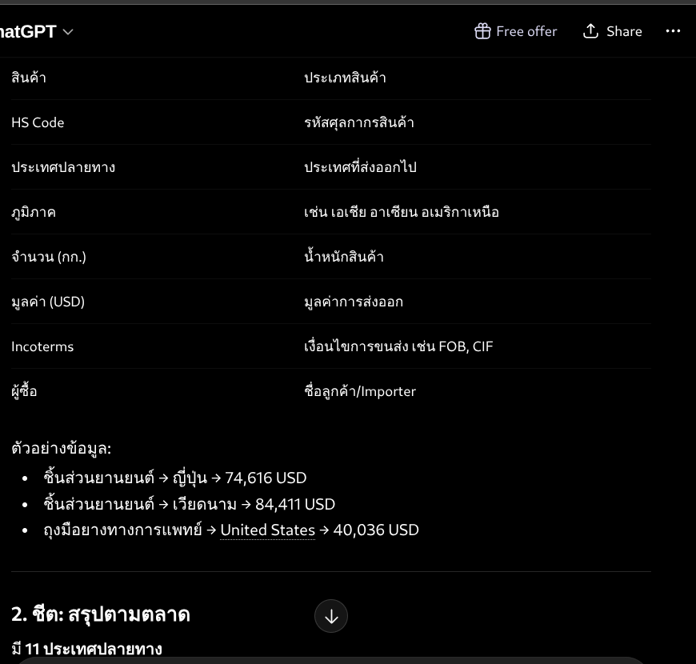
BONUS 2 · 6 ขั้นในแชตเดียว
ภาพหน้าจอจริง — ทดสอบสดบน ChatGPT (AI อ่านข้อมูลจากไฟล์จริง)
ภาพจริงจากการทดสอบสด — คำตอบของ AI อาจต่างไปบ้างในแต่ละครั้งที่รัน เนื้อหาหลักจะคล้ายกัน

Slide 111
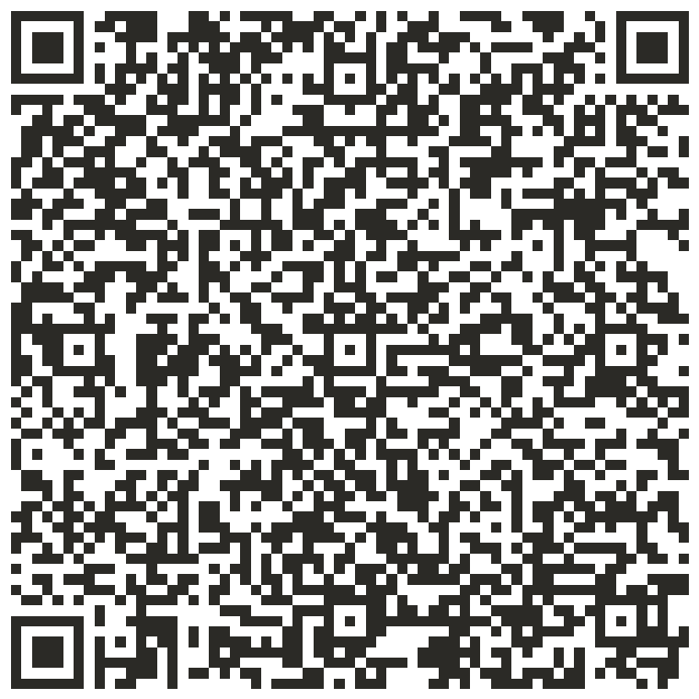
BONUS 2 · 6 ขั้นในแชตเดียว
ขั้นที่ 4 / 10
4
ขั้นที่ 2 — พิมพ์คำสั่งหาตลาดที่มีโอกาส
พิมพ์ / คัดลอกข้อความนี้
วิเคราะห์ Top 5 ตลาดส่งออกของฉันปี 2026 เรียงตามโอกาส พร้อมเหตุผล
พิมพ์ต่อในแชตเดิม ไม่ต้องเปิดแชตใหม่
สแกนนี้ก่อน → เปิดแชตพร้อมข้อความ
ทำตามทีละขั้น — ไม่ต้องเดาว่าต้องกดอะไรต่อ

Slide 112
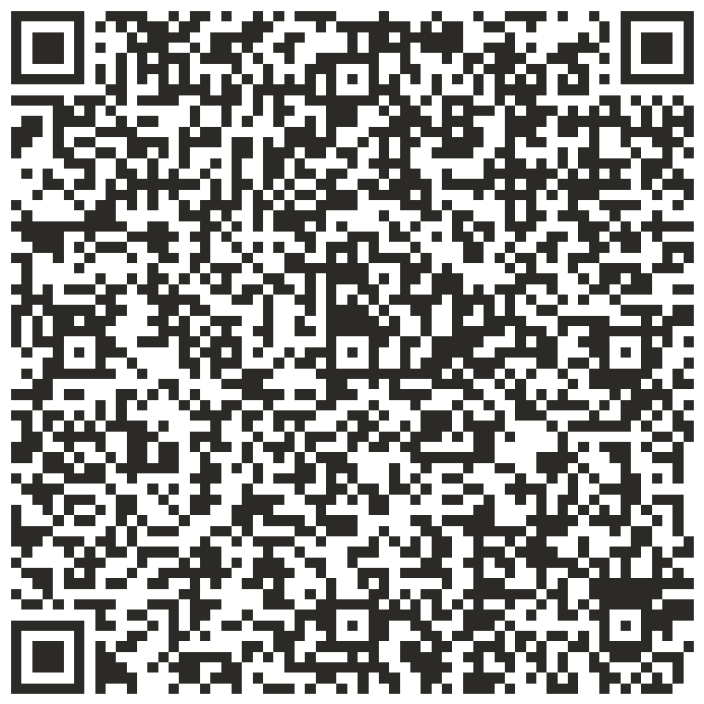
BONUS 2 · 6 ขั้นในแชตเดียว
ขั้นที่ 5 / 10
5
ขั้นที่ 3 — พิมพ์คำสั่งถามภาษีและต้นทุน
พิมพ์ / คัดลอกข้อความนี้
ตลาดอันดับ 1 เจอภาษีนำเข้าเท่าไหร่ และ landed cost ต่อตันเท่าไหร่
AI จะใช้ตลาดอันดับ 1 จากคำตอบขั้นที่ 2 มาคำนวณต่อ
สแกนนี้ก่อน → เปิดแชตพร้อมข้อความ
ทำตามทีละขั้น — ไม่ต้องเดาว่าต้องกดอะไรต่อ

Slide 113
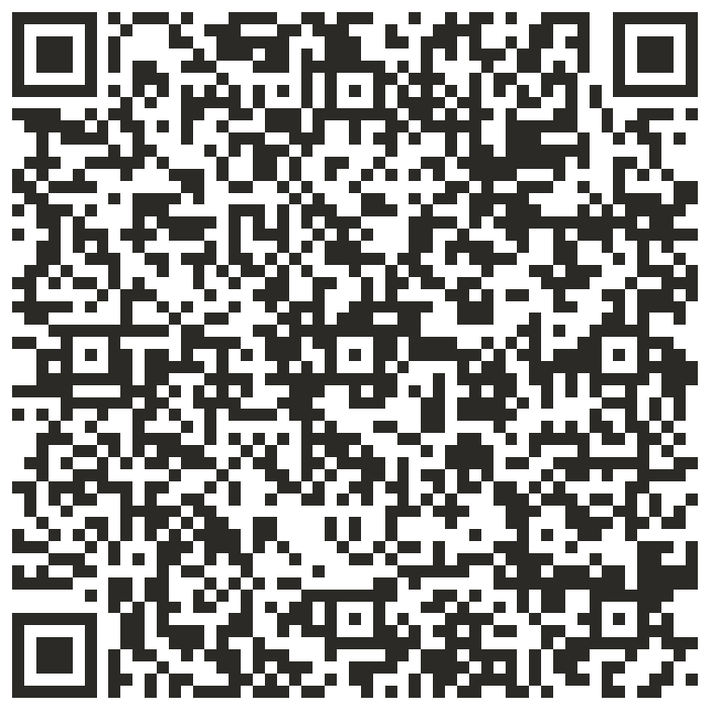
BONUS 2 · 6 ขั้นในแชตเดียว
ขั้นที่ 6 / 10
6
ขั้นที่ 4 — พิมพ์คำสั่งให้สร้างเอกสารส่งออก
พิมพ์ / คัดลอกข้อความนี้
ร่าง Commercial Invoice + Packing List สำหรับออเดอร์ไปตลาดนั้น
AI จะร่าง Invoice และ Packing List จากตลาดที่เลือกไว้
สแกนนี้ก่อน → เปิดแชตพร้อมข้อความ
ทำตามทีละขั้น — ไม่ต้องเดาว่าต้องกดอะไรต่อ

Slide 114
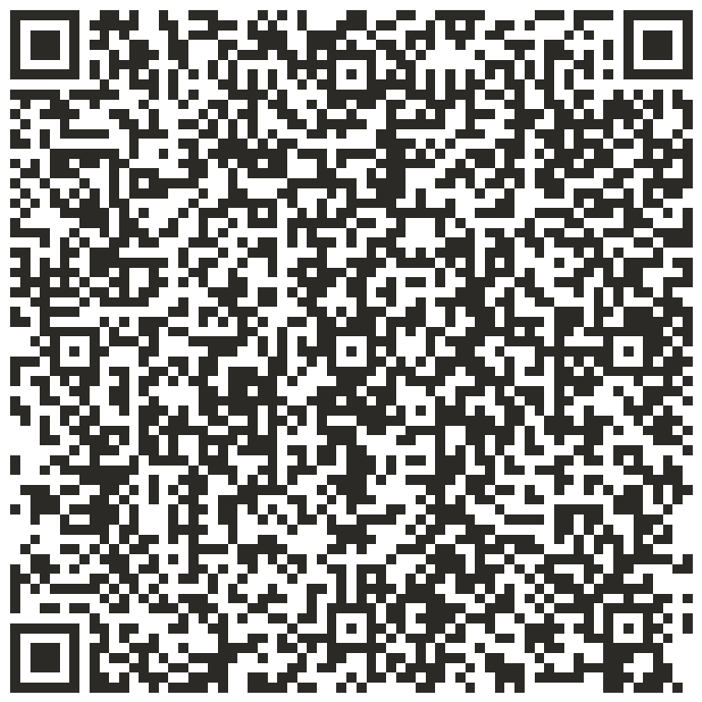
BONUS 2 · 6 ขั้นในแชตเดียว
ขั้นที่ 7 / 10
7
ขั้นที่ 5 — พิมพ์คำสั่งให้ตรวจเอกสาร + กฎปลายทาง
พิมพ์ / คัดลอกข้อความนี้
ตรวจว่าเอกสารสอดคล้องกันไหม และต้องมีใบรับรองอะไรตามกฎปลายทาง
AI จะตรวจความสอดคล้องและบอกใบรับรองที่ต้องเตรียมเพิ่ม
สแกนนี้ก่อน → เปิดแชตพร้อมข้อความ
ทำตามทีละขั้น — ไม่ต้องเดาว่าต้องกดอะไรต่อ

Slide 115
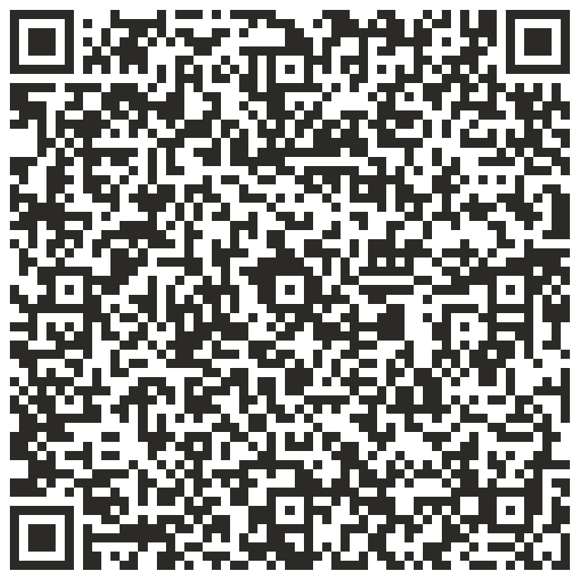
BONUS 2 · 6 ขั้นในแชตเดียว
ขั้นที่ 8 / 10
8
ขั้นที่ 6 — พิมพ์คำสั่งให้สรุปเป็นแผนปฏิบัติ
พิมพ์ / คัดลอกข้อความนี้
สรุปทั้งหมดเป็นแผนปฏิบัติ + checklist เอกสารที่ต้องเตรียม
ขั้นสุดท้าย AI จะรวบรวมทุกคำตอบก่อนหน้าเป็นแผนเดียว
สแกนนี้ก่อน → เปิดแชตพร้อมข้อความ
ทำตามทีละขั้น — ไม่ต้องเดาว่าต้องกดอะไรต่อ

Slide 116
BONUS 2 · 6 ขั้นในแชตเดียว
AI ตอบ — สรุปผลลัพธ์ทั้ง 6 ขั้นจากแชตเดียว
AI เปิดไฟล์และสรุปภาพรวมให้ทันทีว่าไฟล์นี้มีบันทึกการส่งออก 72 รายการในช่วงปี 2025 ถึงต้นปี 2026 ครอบคลุมสินค้าหลัก 5 ประเภทและประเทศปลายทาง 10 ประเทศ พร้อมตั้งข้อสังเกตเบื้องต้นว่าเห็นแนวโน้มการส่งออกไปเอเชียใต้เพิ่มขึ้นในช่วงหลัง ทำให้พร้อมต่อยอดไปคำสั่งถัดไปได้ทันที โดยไม่ต้องอัปโหลดไฟล์ซ้ำอีก
AI จัดลำดับ Top 5 ตลาดให้ทันที โดยอินเดียมาเป็นอันดับหนึ่งเพราะตลาดข้าวพรีเมียมเติบโต 28% และได้สิทธิภาษี 0% ผ่าน RCEP ตามมาด้วยจีนที่ราคาขายสูงและส่งถึงเร็ว เวียดนามที่เป็นจุดกระจายสินค้าในภูมิภาค เยอรมนีที่ให้มูลค่าสูงสุดถ้ามีใบรับรองออร์แกนิก และสหรัฐอาหรับเอมิเรตส์ที่เป็นศูนย์กลางกระจายต่อตะวันออกกลาง พร้อมเตือนว่าตลาดสหรัฐฯ มีความเสี่ยงสูงจากภาษีตอบโต้ที่เพิ่มขึ้น
AI ตอบทันทีว่าตลาดอินเดียซึ่งเป็นอันดับหนึ่งได้ภาษีนำเข้า 0% เมื่อใช้สิทธิ์ RCEP ผ่าน Form D ทำให้ landed cost ใกล้เคียงกับราคา FOB ตั้งต้นมากคืออยู่ที่ประมาณ 1.49 ดอลลาร์ต่อกิโลกรัม ต่างจากตลาดสหรัฐฯ ที่ต้องบวกภาษีรวมเกือบ 19% ทำให้ landed cost พุ่งขึ้นไปถึง 1.82 ดอลลาร์ต่อกิโลกรัม
AI ร่าง Commercial Invoice และ Packing List ให้ทันที โดยใช้ข้อมูลผู้ซื้อจากตลาดอินเดียที่เลือกไว้ ระบุจำนวน น้ำหนัก และราคาให้ตรงกันทั้งสองเอกสารโดยอัตโนมัติ พร้อมเลขที่เอกสารและเครื่องหมายหน้าหีบที่จัดให้ครบ ใช้เวลาไม่ถึงหนึ่งนาทีในการร่างเอกสารทั้งสองชุด
AI ตรวจสอบเอกสารทั้งสองชุดและยืนยันว่าตัวเลขตรงกันทั้งหมด ไม่มีความขัดแย้ง พร้อมแจ้งว่าสำหรับตลาดอินเดียต้องเตรียมใบรับรองแหล่งกำเนิดสินค้า Form D ภายใต้ RCEP เพื่อขอใช้สิทธิ์ภาษี 0% และใบรับรองสุขอนามัยพืชจากกรมวิชาการเกษตรเพิ่มเติมก่อนส่งออกจริง
AI สรุปทุกอย่างเป็นแผนปฏิบัติฉบับเดียว ระบุว่าควรเริ่มจากการขอใบรับรอง Form D และใบรับรองสุขอนามัยพืชก่อน จากนั้นยืนยันออเดอร์กับผู้ซื้อในอินเดีย แล้วส่งเอกสารที่ร่างไว้ให้ธนาคารและสายการเดินเรือ พร้อมแนบ checklist เอกสารที่ต้องเตรียมทั้งหมดให้ติ๊กถูกทีละรายการ — ครบทั้ง 6 ขั้นจากการสั่งงานต่อเนื่องในแชตเดียว ไม่ต้องสลับหน้าหรือเปิดแชตใหม่เลยตลอดทั้งกระบวนการ
นี่คือคำตอบจริงจาก AI — ใช้เป็นจุดตั้งต้น ตรวจสอบตัวเลข/กฎกับแหล่งทางการก่อนใช้จริง

Slide 117
BONUS 2 — สรุป
จากไฟล์เดียว ในแชตเดียว สู่แผนส่งออกที่ครบทั้ง 6 ขั้น
ใช้แค่เว็บเบราว์เซอร์และบัญชี ChatGPT ที่มีอยู่แล้ว ไม่ต้องติดตั้งอะไรเพิ่ม
1
อัปโหลดไฟล์ครั้งเดียว ใช้ซ้ำได้ตลอดทั้ง 6 คำสั่งในแชตเดียว
2
ได้ผลลัพธ์ครบเหมือน Bonus 1 ทุกประการ เพียงพิมพ์เองทีละขั้น
3
เหมาะเป็นจุดเริ่มต้นก่อนขยับไปใช้ทีมเอเจนต์อัตโนมัติใน Bonus 1
4
จบคู่มือ — กลับไปเริ่มที่ HOW TO 1 ได้ทุกเมื่อด้วยไฟล์ข้อมูลส่งออกของกิจการคุณเอง

Slide 118
BONUS 3 · ใช้คำตอบ AI กรอกฟอร์มจริง
เอาคำตอบจาก AI ไปกรอกฟอร์มขอใบเสนอราคา
ขนส่งสินค้าบนเว็บผู้รับขนส่งจริง
วัตถุประสงค์
แสดงให้เห็นว่าคำตอบจาก AI (ตลาด เส้นทาง น้ำหนัก ประเภทตู้คอนเทนเนอร์) เอาไปกรอกลงฟอร์มขอใบเสนอราคาขนส่งจริงบนเว็บไซต์ผู้รับขนส่งได้ทันที ไม่ต้องแปลงข้อมูลเอง
สถานการณ์ตอนนี้
ใช้ไฟล์ข้อมูลส่งออกเดียวกับ HOW TO 1 ถาม AI ให้สรุปฟิลด์ที่ต้องใช้ขอใบเสนอราคาขนส่ง แล้วเอาคำตอบนั้นไปกรอกฟอร์ม “Request a quote” ของผู้รับขนส่งจริง (SeaRates)
ปัญหาคืออะไร
ฟอร์มขอใบเสนอราคาขนส่งมีฟิลด์เฉพาะทาง (ประเภทตู้ Incoterm ท่าเรือต้นทาง/ปลายทาง) ที่ผู้ใช้ทั่วไปไม่คุ้นเคย ต้องแปลงจากข้อมูลส่งออกดิบเอง
ให้ AI ทำอะไร
ถาม AI ว่า “จากไฟล์นี้ ฟิลด์ใบเสนอราคาขนส่งควรกรอกอะไรบ้าง” แล้วเอาคำตอบไปกรอกในฟอร์มจริงทีละฟิลด์
ผลลัพธ์ที่คาดหวัง
ฟิลด์มาตรฐานของฟอร์มขอใบเสนอราคาขนส่งเกือบทุกฟิลด์กรอกได้ตรงจากคำตอบของ AI ทันที — ส่วนที่ไม่มีฟิลด์ตรงตัว (เช่น Incoterm บางแบบ) ใส่ไว้ในช่อง “Additional Information” แทน

Slide 119
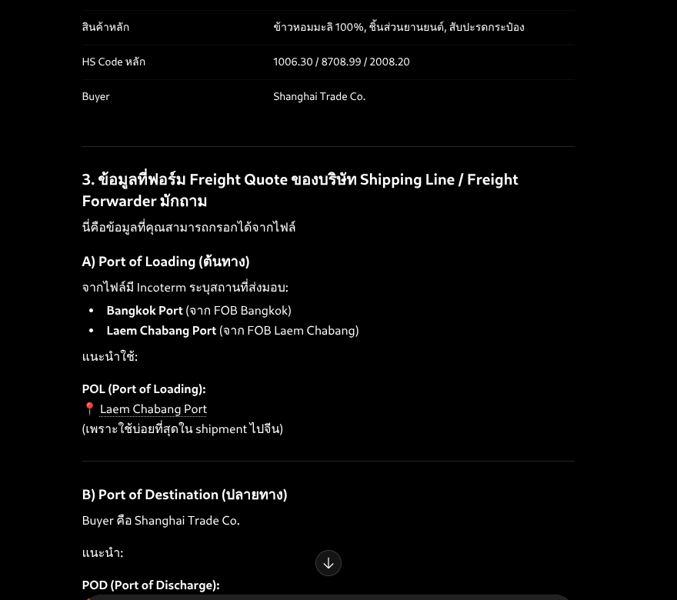
BONUS 3 · กรอกฟอร์มขอใบเสนอราคาขนส่ง
ภาพหน้าจอจริง — ทดสอบสดบน ChatGPT (AI แนะนำค่าฟิลด์ใบเสนอราคาขนส่งจากไฟล์จริง)
ภาพจริงจากการทดสอบสด — คำตอบของ AI อาจต่างไปบ้างในแต่ละครั้งที่รัน เนื้อหาหลักจะคล้ายกัน

Slide 120
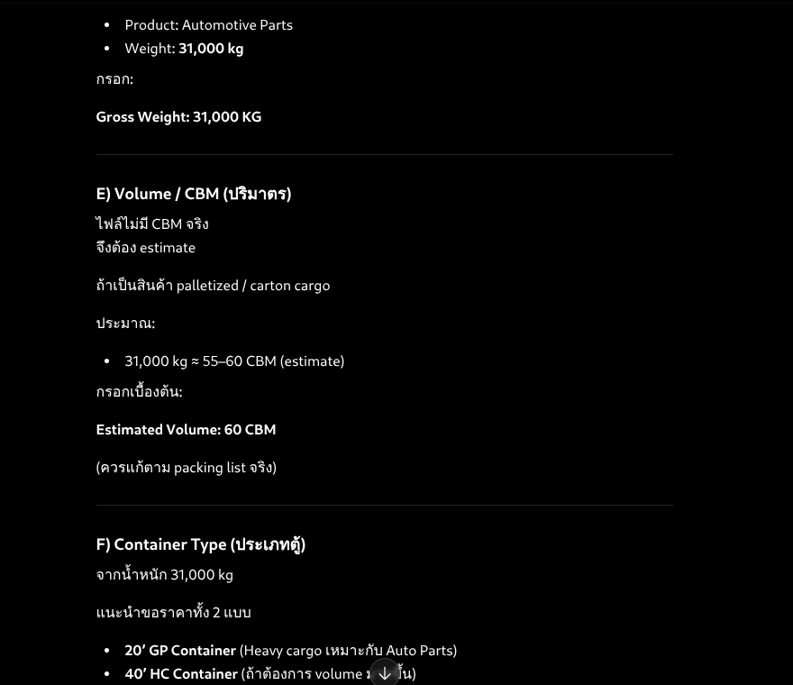
BONUS 3 · กรอกฟอร์มขอใบเสนอราคาขนส่ง
ภาพหน้าจอจริง — ทดสอบสดบน ChatGPT (ต่อ — น้ำหนัก/ปริมาตร/ตู้คอนเทนเนอร์ที่แนะนำ)
ภาพจริงจากการทดสอบสด — คำตอบของ AI อาจต่างไปบ้างในแต่ละครั้งที่รัน เนื้อหาหลักจะคล้ายกัน

Slide 121
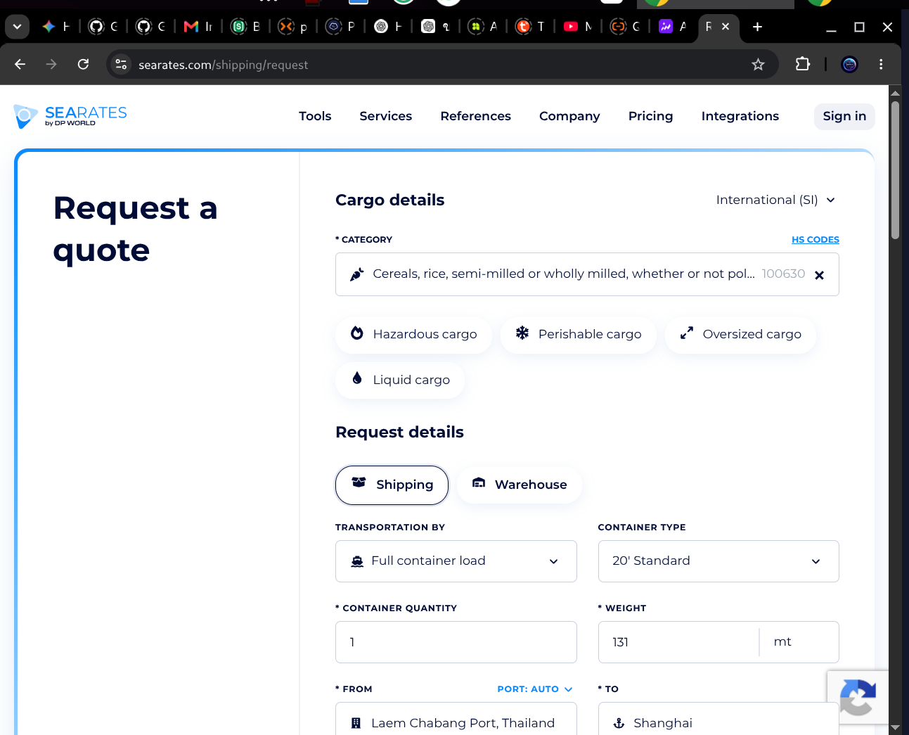
BONUS 3 · กรอกฟอร์มขอใบเสนอราคาขนส่ง
ภาพหน้าจอจริง — กรอกฟอร์ม SeaRates ด้วยค่าที่ AI แนะนำ (สินค้า/เส้นทาง/น้ำหนัก/ตู้คอนเทนเนอร์)
ตัวอย่างใช้ข้อมูลติดต่อสมมติ ไม่กดส่งฟอร์มจริง — ใช้เพื่อสาธิตว่าคำตอบ AI กรอกลงฟอร์มจริงได้ตรง

Slide 122
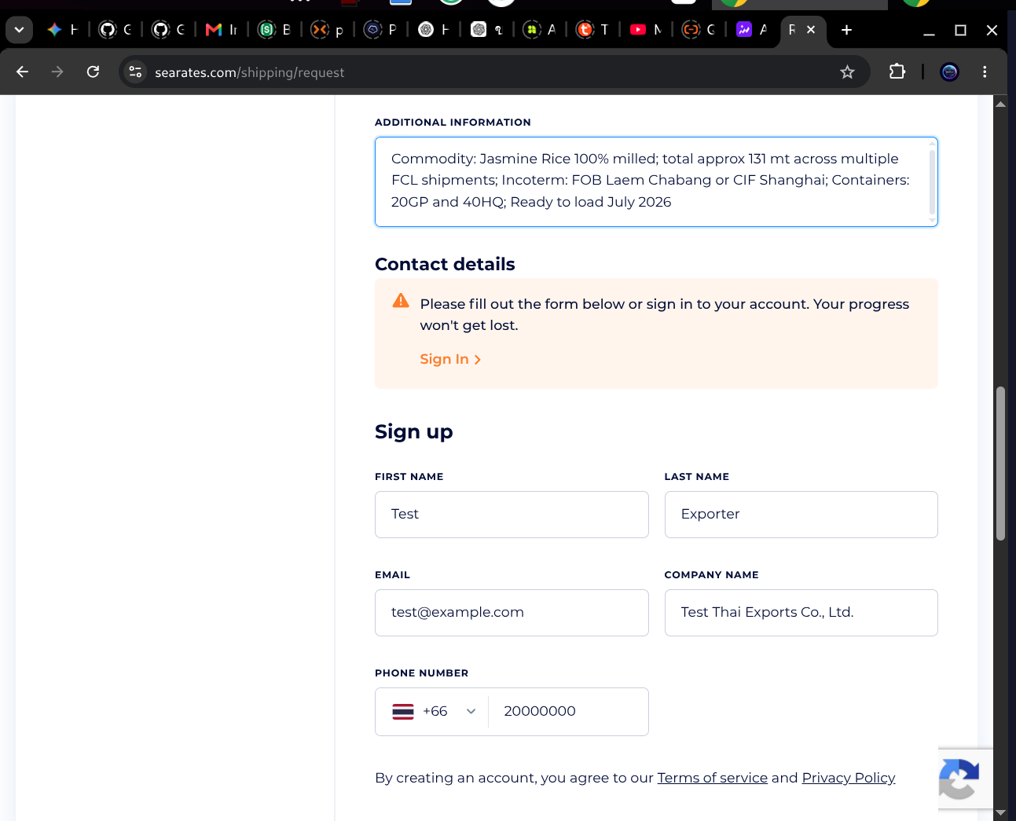
BONUS 3 · กรอกฟอร์มขอใบเสนอราคาขนส่ง
ภาพหน้าจอจริง — ส่วนข้อมูลติดต่อ + ช่อง Additional Information
Incoterm และตู้คอนเทนเนอร์ลำที่สองไม่มีฟิลด์ตรงตัวในฟอร์มนี้ — ใส่ไว้ในช่อง Additional Information แทน

Slide 123
BONUS 3 — สรุป
จากคำตอบ AI สู่ฟอร์มขอใบเสนอราคาขนส่งจริง
คำตอบจาก AI (ตลาด/เส้นทาง/น้ำหนัก/ตู้คอนเทนเนอร์) กรอกลงฟอร์มจริงได้ตรงเกือบทุกฟิลด์
1
ฟิลด์ที่ฟอร์มไม่มีตรงตัว (เช่น Incoterm) ใส่ในช่อง Additional Information แทนได้
2
ใช้ได้กับฟอร์มขอใบเสนอราคาของผู้รับขนส่งรายอื่นในลักษณะเดียวกัน
3
ทดสอบกรอกจริงแล้ว แต่ไม่กดส่งฟอร์มจริงเพื่อความปลอดภัยของข้อมูล
4
จบคู่มือ — กลับไปเริ่มที่ HOW TO 1 ได้ทุกเมื่อด้วยไฟล์ข้อมูลส่งออกของกิจการคุณเอง

